Slide 1


제주특별자치도 관광실태
빅데이터 분석 보고서
제주특별자치도 관광실태
빅데이터 분석 보고서
분석 년 월: 2022년 02월

Slide 2

분석개요
1.1 분석 기준
공간적 기준 : 제주특별자치도, 제주시, 서귀포시, 행정동, 블럭단위
시간적 기준 : 2019년 01월 부터
1.2 분석 방법
사용데이터 :
SKTelecom 고객의 위치 기반 데이터 : 50 X 50 CELL 단위 인구 분석
유입지 산정 기준 : 야간 체류지 ( 22:00 ~ 04:00 / 15일 이상 체류지 )
시도 방문객 산정 기준 : 제주특별자치도에 2시간 이상 체류한 일별 방문객 중 관외 방문객을 산정함.
시군구 방문객 산정 기준 : 제주시 혹은 서귀포시에 2시간 이상 체류한 일별 방문객 중 관외 방문객을 산정함.
행정동 방문객 산정 기준 : 해당 행정동에 30분 이상 체류한 방문객을 산정함.
블록 방문객 산정 기준 : 해당 블록에 30분이상 체류한 방문객을 산정함
영역에 도보 또는 다른 교통 수단을 이용하여 지나간 인원은 제외함
전파영역을 기준으로 해당 영역에 관할하는 기지국에 들어온 인원을 산출하되 중복된 인원은 제외함
외국인 산정기준 : 내국인과 달리 외국인은 SKT의 한달 전체 외국인을 기준으로 한국관광공사에서 발표하는 입국자 통계와
비교하여 외국인의 가중치를 산정하는 방식
유동인구 분석 방법 : 이동인구 증감 분석
방문객 분석 : 방문객을 월별로 비교하여 유의미한 차이점을 분석
유입지별 유동인구 분석 : 유동인구를 유입지역별로 비교하여 유의미한 차이점을 분석
유동인구는 휴대폰 사용자의 통화(발신, 수신, 문자수신 및 데이터 트래픽)을 기준으로 분석
주변 인구가 많거나 주변에 핸드폰 트래픽에 영향을 주는 요인이 발생시 데이터에 다소 오차 발생 가능함

Slide 3
분석개요
1.3 분석 한계 및 해석 시 유의사항
▶ 본 분석에 활용된 유동인구 데이터는 기지국의 전파 영역이 비정형적으로 이루어져 해당 영역을 포괄하므로 완벽한 인구를 산출하는 데에는 분명한 한계점은 존재함.
▶ 특히 통신사 데이터의 한계점으로 핸드폰 미소지자, 파워오프 인구(전체의 약 5%) 등 데이터 통신 미발생 인구에 대한 누락이 있을 수 있음.
▶ 또한 유아 동반 비율에 대한 명확한 통계 근거 부족으로 유동 인구량 추정 오차 발생이 가능하며, 특정 지역 및 연령대에 따른 통신사 선호도 차이로
인한 유동 인구량 추정 오차 역시 발생 가능함.
▶ 하지만 이러한 한계들이 기간별로 유사한 비율의 오차 인구를 포함하게 되므로 비교 기간별의 증감률 분석 목적으로는 유동인구 데이터의 유효성이
훼손되지 않음
▶ 따라서 본 분석 결과를 유효하게 해석하기 위해서는 일정 기간의 유동인구 ‘차이’에 주목 할 필요가 있음.
▶ 기지국이 관리하는 지역의 영역범위가 분석영역과 일치 하지 않아 유동인구 절대치에 단독적으로
의미를 부여하는 것은 바람직하지 않은 해석임
▶ 외국인의 경우 내국인과 달리 핸드폰 사용량이 현저히 적어 국소지역이나 전체 인구 산정시
내국인 보다 추정 오차가 많이 발생 할 수 있음.

Slide 4

Chapter. 01
제주특별자치도 전체 방문객 분석

Slide 5
01. 제주특별자치도 전체 방문객 분석
1.1 월별 방문객 추이
내국인 전체 방문객
(단위:명)
인구(명) | 01월 | 02월 | 03월 | 04월 | 05월 | 06월 | 07월 | 08월 | 09월 | 10월 | 11월 | 12월 | 총합계
2021년 | 1,957,992 | 3,044,100 | 3,140,626 | 3,903,751 | 4,359,043 | 4,229,449 | 4,679,390 | 4,511,143 | 3,386,594 | 4,515,758 | 4,463,014 | 4,106,147 | 46,297,007
2022년 | 4,953,781 | 4,503,977
인구차이 | 2,995,789 | 1,459,877
증감률 | 153% | 48%

Slide 6


01. 제주특별자치도 전체 방문객 분석
1.2 성·연령대별 방문객
2022년 02월 : 4,503,977명
(단위:명)
남자 | 10대 |  | 20대 |  | 30대 |  | 40대 |  | 50대 |  | 60대 |  | 70대 |  | 총 인구
 | 인구(명) | (%) | 인구(명) | (%) | 인구(명) | (%) | 인구(명) | (%) | 인구(명) | (%) | 인구(명) | (%) | 인구(명) | (%) | 인구(명) | (%)
2021년 | 279,003 | 18.1 | 357,315 | 23.2 | 274,328 | 17.8 | 285,458 | 18.5 | 226,806 | 14.7 | 94,214 | 6.1 | 26,091 | 1.7 | 1,543,215 | 100
2022년 | 478,944 | 22 | 479,694 | 22 | 340,504 | 15.6 | 399,599 | 18.3 | 316,317 | 14.5 | 129,297 | 5.9 | 37,022 | 1.7 | 2,181,377 | 100
인구차이 | 199,941 |  | 122,379 |  | 66,176 |  | 114,141 |  | 89,511 |  | 35,083 |  | 10,931 |  | 638,162
증감률 | 71.7% |  | 34.2% |  | 24.1% |  | 40% |  | 39.5% |  | 37.2% |  | 41.9% |  | 41.4%
여자 | 10대 |  | 20대 |  | 30대 |  | 40대 |  | 50대 |  | 60대 |  | 70대 |  | 총 인구
 | 인구(명) | (%) | 인구(명) | (%) | 인구(명) | (%) | 인구(명) | (%) | 인구(명) | (%) | 인구(명) | (%) | 인구(명) | (%) | 인구(명) | (%)
2021년 | 264,606 | 17.6 | 330,018 | 22 | 300,051 | 20 | 277,955 | 18.5 | 212,441 | 14.2 | 82,849 | 5.5 | 32,965 | 2.2 | 1,500,885 | 100
2022년 | 478,991 | 20.6 | 520,114 | 22.4 | 392,201 | 16.9 | 430,031 | 18.5 | 323,336 | 13.9 | 125,369 | 5.4 | 52,558 | 2.3 | 2,322,600 | 100
인구차이 | 214,385 |  | 190,096 |  | 92,150 |  | 152,076 |  | 110,895 |  | 42,520 |  | 19,593 |  | 821,715
증감률 | 81% |  | 57.6% |  | 30.7% |  | 54.7% |  | 52.2% |  | 51.3% |  | 59.4% |  | 54.7%

Slide 7



01. 제주특별자치도 전체 방문객 분석
1.3 성별 및 연령대별 방문객
2022년 02월 : 4,503,977명
(단위:명)
구분 | 남자 |  | 여자 |  | 총 인구
 | 인구(명) | (%) | 인구(명) | (%) | 인구(명) | (%)
2021년 | 1,543,215 | 50.7 | 1,500,885 | 49.3 | 3,044,100 | 100
2022년 | 2,181,377 | 48.4 | 2,322,600 | 51.6 | 4,503,977 | 100
인구차이 | 638,162 |  | 821,715 |  | 1,459,877 | 0
증감률 | 41.4% |  | 54.7% |  | 48% | 0%
(단위:명)
구분 | 10대 |  | 20대 |  | 30대 |  | 40대 |  | 50대 |  | 60대 |  | 70대 |  | 총 인구
 | 인구(명) | (%) | 인구(명) | (%) | 인구(명) | (%) | 인구(명) | (%) | 인구(명) | (%) | 인구(명) | (%) | 인구(명) | (%) | 인구(명) | (%)
2021년 | 543,609 | 17.9 | 687,333 | 22.6 | 574,379 | 18.9 | 563,413 | 18.5 | 439,247 | 14.4 | 177,063 | 5.8 | 59,056 | 1.9 | 3,044,100 | 100
2022년 | 957,935 | 21.3 | 999,808 | 22.2 | 732,705 | 16.3 | 829,630 | 18.4 | 639,653 | 14.2 | 254,666 | 5.7 | 89,580 | 2 | 4,503,977 | 100
인구차이 | 414,326 |  | 312,475 |  | 158,326 |  | 266,217 |  | 200,406 |  | 77,603 |  | 30,524 |  | 1,459,877
증감률 | 76.2% |  | 45.5% |  | 27.6% |  | 47.3% |  | 45.6% |  | 43.8% |  | 51.7% |  | 48%

Slide 8
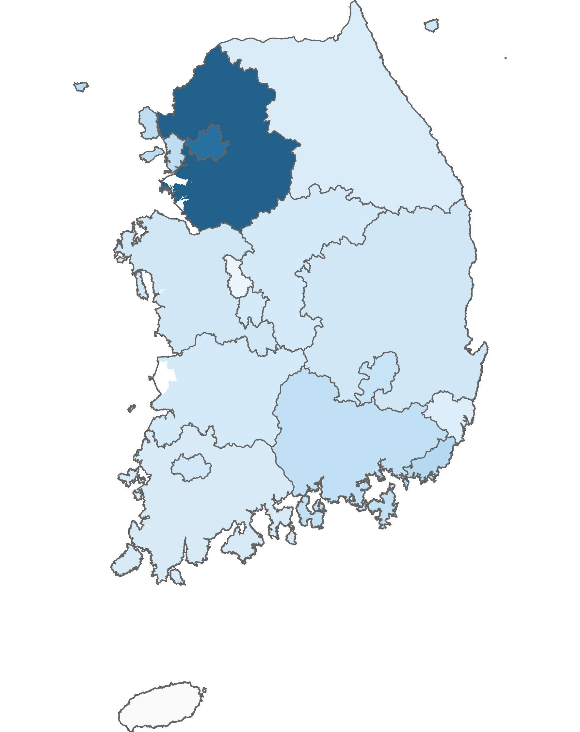
01. 제주특별자치도 전체 방문객 분석
2.1 시도 유입지별 방문객
2022년 02월 : 4,503,977명
(단위:명)
순위 | 시도명 | 2021년 02월 |  | 2022년 02월 |  | 인구차이 | 증감률
 |  | 인구(명) | 비율(%) | 인구(명) | 비율(%)
1위 | 경기도 | 793,607 | 26.1 | 1,223,705 | 27.2 | 430,098 | 54.2
2위 | 서울특별시 | 807,814 | 26.5 | 1,095,974 | 24.3 | 288,160 | 35.7
3위 | 부산광역시 | 226,743 | 7.4 | 282,702 | 6.3 | 55,959 | 24.7
4위 | 인천광역시 | 163,333 | 5.4 | 249,213 | 5.5 | 85,880 | 52.6
5위 | 경상남도 | 141,746 | 4.7 | 223,566 | 5 | 81,820 | 57.7
6위 | 대구광역시 | 159,627 | 5.2 | 198,503 | 4.4 | 38,876 | 24.4
7위 | 경상북도 | 96,779 | 3.2 | 159,597 | 3.5 | 62,818 | 64.9
8위 | 충청남도 | 94,771 | 3.1 | 155,506 | 3.5 | 60,735 | 64.1
9위 | 광주광역시 | 106,545 | 3.5 | 148,470 | 3.3 | 41,925 | 39.3
10위 | 대전광역시 | 91,474 | 3 | 139,554 | 3.1 | 48,080 | 52.6
11위 | 충청북도 | 74,644 | 2.5 | 134,199 | 3 | 59,555 | 79.8
12위 | 전라북도 | 77,244 | 2.5 | 131,344 | 2.9 | 54,100 | 70
13위 | 전라남도 | 79,770 | 2.6 | 123,582 | 2.7 | 43,812 | 54.9
14위 | 강원도 | 50,503 | 1.7 | 114,079 | 2.5 | 63,576 | 125.9
15위 | 울산광역시 | 60,148 | 2 | 94,461 | 2.1 | 34,313 | 57
16위 | 세종특별자치시 | 19,352 | 0.6 | 29,522 | 0.7 | 10,170 | 52.6
총인구 |  | 3,044,100 | 100 | 4,503,977 | 100 | 1,459,877 | 48
높음
낮음
※ 시도별 방문객 (등간격 분류)

Slide 9
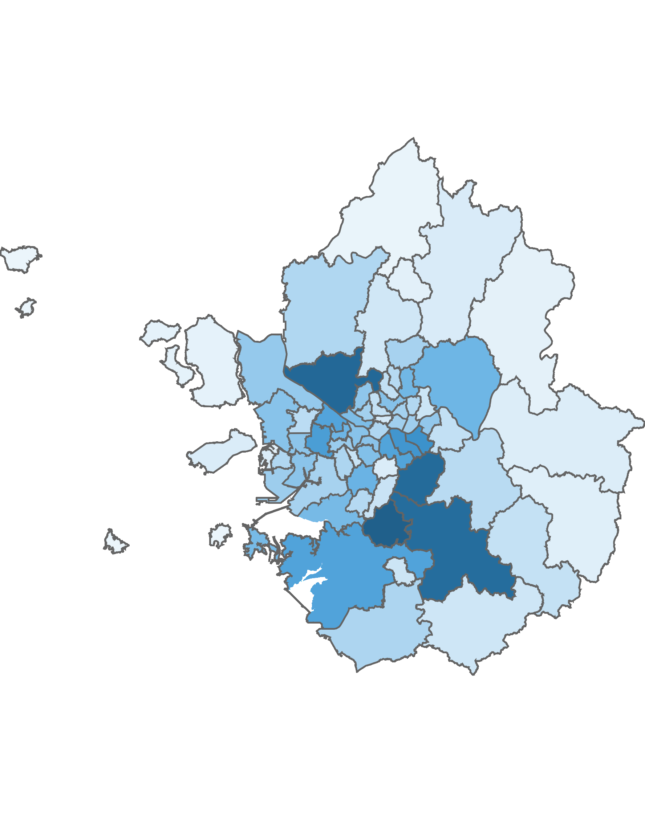
01. 제주특별자치도 전체 방문객 분석
2.2 시군 유입지별 방문객
2022년 02월 : 4,503,971명
(단위:명)
2021년 02월 |  |  |  |  | 2022년 02월
순위 | 시도 명 | 시군 명 | 인구(명) | 비율(%) | 순위 | 시도 명 | 시군 명 | 인구(명) | 비율(%)
1위 | 경기도 | 고양시 | 84,939 | 2.8 | 1위 | 경기도 | 수원시 | 126,116 | 2.8
2위 | 경기도 | 성남시 | 80,235 | 2.6 | 2위 | 경기도 | 고양시 | 119,290 | 2.6
3위 | 경기도 | 용인시 | 78,079 | 2.6 | 3위 | 경기도 | 성남시 | 117,111 | 2.6
4위 | 경기도 | 수원시 | 75,997 | 2.5 | 4위 | 경기도 | 용인시 | 115,623 | 2.6
5위 | 서울특별시 | 강남구 | 73,919 | 2.4 | 5위 | 충청북도 | 청주시 | 86,668 | 1.9
6위 | 서울특별시 | 서초구 | 59,436 | 2 | 6위 | 서울특별시 | 송파구 | 84,859 | 1.9
7위 | 서울특별시 | 송파구 | 58,278 | 1.9 | 7위 | 서울특별시 | 강남구 | 81,230 | 1.8
8위 | 서울특별시 | 강서구 | 52,135 | 1.7 | 8위 | 경상남도 | 창원시 | 78,547 | 1.7
9위 | 경기도 | 부천시 | 51,604 | 1.7 | 9위 | 경기도 | 부천시 | 75,369 | 1.7
10위 | 경상남도 | 창원시 | 50,352 | 1.7 | 10위 | 경기도 | 화성시 | 71,091 | 1.6
11위 | 충청북도 | 청주시 | 49,859 | 1.6 | 11위 | 서울특별시 | 서초구 | 70,329 | 1.6
12위 | 대구광역시 | 수성구 | 44,103 | 1.4 | 12위 | 서울특별시 | 강서구 | 69,969 | 1.6
13위 | 경기도 | 화성시 | 41,526 | 1.4 | 13위 | 경기도 | 안양시 | 58,171 | 1.3
14위 | 서울특별시 | 양천구 | 40,687 | 1.3 | 14위 | 충청남도 | 천안시 | 57,953 | 1.3
15위 | 충청남도 | 천안시 | 39,731 | 1.3 | 15위 | 전라북도 | 전주시 | 57,441 | 1.3
기타 |  |  | 2,163,224 | 71.1 | 기타 |  |  | 3,234,204 | 71.8
총인구 |  |  | 3,044,104 | 100 | 총인구 |  |  | 4,503,971 | 100
수도권 단위 방문객
높음
낮음
※ 수도권 시군구별 방문객 (등간격 분류)

Slide 10
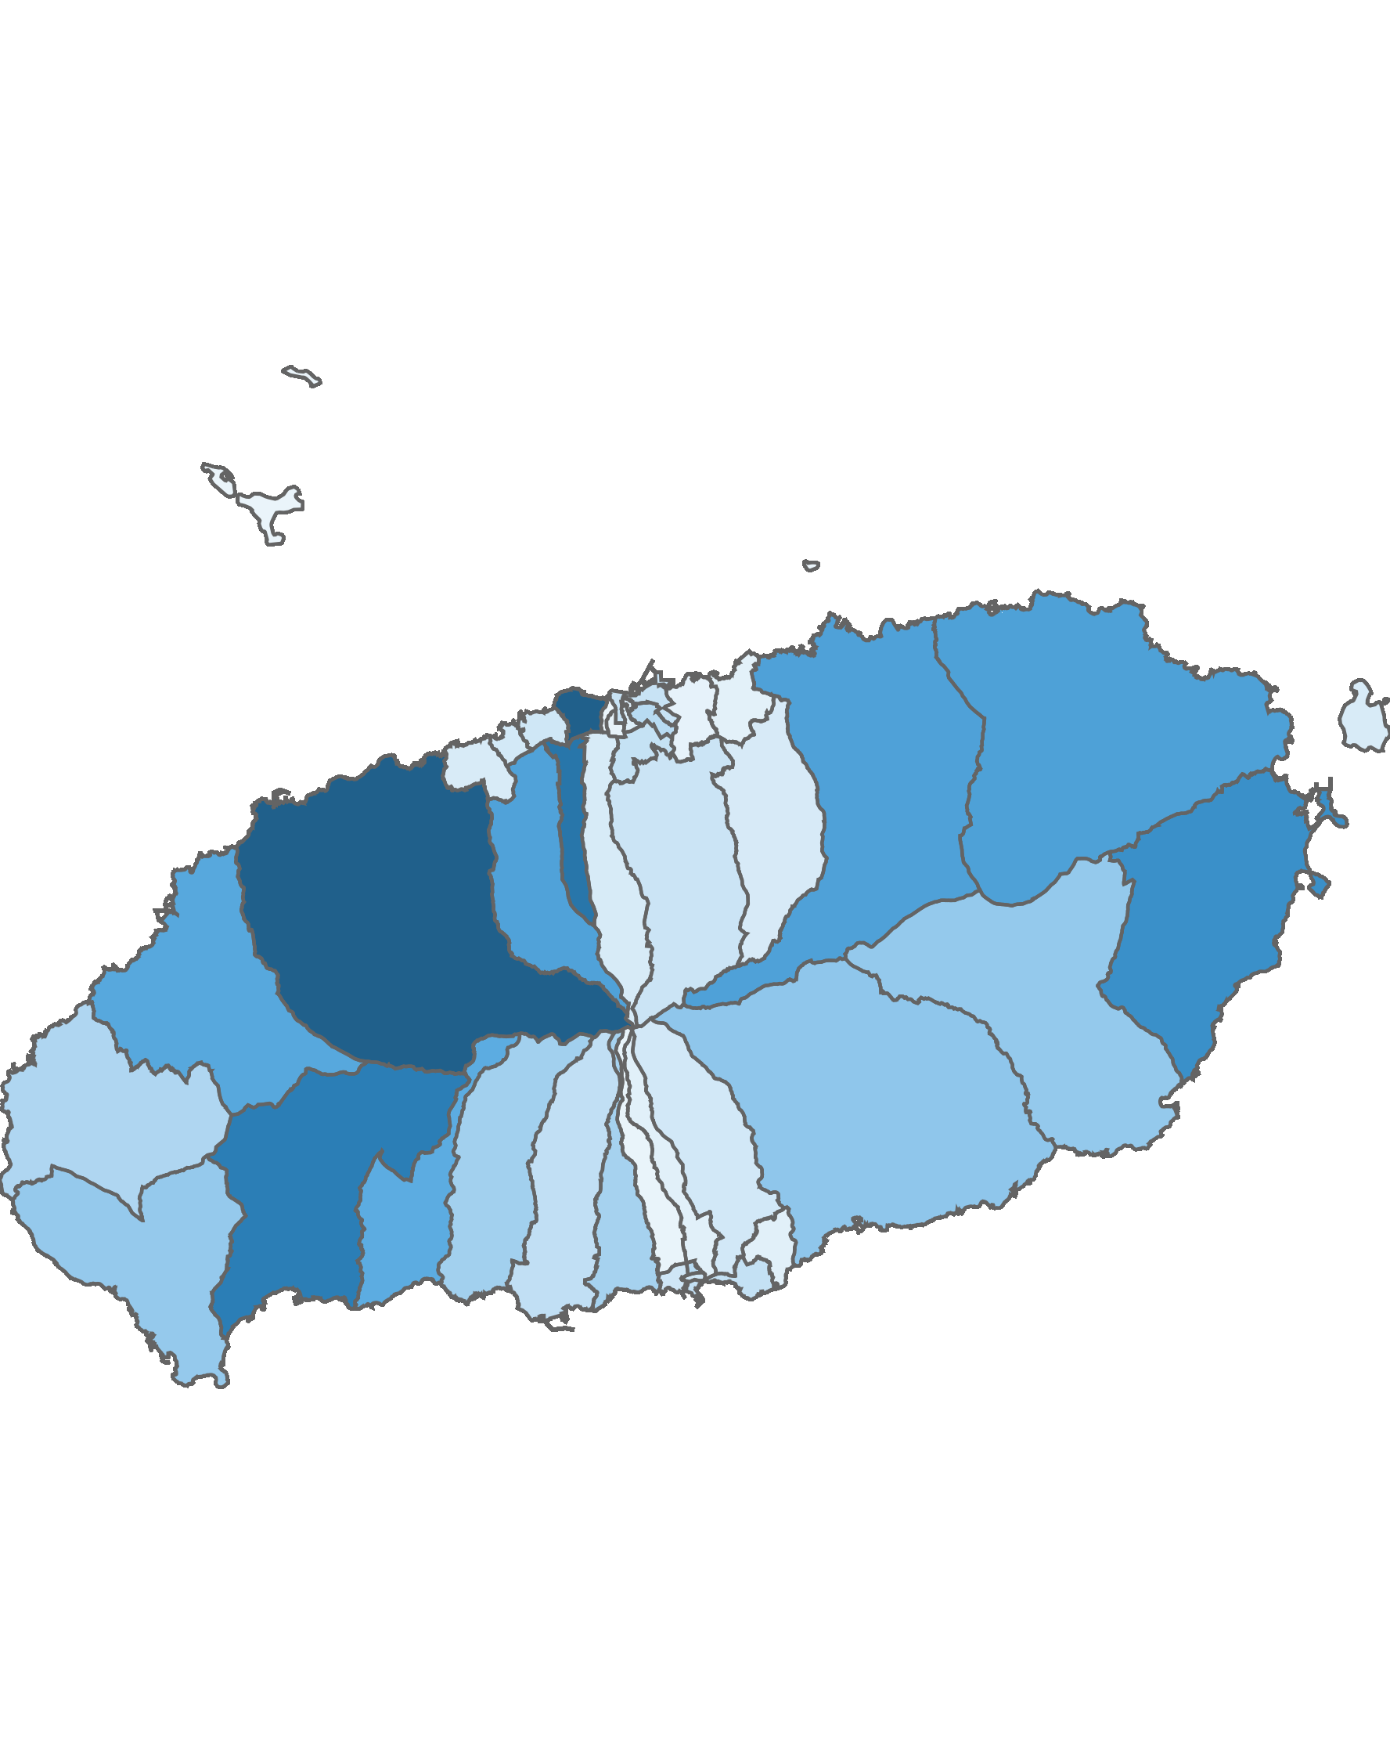
01. 제주특별자치도 전체 방문객 분석
3.1 행정동 단위 방문객 – 상위 15위
2022년 02월
(단위:명)
순위 | 시군명 | 행정동명 | 2021년 02월 |  | 2022년 02월 |  | 증감률
 |  |  | 인구(명) | 비율(%) | 인구(명) | 비율(%)
1위 | 제주시 | 용담2동 | 943,920 | 10.9 | 1,152,645 | 8.1 | 22.1
2위 | 제주시 | 애월읍 | 717,615 | 8.3 | 1,152,157 | 8.1 | 60.6
3위 | 제주시 | 연동 | 475,413 | 5.5 | 993,447 | 7 | 109
4위 | 서귀포시 | 안덕면 | 556,714 | 6.4 | 927,355 | 6.5 | 66.6
5위 | 서귀포시 | 성산읍 | 466,698 | 5.4 | 799,319 | 5.6 | 71.3
6위 | 제주시 | 구좌읍 | 410,216 | 4.7 | 681,527 | 4.8 | 66.1
7위 | 제주시 | 조천읍 | 435,314 | 5 | 675,528 | 4.7 | 55.2
8위 | 제주시 | 노형동 | 345,141 | 4 | 670,280 | 4.7 | 94.2
9위 | 제주시 | 한림읍 | 393,821 | 4.5 | 631,831 | 4.4 | 60.4
10위 | 서귀포시 | 예래동 | 384,584 | 4.4 | 595,170 | 4.2 | 54.8
11위 | 서귀포시 | 남원읍 | 215,401 | 2.5 | 424,168 | 3 | 96.9
12위 | 서귀포시 | 표선면 | 250,403 | 2.9 | 405,272 | 2.8 | 61.8
13위 | 서귀포시 | 대정읍 | 214,867 | 2.5 | 401,014 | 2.8 | 86.6
14위 | 서귀포시 | 중문동 | 210,017 | 2.4 | 358,306 | 2.5 | 70.6
15위 | 서귀포시 | 대륜동 | 241,467 | 2.8 | 345,750 | 2.4 | 43.2
기타 |  |  | 2,411,409 | 27.8 | 4,072,754 | 28.5 | 68.9
총인구 |  |  | 8,673,000 | 100 | 14,286,523 | 100 | 64.7
2022년 02월 기준 행정동 단위 방문객
높음
낮음
※ 행정동 방문객 (등간격 분류)

Slide 11
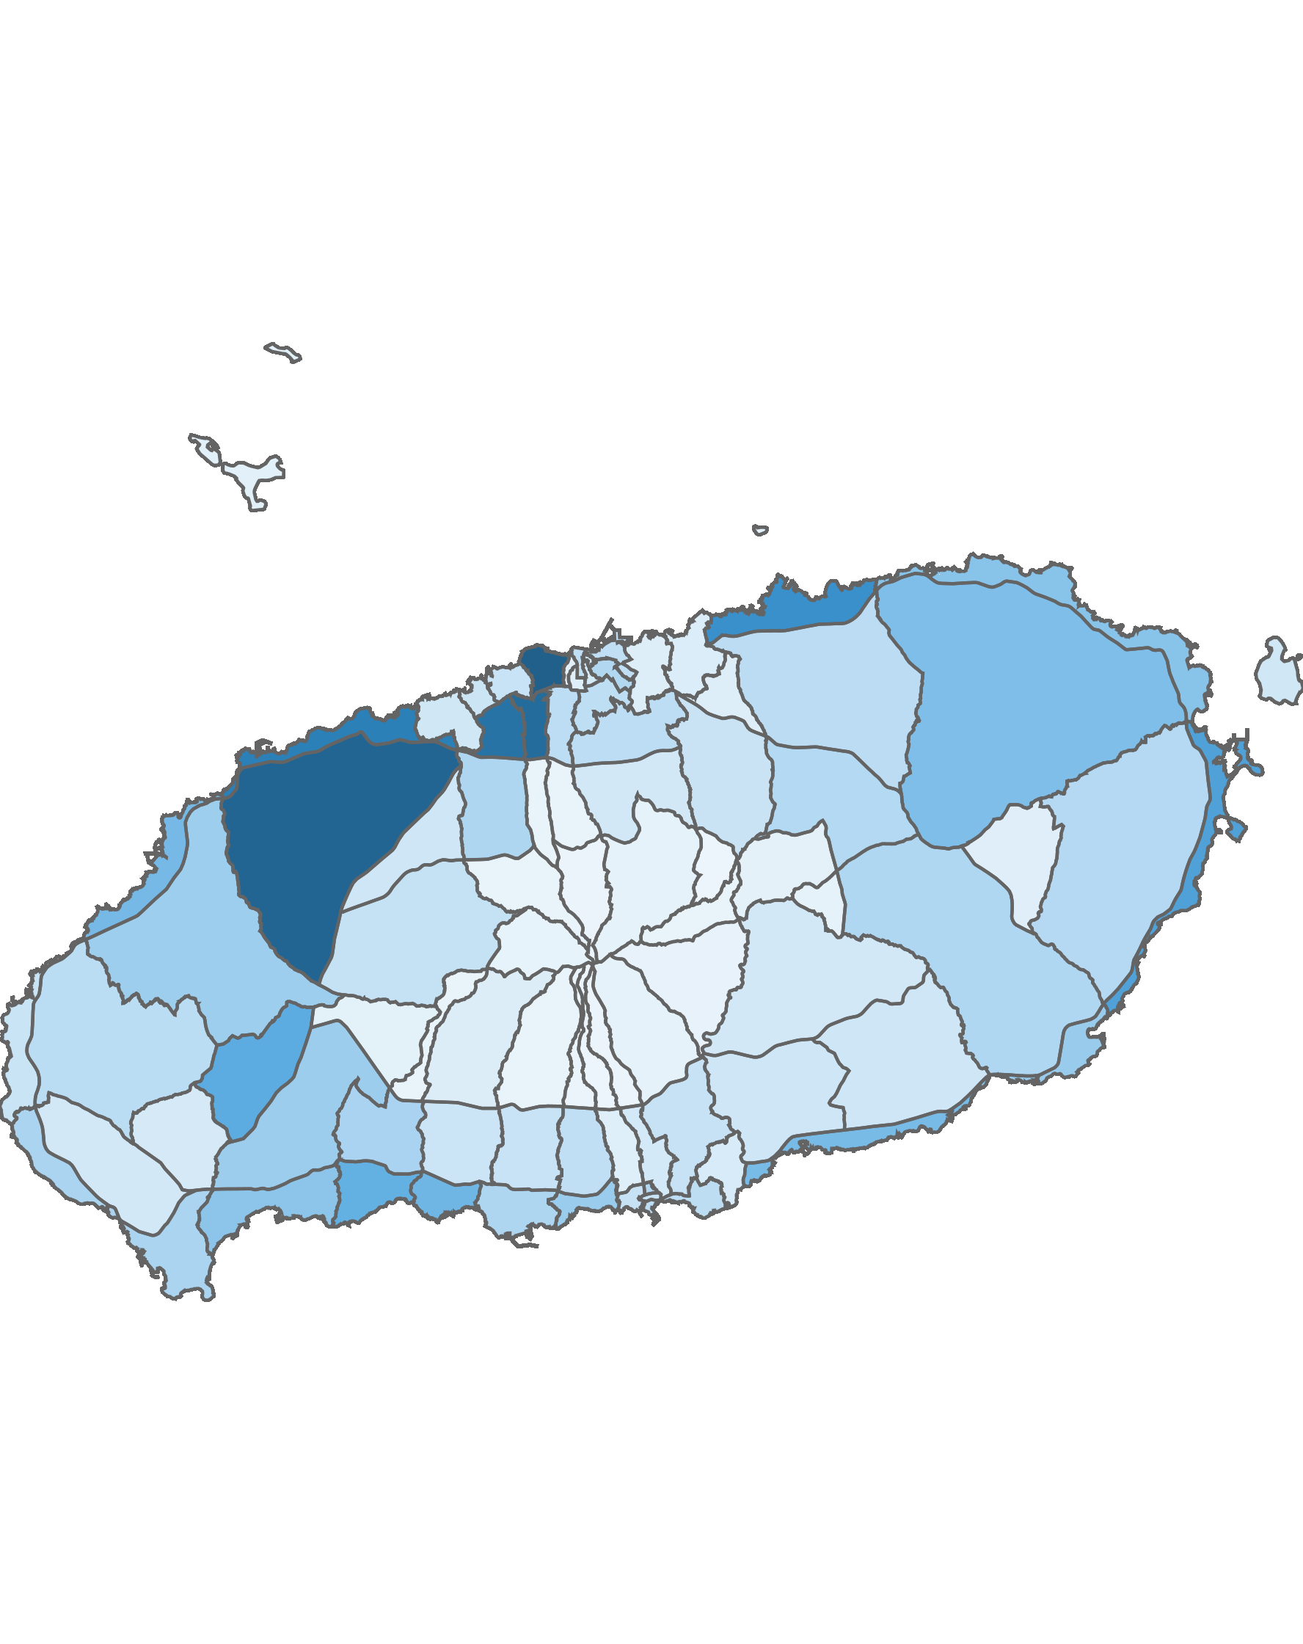
01. 제주특별자치도 전체 방문객 분석
3.2 블록 단위 방문객 – 상위 15위
2022년 02월
(단위:명)
순위 | 시군명 | 행정동명 |  | 2021년 02월 |  | 2022년 02월 |  | 증감률
 |  |  |  | 인구(명) | 비율(%) | 인구(명) | 비율(%)
1위 | 제주시 | 용담2동 | 용담2 | 943,920 | 7.7 | 1,152,645 | 5.7 | 22.1
2위 | 제주시 | 애월읍 | 애월중산간(저) | 772,952 | 6.3 | 1,116,289 | 5.5 | 44.4
3위 | 제주시 | 연동 | 연동 | 521,614 | 4.2 | 1,064,317 | 5.3 | 104
4위 | 제주시 | 노형동 | 노형 | 449,801 | 3.7 | 1,010,576 | 5 | 124.7
5위 | 제주시 | 애월읍 | 애월해안 | 667,827 | 5.4 | 908,642 | 4.5 | 36.1
6위 | 제주시 | 조천읍 | 조천해안 | 542,720 | 4.4 | 783,869 | 3.9 | 44.4
7위 | 서귀포시 | 성산읍 | 성산해안 | 317,488 | 2.6 | 661,057 | 3.3 | 108.2
8위 | 서귀포시 | 안덕면 | 서광 | 250,005 | 2 | 578,682 | 2.9 | 131.5
9위 | 서귀포시 | 예래동 | 예래해안 | 434,757 | 3.5 | 549,514 | 2.7 | 26.4
10위 | 서귀포시 | 중문동 | 중문해안 | 217,832 | 1.8 | 505,746 | 2.5 | 132.2
11위 | 제주시 | 한림읍 | 한림해안 | 278,734 | 2.3 | 484,268 | 2.4 | 73.7
12위 | 서귀포시 | 남원읍 | 남원해안 | 207,807 | 1.7 | 474,105 | 2.3 | 128.1
13위 | 제주시 | 구좌읍 | 구좌중산간 | 217,945 | 1.8 | 452,329 | 2.2 | 107.5
14위 | 제주시 | 구좌읍 | 구좌해안 | 278,845 | 2.3 | 420,812 | 2.1 | 50.9
15위 | 서귀포시 | 안덕면 | 안덕해안 | 333,622 | 2.7 | 408,349 | 2 | 22.4
기타 |  |  |  | 5,854,392 | 47.6 | 9,669,540 | 47.8 | 65.2
총인구 |  |  |  | 12,290,261 | 100 | 20,240,740 | 100 | 64.7
2022년 02월 기준 블록 단위 방문객
높음
낮음

Slide 12
01. 제주특별자치도 전체 방문객 분석
4.1 월별 외국인 방문객 추이
외국인 전체 방문객
(단위:명)
인구(명) | 01월 | 02월 | 03월 | 04월 | 05월 | 06월 | 07월 | 08월 | 09월 | 10월 | 11월 | 12월 | 총합계
2021년 | 4,796 | 5,232 | 6,354 | 6,975 | 7,873 | 8,013 | 8,087 | 11,535 | 13,481 | 13,426 | 9,085 | 9,249 | 104,106
2022년 | 7,015 | 6,894
인구차이 | 2,219 | 1,662
증감률 | 46.3% | 31.8%

Slide 13
01. 제주특별자치도 전체 방문객 분석
4.2 국적별 외국인 방문객 – 상위 15위
2022년 02월 : 6,894명
(단위:명)
2021년 02월 |  |  |  | 2022년 02월
순위 | 국적명 | 인구수 | 점유율 | 순위 | 국적명 | 인구수 | 점유율
1위 | 중국 | 3,515 | 67.2 | 1위 | 중국 | 4,452 | 64.6
2위 | 인도네시아 | 343 | 6.6 | 2위 | 인도네시아 | 398 | 5.8
3위 | 필리핀 | 287 | 5.5 | 3위 | 필리핀 | 351 | 5.1
4위 | 미얀마 | 236 | 4.5 | 4위 | 베트남 | 286 | 4.1
5위 | 미국 | 187 | 3.6 | 5위 | 미얀마 | 216 | 3.1
6위 | 네덜란드 | 142 | 2.7 | 6위 | 미국 | 204 | 3
7위 | 베트남 | 117 | 2.2 | 7위 | 네덜란드 | 175 | 2.5
8위 | 캐나다 | 84 | 1.6 | 8위 | 말레이시아 | 165 | 2.4
9위 | 말레이시아 | 62 | 1.2 | 9위 | 캐나다 | 113 | 1.6
10위 | 일본 | 60 | 1.1 | 10위 | 일본 | 102 | 1.5
11위 | 우크라이나 | 51 | 1 | 11위 | 타이 | 98 | 1.4
12위 | 인도 | 38 | 0.7 | 12위 | 인도 | 54 | 0.8
13위 | 타이 | 20 | 0.4 | 13위 | 파키스탄 | 40 | 0.6
14위 | 대만 | 19 | 0.4 | 14위 | 우크라이나 | 37 | 0.5
15위 | 프랑스 | 13 | 0.2 | 15위 | 대만 | 35 | 0.5
기타 |  | 58 | 1.1 | 기타 |  | 168 | 2.4
총인구 |  | 5,232 | 100 | 총인구 |  | 6,894 | 100

Slide 14
Chapter. 02
제주시 방문객 분석

Slide 15
02. 제주시 방문객 분석
1.1 월별 방문객 추이
내국인 전체 방문객
(단위:명)
인구(명) | 01월 | 02월 | 03월 | 04월 | 05월 | 06월 | 07월 | 08월 | 09월 | 10월 | 11월 | 12월 | 총합계
2021년 | 1,561,010 | 2,522,207 | 2,657,302 | 3,299,597 | 3,658,244 | 3,551,905 | 3,831,919 | 3,681,738 | 2,809,958 | 3,813,354 | 3,791,712 | 3,410,277 | 38,589,223
2022년 | 4,073,146 | 3,764,690
인구차이 | 2,512,136 | 1,242,483
증감률 | 160.9% | 49.3%

Slide 16
02. 제주시 방문객 분석
1.2 성·연령대별 방문객
2022년 02월 : 3,764,690명
(단위:명)
남자 | 10대 |  | 20대 |  | 30대 |  | 40대 |  | 50대 |  | 60대 |  | 70대 |  | 총 인구
 | 인구(명) | (%) | 인구(명) | (%) | 인구(명) | (%) | 인구(명) | (%) | 인구(명) | (%) | 인구(명) | (%) | 인구(명) | (%) | 인구(명) | (%)
2021년 | 223,353 | 17.4 | 308,365 | 24.1 | 229,802 | 17.9 | 234,857 | 18.3 | 189,209 | 14.8 | 75,925 | 5.9 | 19,581 | 1.5 | 1,281,092 | 100
2022년 | 384,346 | 21.1 | 415,440 | 22.8 | 286,433 | 15.7 | 330,212 | 18.1 | 269,244 | 14.8 | 106,070 | 5.8 | 29,006 | 1.6 | 1,820,751 | 100
인구차이 | 160,993 |  | 107,075 |  | 56,631 |  | 95,355 |  | 80,035 |  | 30,145 |  | 9,425 |  | 539,659
증감률 | 72.1% |  | 34.7% |  | 24.6% |  | 40.6% |  | 42.3% |  | 39.7% |  | 48.1% |  | 42.1%
여자 | 10대 |  | 20대 |  | 30대 |  | 40대 |  | 50대 |  | 60대 |  | 70대 |  | 총 인구
 | 인구(명) | (%) | 인구(명) | (%) | 인구(명) | (%) | 인구(명) | (%) | 인구(명) | (%) | 인구(명) | (%) | 인구(명) | (%) | 인구(명) | (%)
2021년 | 213,001 | 17.2 | 287,884 | 23.2 | 247,349 | 19.9 | 228,097 | 18.4 | 175,214 | 14.1 | 64,099 | 5.2 | 25,471 | 2.1 | 1,241,115 | 100
2022년 | 388,831 | 20 | 456,563 | 23.5 | 325,729 | 16.8 | 357,676 | 18.4 | 272,331 | 14 | 101,060 | 5.2 | 41,749 | 2.1 | 1,943,939 | 100
인구차이 | 175,830 |  | 168,679 |  | 78,380 |  | 129,579 |  | 97,117 |  | 36,961 |  | 16,278 |  | 702,824
증감률 | 82.5% |  | 58.6% |  | 31.7% |  | 56.8% |  | 55.4% |  | 57.7% |  | 63.9% |  | 56.6%

Slide 17
02. 제주시 방문객 분석
1.3 성별 및 연령대별 방문객
2022년 02월 : 3,764,690명
(단위:명)
구분 | 남자 |  | 여자 |  | 총 인구
 | 인구(명) | (%) | 인구(명) | (%) | 인구(명) | (%)
2021년 | 1,281,092 | 50.8 | 1,241,115 | 49.2 | 2,522,207 | 100
2022년 | 1,820,751 | 48.4 | 1,943,939 | 51.6 | 3,764,690 | 100
인구차이 | 539,659 |  | 702,824 |  | 1,242,483 | 0
증감률 | 42.1% |  | 56.6% |  | 49.3% | 0%
(단위:명)
구분 | 10대 |  | 20대 |  | 30대 |  | 40대 |  | 50대 |  | 60대 |  | 70대 |  | 총 인구
 | 인구(명) | (%) | 인구(명) | (%) | 인구(명) | (%) | 인구(명) | (%) | 인구(명) | (%) | 인구(명) | (%) | 인구(명) | (%) | 인구(명) | (%)
2021년 | 436,354 | 17.3 | 596,249 | 23.6 | 477,151 | 18.9 | 462,954 | 18.4 | 364,423 | 14.4 | 140,024 | 5.6 | 45,052 | 1.8 | 2,522,207 | 100
2022년 | 773,177 | 20.5 | 872,003 | 23.2 | 612,162 | 16.3 | 687,888 | 18.3 | 541,575 | 14.4 | 207,130 | 5.5 | 70,755 | 1.9 | 3,764,690 | 100
인구차이 | 336,823 |  | 275,754 |  | 135,011 |  | 224,934 |  | 177,152 |  | 67,106 |  | 25,703 |  | 1,242,483
증감률 | 77.2% |  | 46.2% |  | 28.3% |  | 48.6% |  | 48.6% |  | 47.9% |  | 57.1% |  | 49.3%

Slide 18

02. 제주시 방문객 분석
2.1 시도 유입지별 방문객
2022년 02월 : 3,764,690명
(단위:명)
순위 | 시도명 | 2021년 02월 |  | 2022년 02월 |  | 인구차이 | 증감률
 |  | 인구(명) | 비율(%) | 인구(명) | 비율(%)
1위 | 경기 | 650,549 | 25.8 | 1,011,884 | 26.9 | 361,335 | 55.5
2위 | 서울 | 659,481 | 26.1 | 901,441 | 23.9 | 241,960 | 36.7
3위 | 부산 | 191,048 | 7.6 | 238,839 | 6.3 | 47,791 | 25
4위 | 인천 | 136,734 | 5.4 | 209,337 | 5.6 | 72,603 | 53.1
5위 | 경남 | 117,446 | 4.7 | 189,878 | 5 | 72,432 | 61.7
6위 | 대구 | 135,469 | 5.4 | 168,590 | 4.5 | 33,121 | 24.4
7위 | 경북 | 81,682 | 3.2 | 135,533 | 3.6 | 53,851 | 65.9
8위 | 충남 | 79,641 | 3.2 | 131,105 | 3.5 | 51,464 | 64.6
9위 | 광주 | 89,643 | 3.6 | 127,162 | 3.4 | 37,519 | 41.9
10위 | 대전 | 75,929 | 3 | 118,126 | 3.1 | 42,197 | 55.6
11위 | 충북 | 63,164 | 2.5 | 113,986 | 3 | 50,822 | 80.5
12위 | 전북 | 65,480 | 2.6 | 112,049 | 3 | 46,569 | 71.1
13위 | 전남 | 68,646 | 2.7 | 106,939 | 2.8 | 38,293 | 55.8
14위 | 강원 | 41,614 | 1.6 | 95,351 | 2.5 | 53,737 | 129.1
15위 | 울산 | 49,869 | 2 | 80,291 | 2.1 | 30,422 | 61
16위 | 세종 | 15,812 | 0.6 | 24,179 | 0.6 | 8,367 | 52.9
총인구 |  | 2,522,207 | 100 | 3,764,690 | 100 | 1,242,483 | 49.3
높음
낮음
※ 시도별 방문객 (등간격 분류)

Slide 19

02. 제주시 방문객 분석
2.2 시군 유입지별 방문객
2022년 02월 : 3,764,690명
(단위:명)
2021년 02월 |  |  |  |  | 2022년 02월
순위 | 시도 명 | 시군 명 | 인구(명) | 비율(%) | 순위 | 시도 명 | 시군 명 | 인구(명) | 비율(%)
1위 | 경기 | 고양시 | 69,299 | 2.7 | 1위 | 경기 | 수원시 | 103,071 | 2.7
2위 | 경기 | 성남시 | 64,556 | 2.6 | 2위 | 경기 | 고양시 | 99,901 | 2.7
3위 | 경기 | 수원시 | 63,038 | 2.5 | 3위 | 경기 | 성남시 | 94,717 | 2.5
4위 | 경기 | 용인시 | 62,815 | 2.5 | 4위 | 경기 | 용인시 | 94,546 | 2.5
5위 | 서울 | 강남구 | 57,410 | 2.3 | 5위 | 충북 | 청주시 | 73,839 | 2
6위 | 서울 | 서초구 | 46,518 | 1.8 | 6위 | 서울 | 송파구 | 67,940 | 1.8
7위 | 서울 | 송파구 | 46,137 | 1.8 | 7위 | 경남 | 창원시 | 66,647 | 1.8
8위 | 서울 | 강서구 | 44,645 | 1.8 | 8위 | 서울 | 강남구 | 64,551 | 1.7
9위 | 경기 | 부천시 | 43,349 | 1.7 | 9위 | 경기 | 부천시 | 63,510 | 1.7
10위 | 충북 | 청주시 | 42,327 | 1.7 | 10위 | 서울 | 강서구 | 58,647 | 1.6
11위 | 경남 | 창원시 | 41,536 | 1.6 | 11위 | 경기 | 화성시 | 58,098 | 1.5
12위 | 대구 | 수성구 | 37,027 | 1.5 | 12위 | 서울 | 서초구 | 55,472 | 1.5
13위 | 충남 | 천안시 | 33,767 | 1.3 | 13위 | 전북 | 전주시 | 48,660 | 1.3
14위 | 경기 | 화성시 | 33,533 | 1.3 | 14위 | 경기 | 안양시 | 48,054 | 1.3
15위 | 서울 | 양천구 | 33,453 | 1.3 | 15위 | 충남 | 천안시 | 48,023 | 1.3
기타 |  |  | 1,802,797 | 71.5 | 기타 |  |  | 2,719,014 | 72.2
총인구 |  |  | 2,522,207 | 100 | 총인구 |  |  | 3,764,690 | 100
수도권 단위 방문객
높음
낮음
※ 수도권 시군구별 방문객 (등간격 분류)

Slide 20
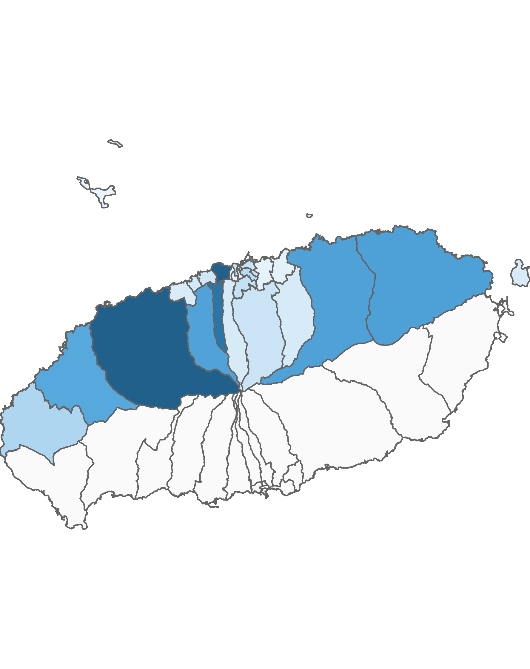
02. 제주시 방문객 분석
3.1 제주시 행정동별 방문객 – 전체 행정동
2022년 02월
(단위:명)
순위 | 시군명 | 행정동명 | 2021년 02월 |  | 2022년 02월 |  | 증감률
 |  |  | 인구(명) | 비율(%) | 인구(명) | 비율(%)
제주시 | 1위 | 용담2동 | 943,920 | 17.8 | 1,152,645 | 13.4 | 22.1
제주시 | 2위 | 애월읍 | 717,615 | 13.5 | 1,152,157 | 13.4 | 60.6
제주시 | 3위 | 연동 | 475,413 | 8.9 | 993,447 | 11.5 | 109
제주시 | 4위 | 구좌읍 | 410,216 | 7.7 | 681,527 | 7.9 | 66.1
제주시 | 5위 | 조천읍 | 435,314 | 8.2 | 675,528 | 7.8 | 55.2
제주시 | 6위 | 노형동 | 345,141 | 6.5 | 670,280 | 7.8 | 94.2
제주시 | 7위 | 한림읍 | 393,821 | 7.4 | 631,831 | 7.3 | 60.4
제주시 | 8위 | 한경면 | 162,951 | 3.1 | 309,408 | 3.6 | 89.9
제주시 | 9위 | 일도2동 | 176,356 | 3.3 | 270,328 | 3.1 | 53.3
제주시 | 10위 | 이도2동 | 157,593 | 3 | 209,314 | 2.4 | 32.8
제주시 | 11위 | 건입동 | 104,478 | 2 | 198,827 | 2.3 | 90.3
제주시 | 12위 | 삼도2동 | 147,676 | 2.8 | 194,542 | 2.3 | 31.7
제주시 | 13위 | 아라동 | 135,305 | 2.5 | 183,239 | 2.1 | 35.4
제주시 | 14위 | 도두동 | 89,913 | 1.7 | 164,070 | 1.9 | 82.5
제주시 | 15위 | 이호동 | 77,512 | 1.5 | 146,145 | 1.7 | 88.5
제주시 | 16위 | 봉개동 | 70,211 | 1.3 | 130,549 | 1.5 | 85.9
제주시 | 17위 | 오라동 | 61,779 | 1.2 | 128,298 | 1.5 | 107.7
제주시 | 18위 | 우도면 | 68,722 | 1.3 | 125,515 | 1.5 | 82.6
제주시 | 19위 | 외도동 | 88,360 | 1.7 | 124,065 | 1.4 | 40.4
제주시 | 20위 | 일도1동 | 55,532 | 1 | 103,827 | 1.2 | 87
제주시 | 21위 | 이도1동 | 44,433 | 0.8 | 100,238 | 1.2 | 125.6
제주시 | 22위 | 삼양동 | 48,982 | 0.9 | 73,030 | 0.8 | 49.1
제주시 | 23위 | 화북동 | 45,780 | 0.9 | 61,027 | 0.7 | 33.3
제주시 | 24위 | 삼도1동 | 19,136 | 0.4 | 54,627 | 0.6 | 185.5
제주시 | 25위 | 추자면 | 25,034 | 0.5 | 43,207 | 0.5 | 72.6
제주시 | 26위 | 용담1동 | 15,664 | 0.3 | 41,382 | 0.5 | 164.2
총인구 |  |  | 5,316,857 | 100 | 8,619,053 | 100 | 62.1
2022년 02월 기준 행정동 단위 방문객
높음
낮음
※ 행정동 방문객 (등간격 분류)

Slide 21
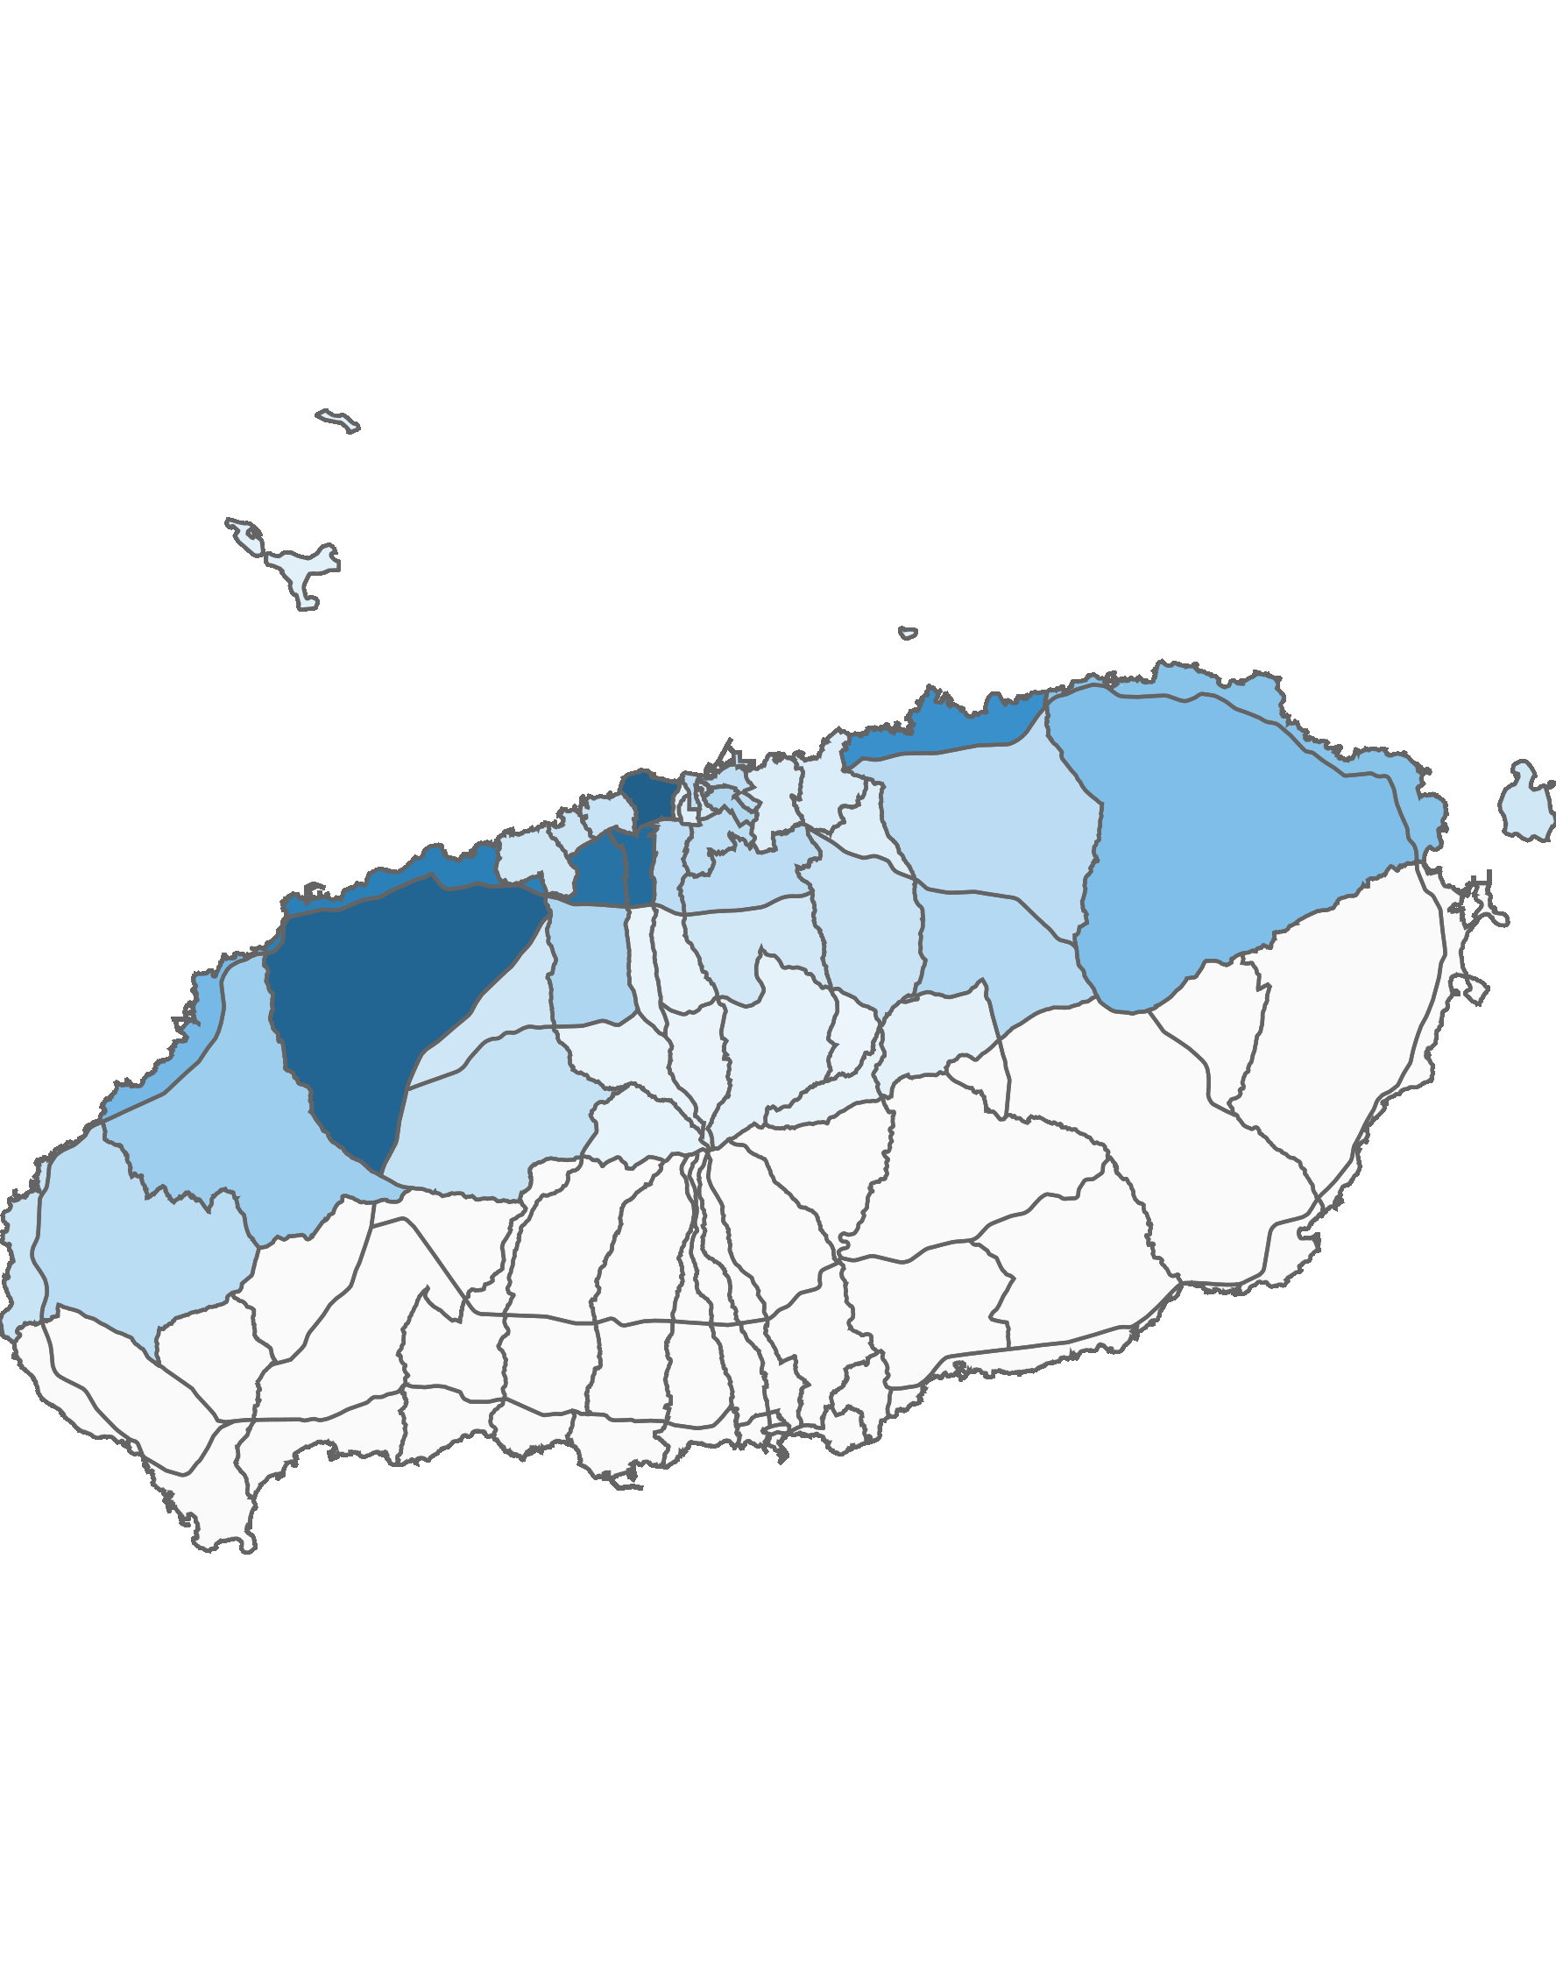
02. 제주시 방문객 분석
3.2 제주시 블록 단위 방문객 – 상위 15위
2022년 02월 : 8,990,664명
(단위:명)
순위 | 순위 | 블록명 | 2021년 02월 |  | 2022년 02월 |  | 증감률
 |  |  | 인구(명) | 비율(%) | 인구(명) | 비율(%)
제주시 | 1위 | 용담2 | 943,920 | 17 | 1,152,645 | 12.8 | 22.1
 | 2위 | 애월중산간(저) | 772,952 | 13.9 | 1,116,289 | 12.4 | 44.4
 | 3위 | 연동 | 521,614 | 9.4 | 1,064,317 | 11.8 | 104
 | 4위 | 노형 | 449,801 | 8.1 | 1,010,576 | 11.2 | 124.7
 | 5위 | 애월해안 | 667,827 | 12 | 908,642 | 10.1 | 36.1
 | 6위 | 조천해안 | 542,720 | 9.8 | 783,869 | 8.7 | 44.4
 | 7위 | 한림해안 | 278,734 | 5 | 484,268 | 5.4 | 73.7
 | 8위 | 구좌중산간 | 217,945 | 3.9 | 452,329 | 5 | 107.5
 | 9위 | 구좌해안 | 278,845 | 5 | 420,812 | 4.7 | 50.9
 | 10위 | 한림중산간 | 188,396 | 3.4 | 342,815 | 3.8 | 82
 | 11위 | 노형중산간 | 112,476 | 2 | 284,203 | 3.2 | 152.7
 | 12위 | 일도2 | 176,357 | 3.2 | 270,329 | 3 | 53.3
 | 13위 | 교래 | 127,325 | 2.3 | 254,808 | 2.8 | 100.1
 | 14위 | 조천중산간 | 179,334 | 3.2 | 223,314 | 2.5 | 24.5
 | 15위 | 한경중산간 | 101,867 | 1.8 | 221,448 | 2.5 | 117.4
상위 15위 전체 인구 |  |  | 5,560,113 | 100 | 8,990,664 | 100 | 61.7
2022년 02월 기준 블록 단위 방문객
높음
낮음
※ 블록 방문객 (등간격 분류)

Slide 22
02. 제주시 방문객 분석
4.1 월별 외국인 방문객 추이
외국인 전체 방문객
(단위:명)
인구(명) | 01월 | 02월 | 03월 | 04월 | 05월 | 06월 | 07월 | 08월 | 09월 | 10월 | 11월 | 12월 | 총합계
2021년 | 3,067 | 3,297 | 3,827 | 4,489 | 4,562 | 4,720 | 5,198 | 7,324 | 9,210 | 6,695 | 5,096 | 5,401 | 62,886
2022년 | 4,243 | 4,341
인구차이 | 1,176 | 1,044
증감률 | 38.3% | 31.7%

Slide 23
02. 제주시 방문객 분석
4.2 국적별 외국인 방문객 – 상위 15위
2022년 02월: 4,341명
(단위:명)
2021년 02월 |  |  |  | 2022년 02월
순위 | 국적명 | 인구수 | 점유율 | 순위 | 국적명 | 인구수 | 점유율
1위 | 중국 | 2,191 | 66.5 | 1위 | 중국 | 2,768 | 63.8
2위 | 인도네시아 | 210 | 6.4 | 2위 | 필리핀 | 247 | 5.7
3위 | 필리핀 | 198 | 6 | 3위 | 인도네시아 | 239 | 5.5
4위 | 미얀마 | 148 | 4.5 | 4위 | 베트남 | 204 | 4.7
5위 | 미국 | 121 | 3.7 | 5위 | 미국 | 128 | 2.9
6위 | 네덜란드 | 96 | 2.9 | 6위 | 미얀마 | 125 | 2.9
7위 | 베트남 | 85 | 2.6 | 7위 | 네덜란드 | 115 | 2.6
8위 | 일본 | 47 | 1.4 | 8위 | 말레이시아 | 112 | 2.6
9위 | 말레이시아 | 44 | 1.3 | 9위 | 일본 | 74 | 1.7
10위 | 인도 | 31 | 0.9 | 10위 | 타이 | 71 | 1.6
11위 | 캐나다 | 31 | 0.9 | 11위 | 파키스탄 | 40 | 0.9
12위 | 우크라이나 | 17 | 0.5 | 12위 | 캐나다 | 39 | 0.9
13위 | 대만 | 16 | 0.5 | 13위 | 인도 | 33 | 0.8
14위 | 타이 | 16 | 0.5 | 14위 | 대만 | 25 | 0.6
15위 | 프랑스 | 10 | 0.3 | 15위 | 호주 | 14 | 0.3
기타 |  | 36 | 1.1 | 기타 |  | 107 | 2.5
총 인구 |  | 3,297 | 100 | 총 인구 |  | 4,341 | 100

Slide 24
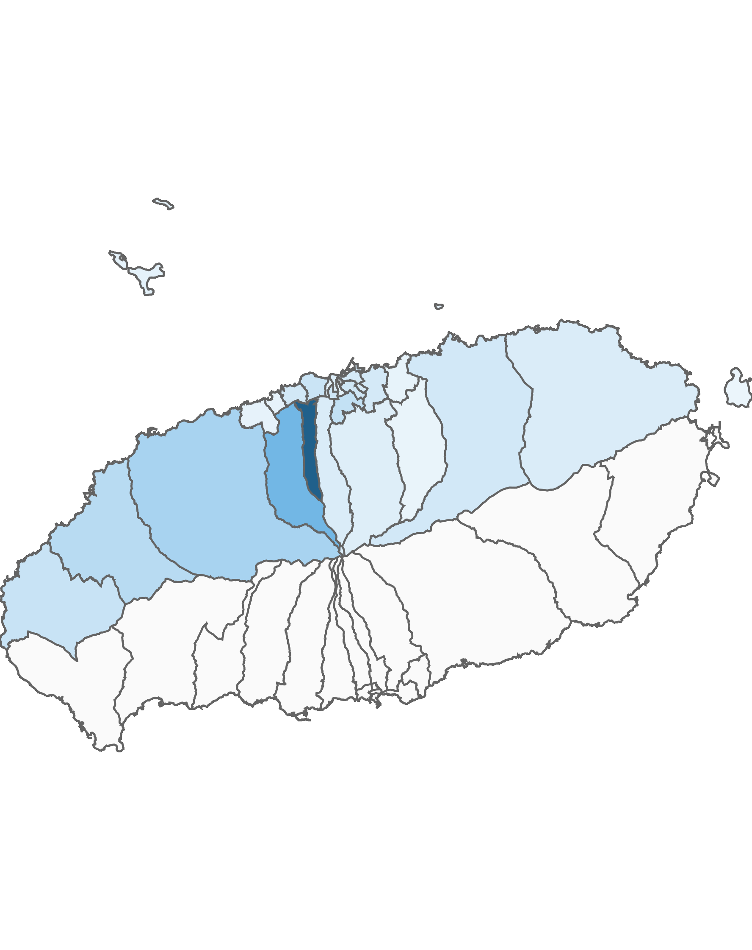
02. 제주시 방문객 분석
4.3 제주시 행정동별 외국인 방문객 – 전체 행정동
2022년 02월 : 4,341명
(단위:명)
순위 | 시군명 | 행정동명 | 2021년 02월 |  | 2022년 02월 |  | 증감률
 |  |  | 인구(명) | 비율(%) | 인구(명) | 비율(%)
제주시 | 1위 | 연동 | 922 | 28 | 1,193 | 27.5 | 29.4
제주시 | 2위 | 노형동 | 379 | 11.5 | 526 | 12.1 | 38.8
제주시 | 3위 | 애월읍 | 254 | 7.7 | 330 | 7.6 | 29.9
제주시 | 4위 | 한림읍 | 222 | 6.7 | 258 | 5.9 | 16.2
제주시 | 5위 | 이도2동 | 145 | 4.4 | 204 | 4.7 | 40.7
제주시 | 6위 | 한경면 | 148 | 4.5 | 183 | 4.2 | 23.6
제주시 | 7위 | 용담2동 | 121 | 3.7 | 169 | 3.9 | 39.7
제주시 | 8위 | 삼도1동 | 116 | 3.5 | 148 | 3.4 | 27.6
제주시 | 9위 | 일도2동 | 98 | 3 | 142 | 3.3 | 44.9
제주시 | 10위 | 도두동 | 101 | 3.1 | 135 | 3.1 | 33.7
제주시 | 11위 | 조천읍 | 91 | 2.8 | 132 | 3 | 45.1
제주시 | 12위 | 화북동 | 131 | 4 | 124 | 2.9 | -5.3
제주시 | 13위 | 건입동 | 101 | 3.1 | 116 | 2.7 | 14.9
제주시 | 14위 | 구좌읍 | 77 | 2.3 | 97 | 2.2 | 26
제주시 | 15위 | 오라동 | 68 | 2.1 | 94 | 2.2 | 38.2
제주시 | 16위 | 삼도2동 | 58 | 1.8 | 86 | 2 | 48.3
제주시 | 17위 | 아라동 | 47 | 1.4 | 78 | 1.8 | 66
제주시 | 18위 | 이도1동 | 37 | 1.1 | 53 | 1.2 | 43.2
제주시 | 19위 | 용담1동 | 33 | 1 | 49 | 1.1 | 48.5
제주시 | 20위 | 추자면 | 28 | 0.8 | 42 | 1 | 50
제주시 | 21위 | 이호동 | 33 | 1 | 39 | 0.9 | 18.2
제주시 | 22위 | 외도동 | 23 | 0.7 | 38 | 0.9 | 65.2
제주시 | 23위 | 일도1동 | 22 | 0.7 | 33 | 0.8 | 50
제주시 | 24위 | 삼양동 | 17 | 0.5 | 31 | 0.7 | 82.4
제주시 | 25위 | 봉개동 | 15 | 0.5 | 25 | 0.6 | 66.7
제주시 | 26위 | 우도면 | 10 | 0.3 | 16 | 0.4 | 60
총인구 |  |  | 3,297 | 100 | 4,341 | 100 | 31.7
2022년 02월 기준 행정동 단위 외국인 방문객
높음
낮음
※ 행정동 방문객 (등간격 분류)

Slide 25
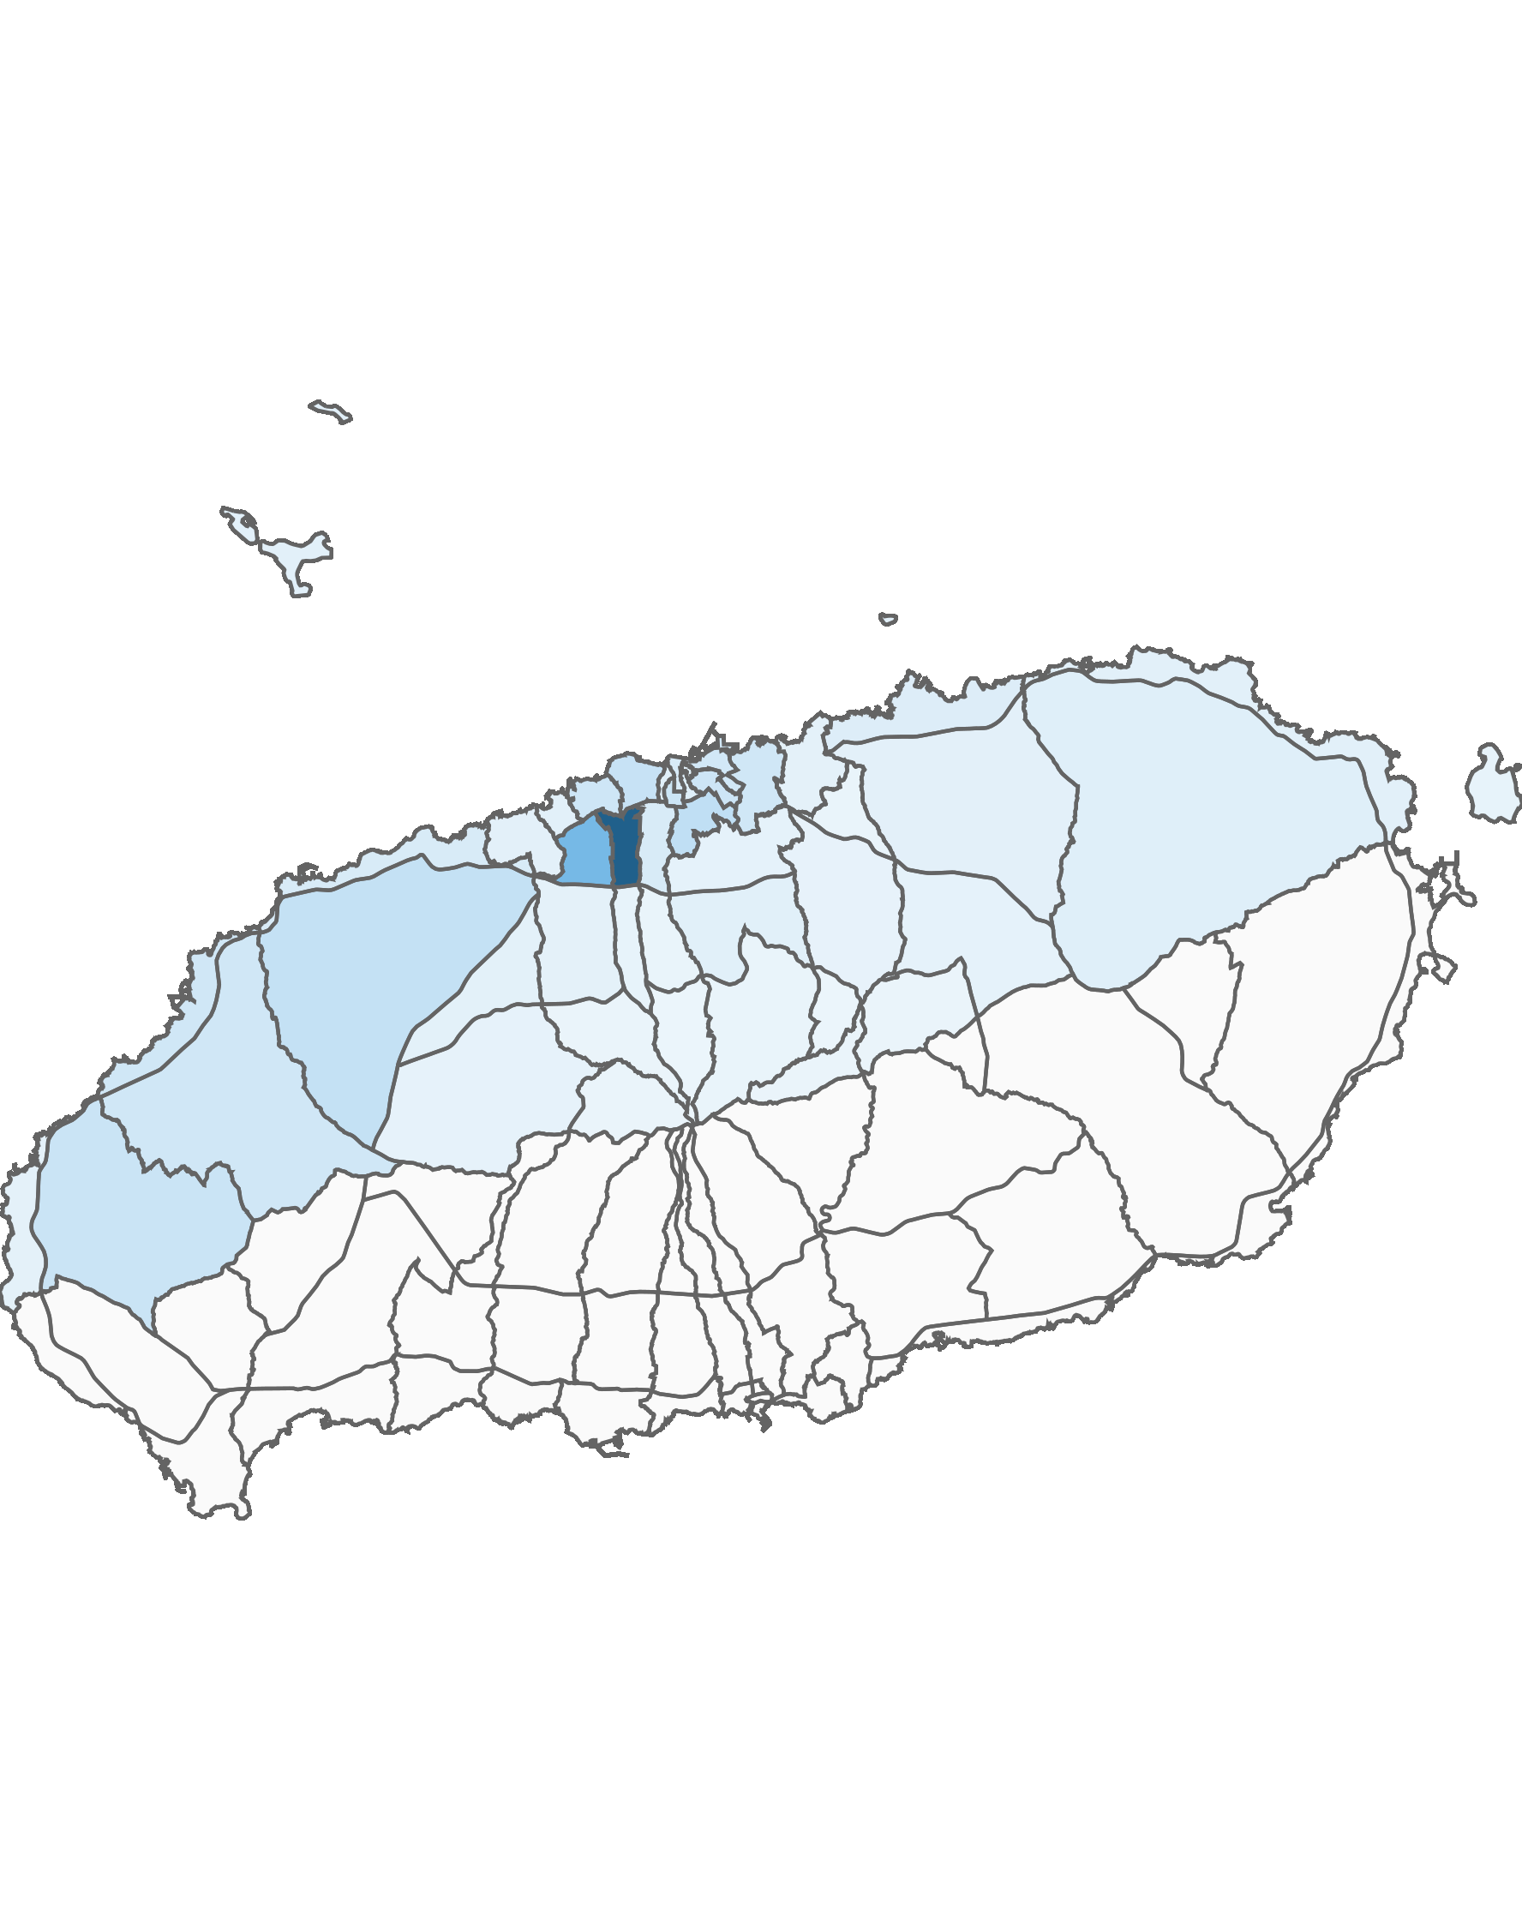
02. 제주시 방문객 분석
4.4 제주시 블록 단위 외국인 방문객 – 상위 15위
2022년 02월 : 4,341명
(단위:명)
순위 | 순위 | 블록명 | 2021년 02월 |  | 2022년 02월 |  | 증감률
 |  |  | 인구(명) | 비율(%) | 인구(명) | 비율(%)
제주시 | 1위 | 연동 | 913 | 27.7 | 1,176 | 27.1 | 28.8
 | 2위 | 노형 | 358 | 10.9 | 493 | 11.4 | 37.7
 | 3위 | 이도2 | 145 | 4.4 | 204 | 4.7 | 40.7
 | 4위 | 애월중산간(저) | 145 | 4.4 | 186 | 4.3 | 28.3
 | 5위 | 용담2 | 121 | 3.7 | 169 | 3.9 | 39.7
 | 6위 | 한경중산간 | 126 | 3.8 | 154 | 3.5 | 22.2
 | 7위 | 삼도1 | 116 | 3.5 | 148 | 3.4 | 27.6
 | 8위 | 일도2 | 98 | 3 | 142 | 3.3 | 44.9
 | 9위 | 도두 | 101 | 3.1 | 135 | 3.1 | 33.7
 | 10위 | 한림중산간 | 110 | 3.3 | 129 | 3 | 17.3
 | 11위 | 한림해안 | 112 | 3.4 | 129 | 3 | 15.2
 | 12위 | 화북 | 131 | 4 | 124 | 2.9 | -5.3
 | 13위 | 건입 | 101 | 3.1 | 116 | 2.7 | 14.9
 | 14위 | 애월해안 | 71 | 2.2 | 89 | 2.1 | 25.4
 | 15위 | 오라 | 65 | 2 | 88 | 2 | 35.4
총인구 |  |  | 3,297 | 100 | 4,341 | 100 | 31.7
2022년 02월 기준 블록 단위 외국인 방문객
높음
낮음
※ 블록 방문객 (등간격 분류)

Slide 26
Chapter. 03
서귀포시 방문객 분석

Slide 27
03. 서귀포시 방문객 분석
1.1 월별 방문객 추이
내국인 전체 방문객
(단위:명)
인구(명) | 01월 | 02월 | 03월 | 04월 | 05월 | 06월 | 07월 | 08월 | 09월 | 10월 | 11월 | 12월 | 총합계
2021년 | 1,057,656 | 1,694,251 | 1,768,989 | 2,259,346 | 2,543,115 | 2,448,506 | 2,637,560 | 2,548,373 | 1,909,879 | 2,651,337 | 2,648,569 | 2,403,435 | 26,571,016
2022년 | 2,915,701 | 2,623,498
인구차이 | 1,858,045 | 929,247
증감률 | 175.7% | 54.8%

Slide 28
03. 서귀포시 방문객 분석
1.2 성·연령대별 방문객
2022년 02월 : 2,623,498명
(단위:명)
남자 | 10대 |  | 20대 |  | 30대 |  | 40대 |  | 50대 |  | 60대 |  | 70대 |  | 총 인구
 | 인구(명) | (%) | 인구(명) | (%) | 인구(명) | (%) | 인구(명) | (%) | 인구(명) | (%) | 인구(명) | (%) | 인구(명) | (%) | 인구(명) | (%)
2021년 | 163,701 | 19.4 | 182,463 | 21.6 | 150,190 | 17.8 | 157,995 | 18.7 | 122,922 | 14.6 | 51,095 | 6.1 | 14,772 | 1.8 | 843,138 | 100
2022년 | 294,090 | 23.6 | 256,205 | 20.5 | 190,613 | 15.3 | 232,520 | 18.6 | 177,172 | 14.2 | 74,316 | 6 | 22,202 | 1.8 | 1,247,118 | 100
인구차이 | 130,389 |  | 73,742 |  | 40,423 |  | 74,525 |  | 54,250 |  | 23,221 |  | 7,430 |  | 403,980
증감률 | 79.7% |  | 40.4% |  | 26.9% |  | 47.2% |  | 44.1% |  | 45.4% |  | 50.3% |  | 47.9%
여자 | 10대 |  | 20대 |  | 30대 |  | 40대 |  | 50대 |  | 60대 |  | 70대 |  | 총 인구
 | 인구(명) | (%) | 인구(명) | (%) | 인구(명) | (%) | 인구(명) | (%) | 인구(명) | (%) | 인구(명) | (%) | 인구(명) | (%) | 인구(명) | (%)
2021년 | 158,103 | 18.6 | 162,107 | 19 | 172,011 | 20.2 | 166,676 | 19.6 | 125,250 | 14.7 | 48,531 | 5.7 | 18,435 | 2.2 | 851,113 | 100
2022년 | 302,734 | 22 | 266,670 | 19.4 | 231,458 | 16.8 | 267,599 | 19.4 | 198,919 | 14.5 | 77,129 | 5.6 | 31,871 | 2.3 | 1,376,380 | 100
인구차이 | 144,631 |  | 104,563 |  | 59,447 |  | 100,923 |  | 73,669 |  | 28,598 |  | 13,436 |  | 525,267
증감률 | 91.5% |  | 64.5% |  | 34.6% |  | 60.6% |  | 58.8% |  | 58.9% |  | 72.9% |  | 61.7%

Slide 29
03. 서귀포시 방문객 분석
1.3 성별 및 연령대별 방문객
2022년 02월 : 2,623,498명
(단위:명)
구분 | 남자 |  | 여자 |  | 총 인구
 | 인구(명) | (%) | 인구(명) | (%) | 인구(명) | (%)
2021년 | 843,138 | 49.8 | 851,113 | 50.2 | 1,694,251 | 100
2022년 | 1,247,118 | 47.5 | 1,376,380 | 52.5 | 2,623,498 | 100
인구차이 | 403,980 |  | 525,267 |  | 929,247 | 0
증감률 | 47.9% |  | 61.7% |  | 54.8% | 0%
(단위:명)
구분 | 10대 |  | 20대 |  | 30대 |  | 40대 |  | 50대 |  | 60대 |  | 70대 |  | 총 인구
 | 인구(명) | (%) | 인구(명) | (%) | 인구(명) | (%) | 인구(명) | (%) | 인구(명) | (%) | 인구(명) | (%) | 인구(명) | (%) | 인구(명) | (%)
2021년 | 321,804 | 19 | 344,570 | 20.3 | 322,201 | 19 | 324,671 | 19.2 | 248,172 | 14.6 | 99,626 | 5.9 | 33,207 | 2 | 1,694,251 | 100
2022년 | 596,824 | 22.7 | 522,875 | 19.9 | 422,071 | 16.1 | 500,119 | 19.1 | 376,091 | 14.3 | 151,445 | 5.8 | 54,073 | 2.1 | 2,623,498 | 100
인구차이 | 275,020 |  | 178,305 |  | 99,870 |  | 175,448 |  | 127,919 |  | 51,819 |  | 20,866 |  | 929,247
증감률 | 85.5% |  | 51.7% |  | 31% |  | 54% |  | 51.5% |  | 52% |  | 62.8% |  | 54.8%

Slide 30

03. 서귀포시 방문객 분석
2.1 시도 유입지별 방문객
2022년 02월 : 2,623,498명
(단위:명)
순위 | 시도명 | 2021년 02월 |  | 2022년 02월 |  | 인구차이 | 증감률
 |  | 인구(명) | 비율(%) | 인구(명) | 비율(%)
1위 | 경기 | 452,100 | 26.7 | 727,429 | 27.7 | 275,329 | 60.9
2위 | 서울 | 442,970 | 26.1 | 629,444 | 24 | 186,474 | 42.1
3위 | 부산 | 125,184 | 7.4 | 161,501 | 6.2 | 36,317 | 29
4위 | 인천 | 89,443 | 5.3 | 145,819 | 5.6 | 56,376 | 63
5위 | 경남 | 80,056 | 4.7 | 130,586 | 5 | 50,530 | 63.1
6위 | 대구 | 92,817 | 5.5 | 118,768 | 4.5 | 25,951 | 28
7위 | 경북 | 55,413 | 3.3 | 94,360 | 3.6 | 38,947 | 70.3
8위 | 충남 | 53,169 | 3.1 | 92,388 | 3.5 | 39,219 | 73.8
9위 | 광주 | 56,764 | 3.4 | 80,596 | 3.1 | 23,832 | 42
10위 | 대전 | 51,435 | 3 | 80,262 | 3.1 | 28,827 | 56
11위 | 충북 | 40,211 | 2.4 | 78,396 | 3 | 38,185 | 95
12위 | 전북 | 42,488 | 2.5 | 76,282 | 2.9 | 33,794 | 79.5
13위 | 강원 | 27,798 | 1.6 | 67,867 | 2.6 | 40,069 | 144.1
14위 | 전남 | 37,511 | 2.2 | 65,032 | 2.5 | 27,521 | 73.4
15위 | 울산 | 36,040 | 2.1 | 57,303 | 2.2 | 21,263 | 59
16위 | 세종 | 10,852 | 0.6 | 17,465 | 0.7 | 6,613 | 60.9
총인구 |  | 1,694,251 | 100 | 2,623,498 | 100 | 929,247 | 54.8
높음
낮음
※ 시도별 방문객 (등간격 분류)

Slide 31

03. 서귀포시 방문객 분석
2.2 시군 유입지별 방문객
2022년 02월 : 2,623,498명
(단위:명)
2021년 02월 |  |  |  |  | 2022년 02월
순위 | 시도 명 | 시군 명 | 인구(명) | 비율(%) | 순위 | 시도 명 | 시군 명 | 인구(명) | 비율(%)
1위 | 경기 | 고양시 | 48,578 | 2.9 | 1위 | 경기 | 수원시 | 76,922 | 2.9
2위 | 경기 | 성남시 | 47,757 | 2.8 | 2위 | 경기 | 성남시 | 71,147 | 2.7
3위 | 경기 | 용인시 | 45,019 | 2.7 | 3위 | 경기 | 용인시 | 69,492 | 2.6
4위 | 서울 | 강남구 | 44,609 | 2.6 | 4위 | 경기 | 고양시 | 67,793 | 2.6
5위 | 경기 | 수원시 | 43,142 | 2.5 | 5위 | 서울 | 송파구 | 50,768 | 1.9
6위 | 서울 | 서초구 | 35,890 | 2.1 | 6위 | 충북 | 청주시 | 50,628 | 1.9
7위 | 서울 | 송파구 | 33,476 | 2 | 7위 | 서울 | 강남구 | 49,087 | 1.9
8위 | 경남 | 창원시 | 29,968 | 1.8 | 8위 | 경남 | 창원시 | 46,723 | 1.8
9위 | 경기 | 부천시 | 28,353 | 1.7 | 9위 | 경기 | 화성시 | 44,490 | 1.7
10위 | 충북 | 청주시 | 26,894 | 1.6 | 10위 | 서울 | 서초구 | 43,665 | 1.7
11위 | 대구 | 수성구 | 26,622 | 1.6 | 11위 | 경기 | 부천시 | 43,371 | 1.7
12위 | 경기 | 화성시 | 24,566 | 1.4 | 12위 | 서울 | 강서구 | 36,612 | 1.4
13위 | 서울 | 강서구 | 24,311 | 1.4 | 13위 | 충남 | 천안시 | 35,148 | 1.3
14위 | 서울 | 양천구 | 22,214 | 1.3 | 14위 | 경기 | 안양시 | 34,071 | 1.3
15위 | 충남 | 천안시 | 21,936 | 1.3 | 15위 | 경기 | 남양주시 | 33,710 | 1.3
기타 |  |  | 1,190,916 | 70.3 | 기타 |  |  | 1,869,871 | 71.3
총인구 |  |  | 1,694,251 | 100 | 총인구 |  |  | 2,623,498 | 100
수도권 단위 방문객
높음
낮음
※ 수도권 시군구별 방문객 (등간격 분류)

Slide 32
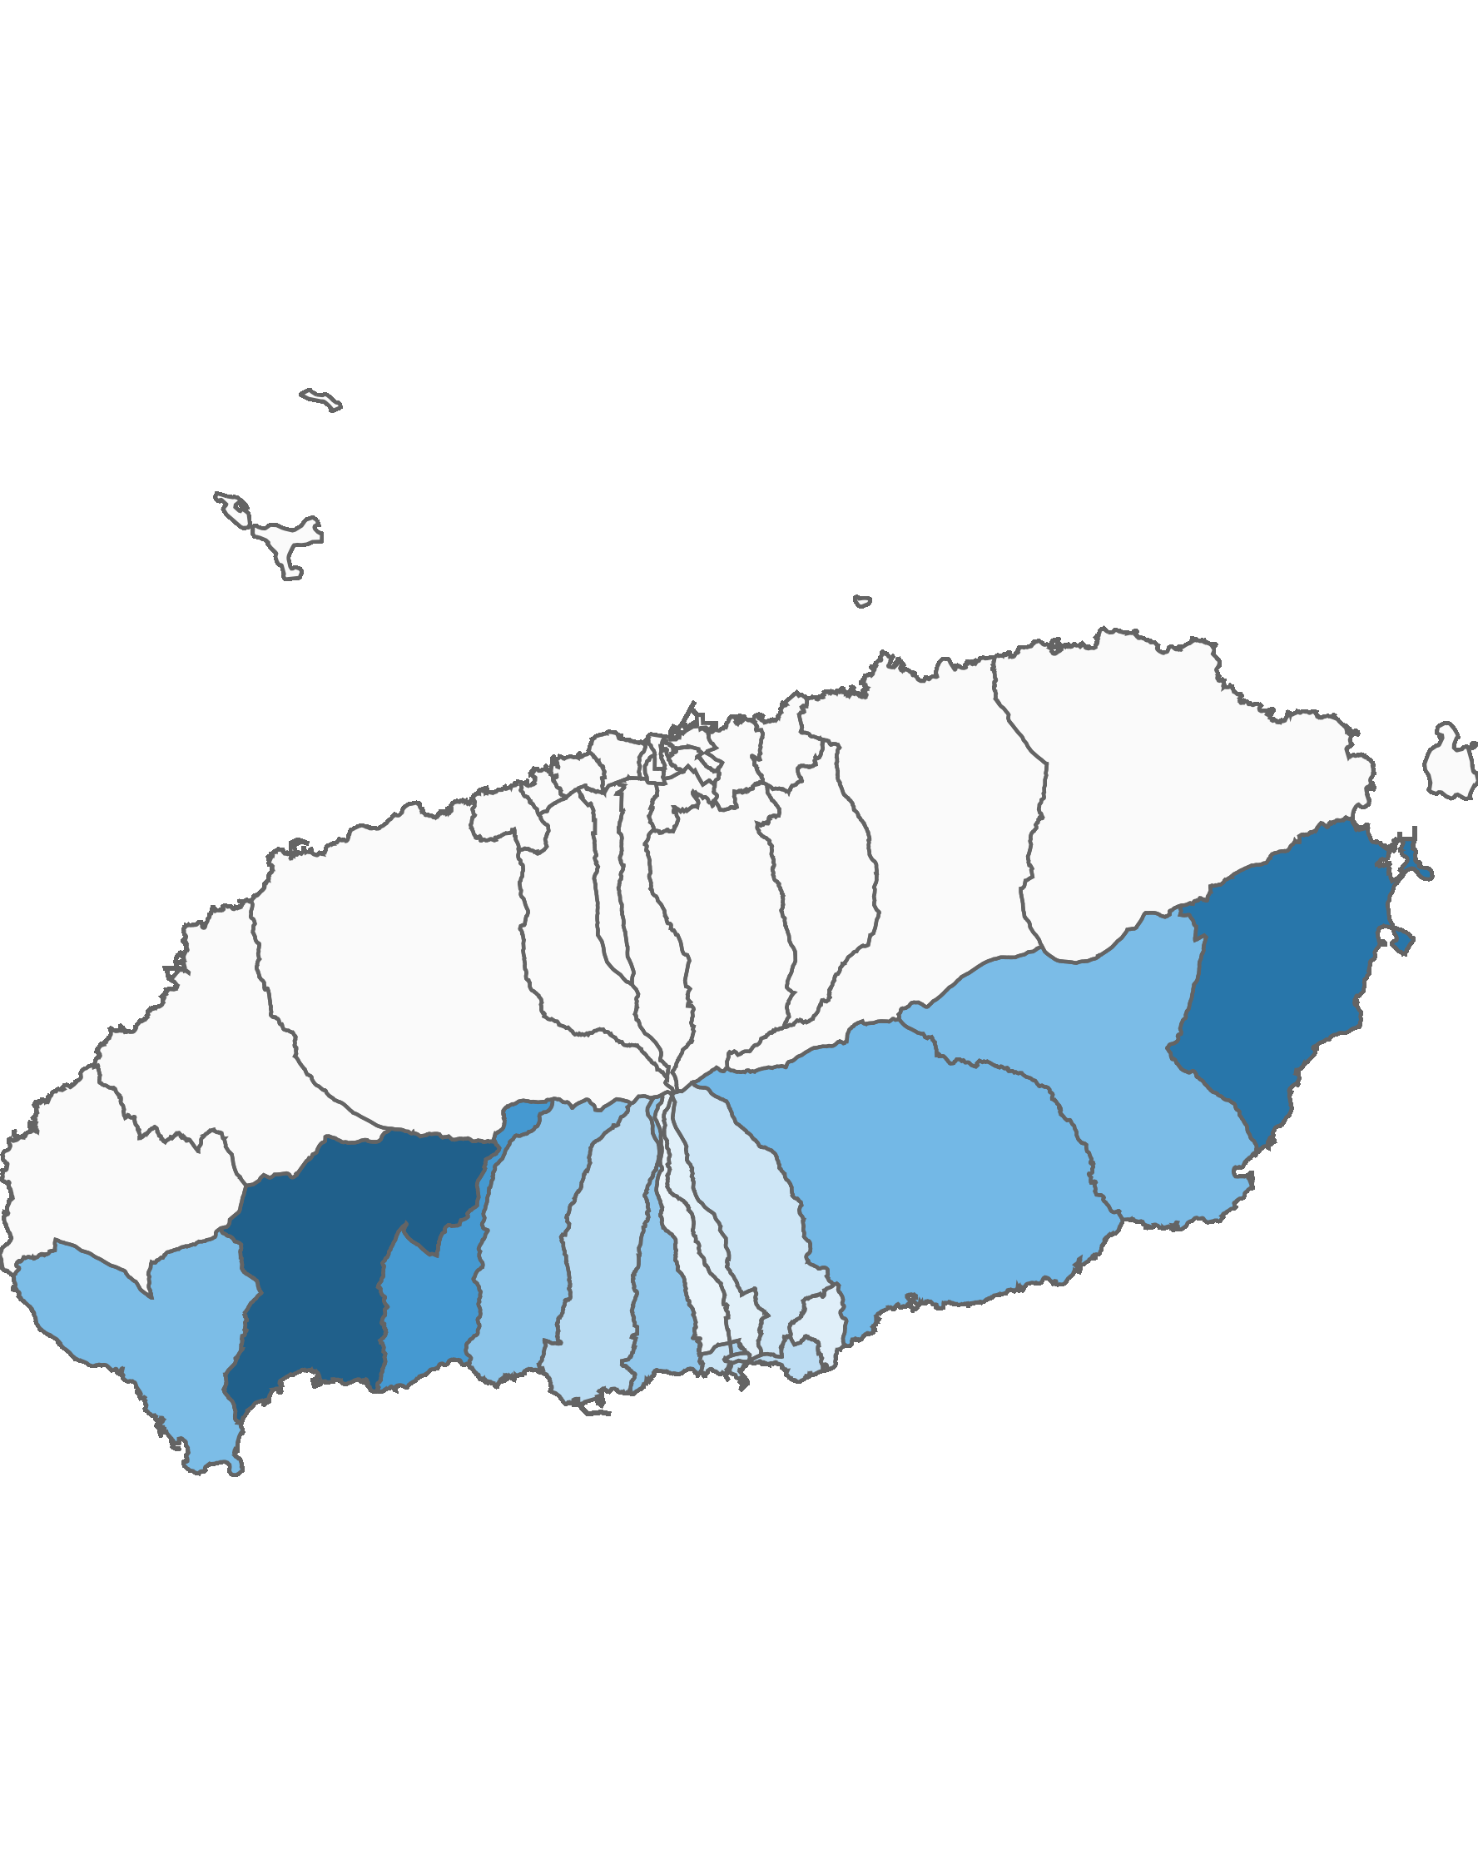
03. 서귀포시 방문객 분석
3.1 서귀포시 행정동별 방문객 – 전체 행정동
2022년 02월
(단위:명)
순위 |  | 행정동명 | 2021년 02월 |  | 2022년 02월 |  | 증감률
 |  |  | 인구(명) | 비율(%) | 인구(명) | 비율(%)
서귀포시 | 1위 | 안덕면 | 556,714 | 16.6 | 927,355 | 16.4 | 66.6
 | 2위 | 성산읍 | 466,698 | 13.9 | 799,319 | 14.1 | 71.3
 | 3위 | 예래동 | 384,584 | 11.5 | 595,170 | 10.5 | 54.8
 | 4위 | 남원읍 | 215,401 | 6.4 | 424,168 | 7.5 | 96.9
 | 5위 | 표선면 | 250,403 | 7.5 | 405,272 | 7.2 | 61.8
 | 6위 | 대정읍 | 214,867 | 6.4 | 401,014 | 7.1 | 86.6
 | 7위 | 중문동 | 210,017 | 6.3 | 358,306 | 6.3 | 70.6
 | 8위 | 대륜동 | 241,467 | 7.2 | 345,750 | 6.1 | 43.2
 | 9위 | 중앙동 | 50,933 | 1.5 | 270,204 | 4.8 | 430.5
 | 10위 | 대천동 | 144,851 | 4.3 | 229,483 | 4 | 58.4
 | 11위 | 송산동 | 158,328 | 4.7 | 212,791 | 3.8 | 34.4
 | 12위 | 천지동 | 104,587 | 3.1 | 167,809 | 3 | 60.4
 | 13위 | 정방동 | 128,442 | 3.8 | 163,192 | 2.9 | 27.1
 | 14위 | 영천동 | 100,304 | 3 | 150,306 | 2.7 | 49.9
 | 15위 | 효돈동 | 53,957 | 1.6 | 85,236 | 1.5 | 58
 | 16위 | 동홍동 | 54,563 | 1.6 | 83,612 | 1.5 | 53.2
 | 17위 | 서홍동 | 20,027 | 0.6 | 48,483 | 0.9 | 142.1
총인구 |  |  | 3,356,143 | 100 | 5,667,470 | 100 | 68.9
2022년 02월 기준 행정동 단위 방문객
높음
낮음
※ 행정동 방문객 (등간격 분류)

Slide 33
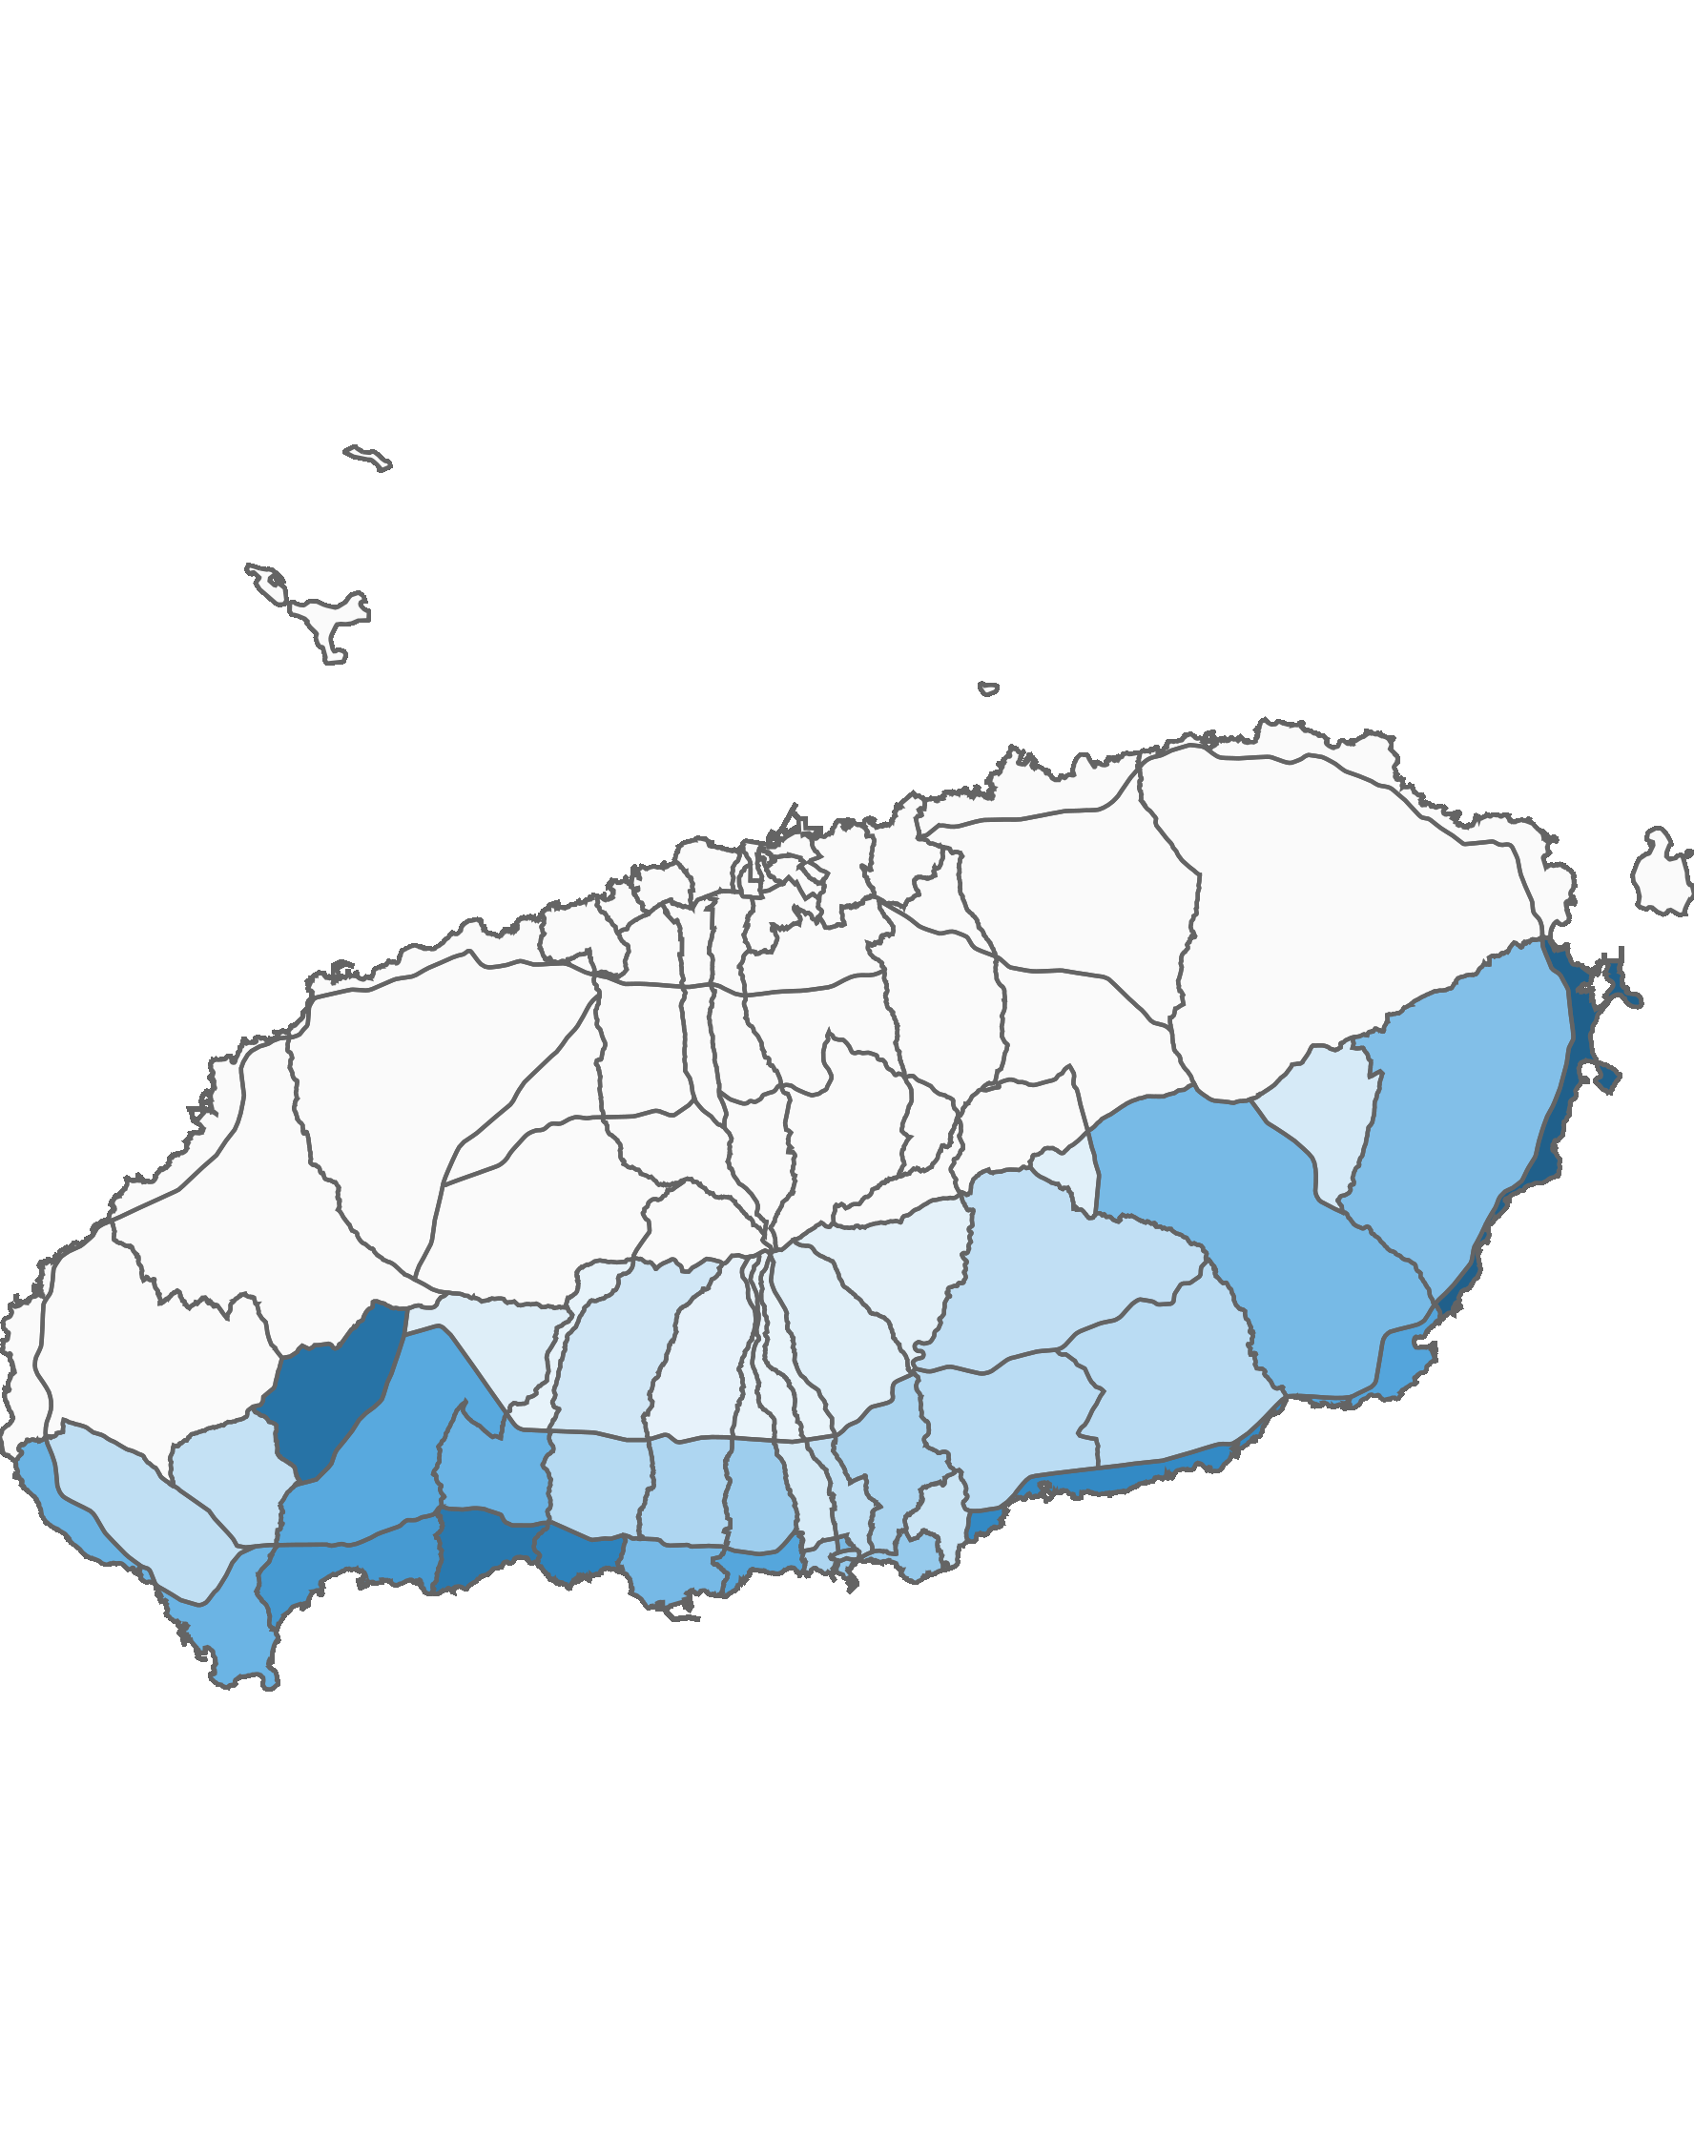
03. 서귀포시 방문객 분석
3.2 서귀포시 블록 단위 방문객 – 상위 15위
2022년 02월 : 5,926,457명
(단위:명)
순위 | 순위 | 블록명 | 2021년 02월 |  | 2022년 02월 |  | 증감률
 |  |  | 인구(명) | 비율(%) | 인구(명) | 비율(%)
서귀포시 | 1위 | 성산해안 | 317,488 | 9.1 | 661,057 | 11.2 | 108.2
 | 2위 | 서광 | 250,005 | 7.2 | 578,682 | 9.8 | 131.5
 | 3위 | 예래해안 | 434,757 | 12.5 | 549,514 | 9.3 | 26.4
 | 4위 | 중문해안 | 217,832 | 6.3 | 505,746 | 8.5 | 132.2
 | 5위 | 남원해안 | 207,807 | 6 | 474,105 | 8 | 128.1
 | 6위 | 안덕해안 | 333,622 | 9.6 | 408,349 | 6.9 | 22.4
 | 7위 | 표선해안 | 227,867 | 6.6 | 360,526 | 6.1 | 58.2
 | 8위 | 대륜 | 265,125 | 7.6 | 358,062 | 6 | 35.1
 | 9위 | 안덕중산간 | 245,127 | 7 | 347,323 | 5.9 | 41.7
 | 10위 | 예래중산간 | 161,260 | 4.6 | 304,292 | 5.1 | 88.7
 | 11위 | 대정해안 | 197,826 | 5.7 | 299,923 | 5.1 | 51.6
 | 12위 | 대천 | 142,620 | 4.1 | 278,729 | 4.7 | 95.4
 | 13위 | 표선중산간 | 140,574 | 4 | 276,045 | 4.7 | 96.4
 | 14위 | 중앙 | 50,934 | 1.5 | 270,204 | 4.6 | 430.5
 | 15위 | 성산중산간 | 286,009 | 8.2 | 253,900 | 4.3 | -11.2
상위 15위 전체 인구 |  |  | 3,478,853 | 100 | 5,926,457 | 100 | 70.4
2022년 02월 기준 블록 단위 방문객
높음
낮음
※ 블록 방문객 (등간격 분류)

Slide 34
03. 서귀포시 방문객 분석
4.1 월별 외국인 방문객 추이
외국인 전체 방문객
(단위:명)
인구(명) | 01월 | 02월 | 03월 | 04월 | 05월 | 06월 | 07월 | 08월 | 09월 | 10월 | 11월 | 12월 | 총합계
2021년 | 1,729 | 1,935 | 2,527 | 2,486 | 3,311 | 3,293 | 2,889 | 4,211 | 4,271 | 6,731 | 3,989 | 3,848 | 41,220
2022년 | 2,772 | 2,553
인구차이 | 1,043 | 618
증감률 | 60.3% | 31.9%

Slide 35
03. 서귀포시 방문객 분석
4.2 국적별 외국인 방문객
2022년 02월 : 2,553명
(단위:명)
2021년 02월 |  |  |  | 2022년 02월
순위 | 국적명 | 인구수 | 점유율 | 순위 | 국적명 | 인구수 | 점유율
1위 | 중국 | 1,324 | 68.4 | 1위 | 중국 | 1,684 | 66
2위 | 인도네시아 | 133 | 6.9 | 2위 | 인도네시아 | 159 | 6.2
3위 | 필리핀 | 89 | 4.6 | 3위 | 필리핀 | 104 | 4.1
4위 | 미얀마 | 88 | 4.5 | 4위 | 미얀마 | 91 | 3.6
5위 | 미국 | 66 | 3.4 | 5위 | 베트남 | 82 | 3.2
6위 | 캐나다 | 53 | 2.7 | 6위 | 미국 | 76 | 3
7위 | 네덜란드 | 46 | 2.4 | 7위 | 캐나다 | 74 | 2.9
8위 | 우크라이나 | 34 | 1.8 | 8위 | 네덜란드 | 60 | 2.4
9위 | 베트남 | 32 | 1.7 | 9위 | 말레이시아 | 53 | 2.1
10위 | 말레이시아 | 18 | 0.9 | 10위 | 일본 | 28 | 1.1
11위 | 일본 | 13 | 0.7 | 11위 | 타이 | 27 | 1.1
12위 | 러시아 | 8 | 0.4 | 12위 | 우크라이나 | 24 | 0.9
13위 | 인도 | 7 | 0.4 | 13위 | 인도 | 21 | 0.8
14위 | 독일 | 5 | 0.3 | 14위 | 싱가포르 | 16 | 0.6
15위 | 타이 | 4 | 0.2 | 15위 | 대만 | 10 | 0.4
기타 |  | 15 | 0.8 | 기타 |  | 44 | 1.7
총 인구 |  | 1,935 | 100 | 총 인구 |  | 2,553 | 100

Slide 36
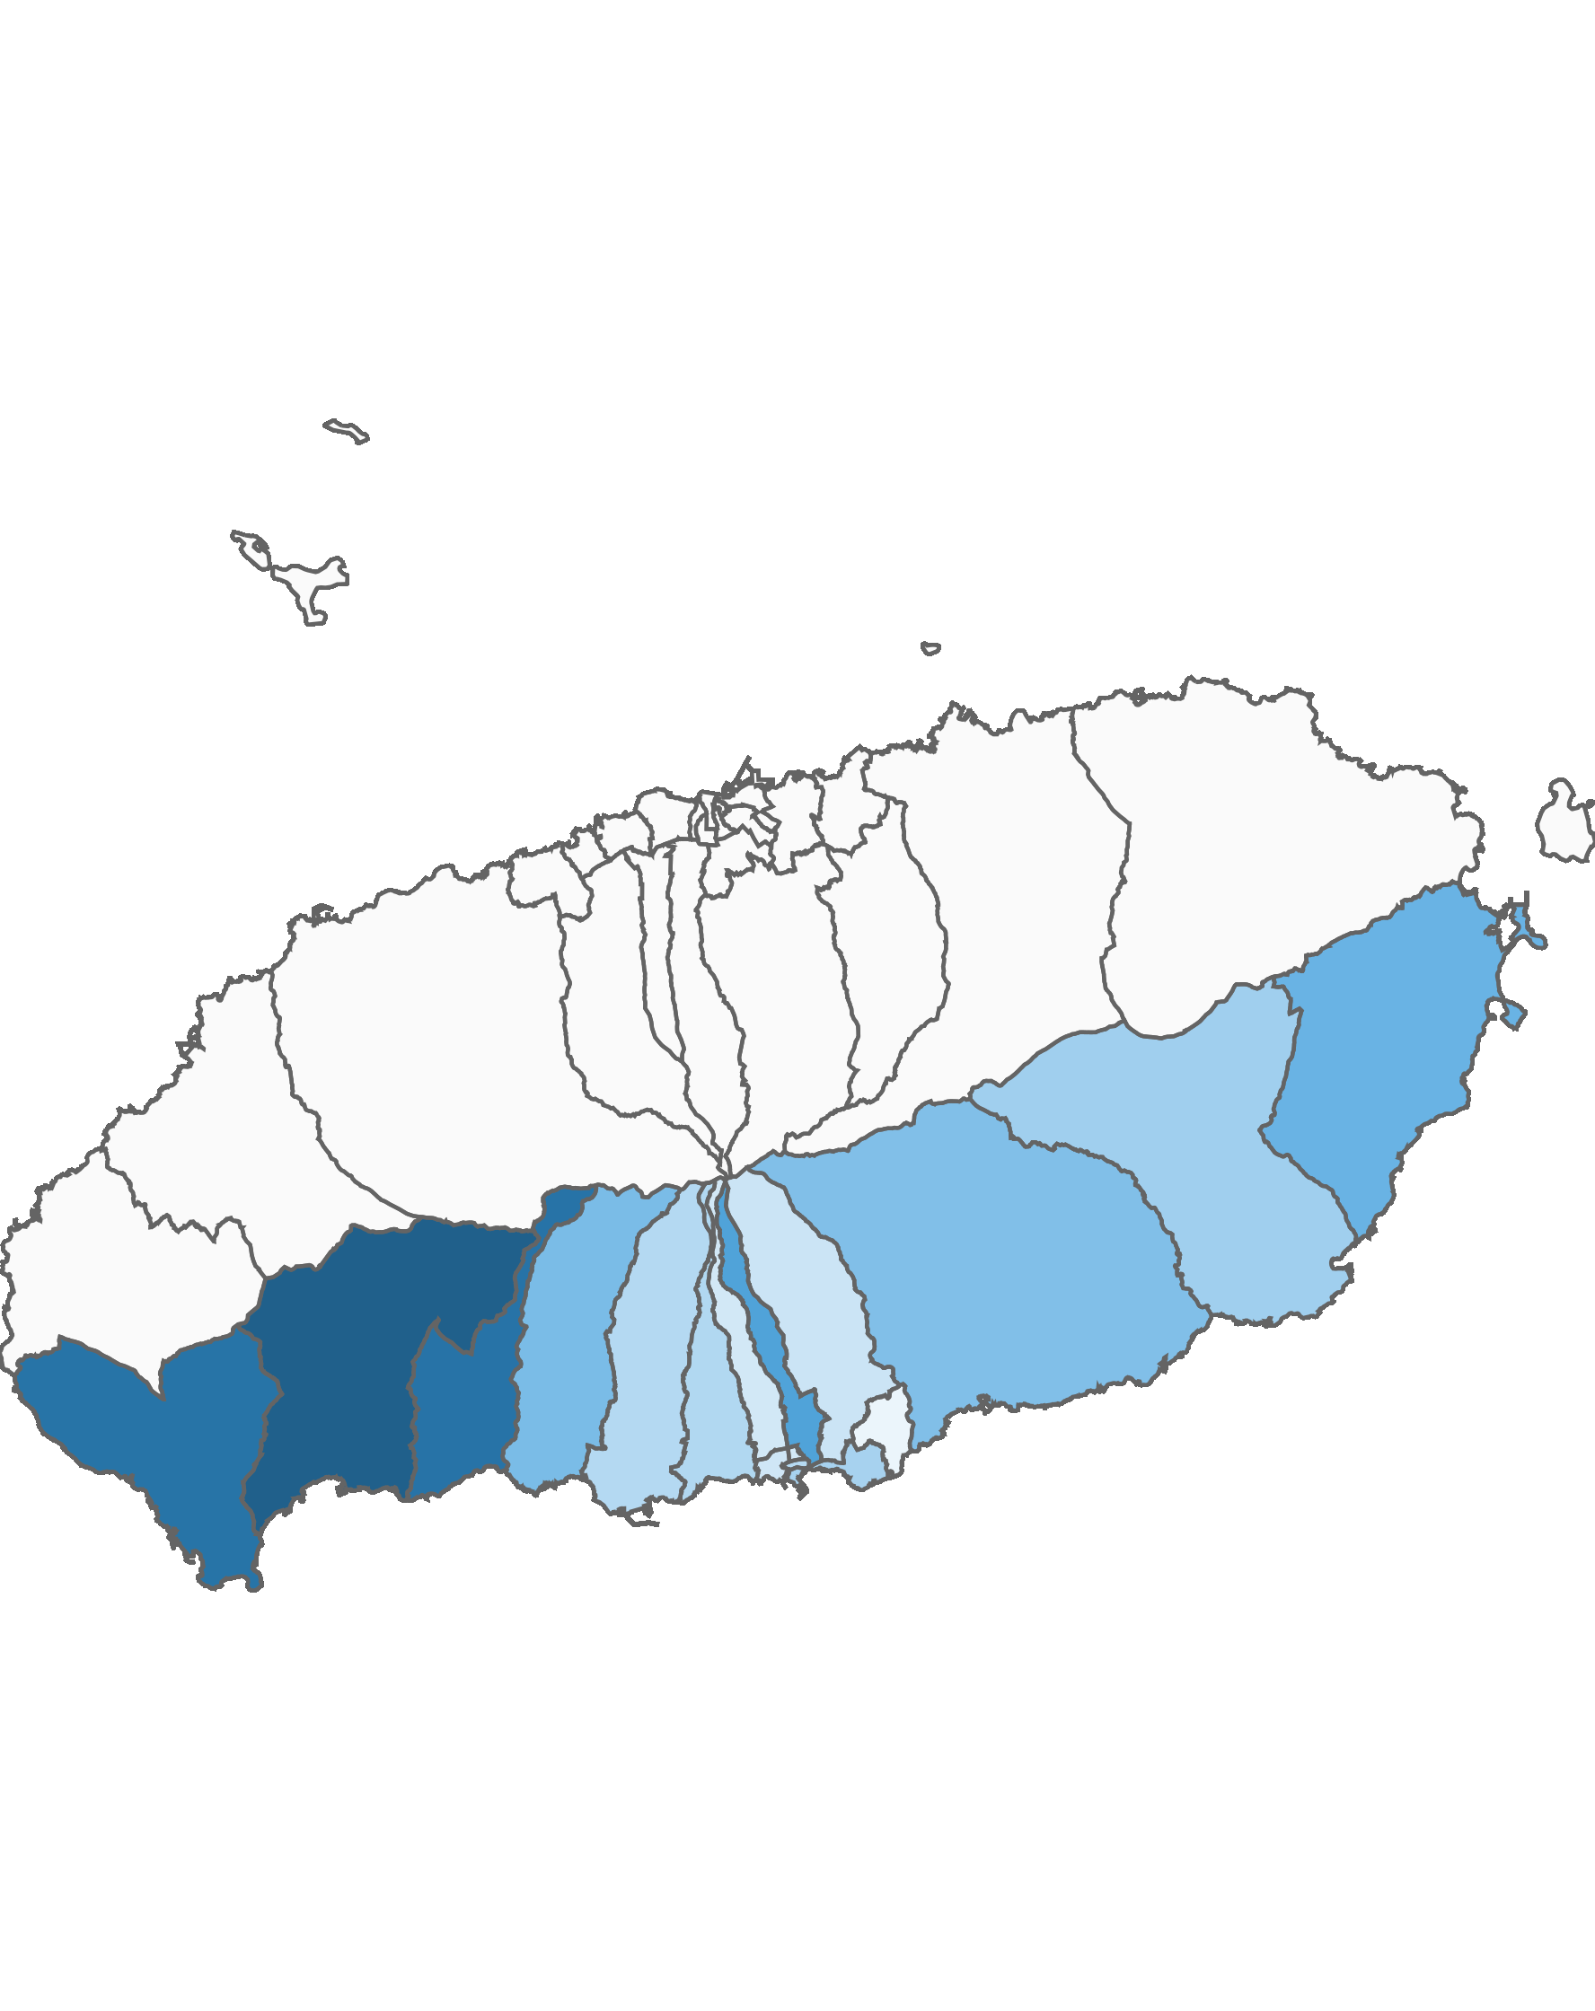
03. 서귀포시 방문객 분석
4.3 서귀포시 행정동별 외국인 방문객 – 전체 행정동
2022년 02월 : 2,553명
(단위:명)
순위 | 순위 | 행정동명 | 2021년 02월 |  | 2022년 02월 |  | 증감률
 |  |  | 인구(명) | 비율(%) | 인구(명) | 비율(%)
서귀포시 | 1위 | 안덕면 | 278 | 14.4 | 381 | 14.9 | 37.1
제주시 | 2위 | 예래동 | 273 | 14.1 | 334 | 13.1 | 22.3
제주시 | 3위 | 대정읍 | 263 | 13.6 | 333 | 13 | 26.6
제주시 | 4위 | 동홍동 | 184 | 9.5 | 222 | 8.7 | 20.7
제주시 | 5위 | 성산읍 | 112 | 5.8 | 184 | 7.2 | 64.3
제주시 | 6위 | 중문동 | 119 | 6.1 | 165 | 6.5 | 38.7
제주시 | 7위 | 남원읍 | 126 | 6.5 | 158 | 6.2 | 25.4
제주시 | 8위 | 표선면 | 98 | 5.1 | 123 | 4.8 | 25.5
제주시 | 9위 | 송산동 | 90 | 4.7 | 115 | 4.5 | 27.8
제주시 | 10위 | 대륜동 | 71 | 3.7 | 101 | 4 | 42.3
제주시 | 11위 | 대천동 | 63 | 3.3 | 98 | 3.8 | 55.6
제주시 | 12위 | 정방동 | 77 | 4 | 95 | 3.7 | 23.4
제주시 | 13위 | 영천동 | 46 | 2.4 | 64 | 2.5 | 39.1
제주시 | 14위 | 천지동 | 44 | 2.3 | 58 | 2.3 | 31.8
제주시 | 15위 | 서홍동 | 40 | 2.1 | 53 | 2.1 | 32.5
제주시 | 16위 | 중앙동 | 41 | 2.1 | 52 | 2 | 26.8
제주시 | 17위 | 효돈동 | 10 | 0.5 | 17 | 0.7 | 70
총인구 |  |  | 1,935 | 100 | 2,553 | 100 | 31.9
2022년 02월 기준 행정동 단위 외국인 방문객
높음
낮음
※ 행정동 방문객 (등간격 분류)

Slide 37
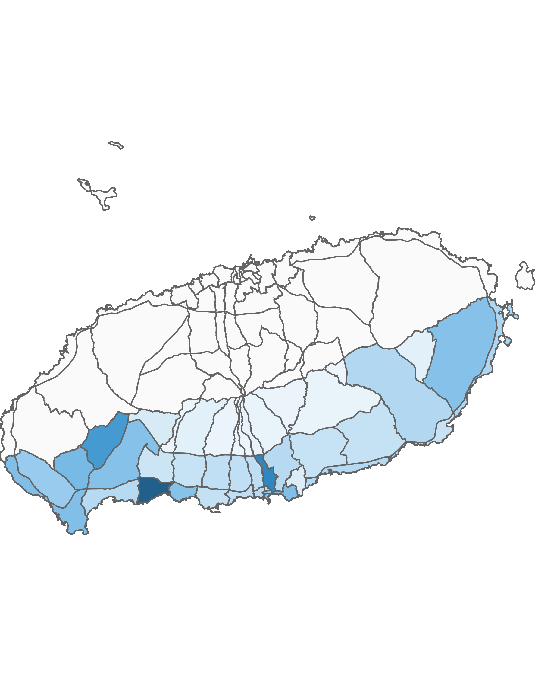
03. 서귀포시 방문객 분석
4.4 서귀포시 블록 단위 외국인 방문객 – 상위 15위
2022년 02월 : 2,553명
(단위:명)
순위 | 순위 | 블록명 | 2021년 02월 |  | 2022년 02월 |  | 증감률
 |  |  | 인구(명) | 비율(%) | 인구(명) | 비율(%)
서귀포시 | 1위 | 예래해안 | 244 | 12.6 | 297 | 11.6 | 21.7
제주시 | 2위 | 동홍 | 183 | 9.5 | 220 | 8.6 | 20.2
제주시 | 3위 | 서광 | 137 | 7.1 | 184 | 7.2 | 34.3
제주시 | 4위 | 영어교육도시 | 92 | 4.8 | 124 | 4.9 | 34.8
제주시 | 5위 | 대정해안 | 95 | 4.9 | 115 | 4.5 | 21.1
제주시 | 6위 | 송산 | 90 | 4.7 | 115 | 4.5 | 27.8
제주시 | 7위 | 성산중산간 | 79 | 4.1 | 111 | 4.3 | 40.5
제주시 | 8위 | 안덕중산간 | 77 | 4 | 111 | 4.3 | 44.2
제주시 | 9위 | 중문해안 | 83 | 4.3 | 109 | 4.3 | 31.3
제주시 | 10위 | 정방 | 77 | 4 | 95 | 3.7 | 23.4
제주시 | 11위 | 대정중산간 | 76 | 3.9 | 94 | 3.7 | 23.7
제주시 | 12위 | 성산해안 | 33 | 1.7 | 73 | 2.9 | 121.2
제주시 | 13위 | 표선중산간 | 55 | 2.8 | 68 | 2.7 | 23.6
제주시 | 14위 | 남원해안 | 55 | 2.8 | 66 | 2.6 | 20
제주시 | 15위 | 안덕해안 | 49 | 2.5 | 63 | 2.5 | 28.6
총인구 |  |  | 1,935 | 100 | 2,553 | 100 | 31.9
2022년 02월 기준 블록 단위 외국인 방문객
높음
낮음
※ 블록 방문객 (등간격 분류)

Slide 38
Chapter. 04
행정동 단위 방문객 분석

Slide 39
04. 행정동 단위 방문객 분석
1.1 총 방문객 : 상위 15위
2022년 02월 기준
(단위:명)
순위 | 시군구명 | 행정동명 | 2022년 02월
 |  |  | 인구(명) | 비율(%)
1 | 제주시 | 용담2동 | 1,152,645 | 8.1
2 | 제주시 | 애월읍 | 1,152,157 | 8.1
3 | 제주시 | 연동 | 993,447 | 7
4 | 서귀포시 | 안덕면 | 927,355 | 6.5
5 | 서귀포시 | 성산읍 | 799,319 | 5.6
6 | 제주시 | 구좌읍 | 681,527 | 4.8
7 | 제주시 | 조천읍 | 675,528 | 4.7
8 | 제주시 | 노형동 | 670,280 | 4.7
9 | 제주시 | 한림읍 | 631,831 | 4.4
10 | 서귀포시 | 예래동 | 595,170 | 4.2
11 | 서귀포시 | 남원읍 | 424,168 | 3
12 | 서귀포시 | 표선면 | 405,272 | 2.8
13 | 서귀포시 | 대정읍 | 401,014 | 2.8
14 | 서귀포시 | 중문동 | 358,306 | 2.5
15 | 서귀포시 | 대륜동 | 345,750 | 2.4
기타 |  |  | 4,072,754 | 28.5
합계 |  |  | 14,286,523 | 100
2022년 02월 기준 : 행정동 단위 방문객 수
높음
낮음
※ 행정동 방문객 (등간격 분류)

Slide 40
04. 행정동 단위 방문객 분석
1.2 전년 대비 총 방문객 증감률
증가율 : 상위 15위
(단위:명)
감소율 : 상위 15위
(단위:명)
순위 | 시군명 | 행정동명 | 2021년 02월 | 2022년 02월 | 인구차이 | 증가율
1 | 서귀포시 | 중앙동 | 50,933 | 270,204 | 219,271 | 430.51
2 | 제주시 | 삼도1동 | 19,136 | 54,627 | 35,491 | 185.47
3 | 제주시 | 용담1동 | 15,664 | 41,382 | 25,718 | 164.19
4 | 서귀포시 | 서홍동 | 20,027 | 48,483 | 28,456 | 142.09
5 | 제주시 | 이도1동 | 44,433 | 100,238 | 55,805 | 125.59
6 | 제주시 | 연동 | 475,413 | 993,447 | 518,034 | 108.97
7 | 제주시 | 오라동 | 61,779 | 128,298 | 66,519 | 107.67
8 | 서귀포시 | 남원읍 | 215,401 | 424,168 | 208,767 | 96.92
9 | 제주시 | 노형동 | 345,141 | 670,280 | 325,139 | 94.2
10 | 제주시 | 건입동 | 104,478 | 198,827 | 94,349 | 90.31
11 | 제주시 | 한경면 | 162,951 | 309,408 | 146,457 | 89.88
12 | 제주시 | 이호동 | 77,512 | 146,145 | 68,633 | 88.54
13 | 제주시 | 일도1동 | 55,532 | 103,827 | 48,295 | 86.97
14 | 서귀포시 | 대정읍 | 214,867 | 401,014 | 186,147 | 86.63
15 | 제주시 | 봉개동 | 70,211 | 130,549 | 60,338 | 85.94
순위 | 시군명 | 행정동명 | 2021년 02월 | 2022년 02월 | 인구차이 | 감소율
1 | 제주시 | 용담2동 | 943,920 | 1,152,645 | 208,725 | 22.11
2 | 서귀포시 | 정방동 | 128,442 | 163,192 | 34,750 | 27.06
3 | 제주시 | 삼도2동 | 147,676 | 194,542 | 46,866 | 31.74
4 | 제주시 | 이도2동 | 157,593 | 209,314 | 51,721 | 32.82
5 | 제주시 | 화북동 | 45,780 | 61,027 | 15,247 | 33.3
6 | 서귀포시 | 송산동 | 158,328 | 212,791 | 54,463 | 34.4
7 | 제주시 | 아라동 | 135,305 | 183,239 | 47,934 | 35.43
8 | 제주시 | 외도동 | 88,360 | 124,065 | 35,705 | 40.41
9 | 서귀포시 | 대륜동 | 241,467 | 345,750 | 104,283 | 43.19
10 | 제주시 | 삼양동 | 48,982 | 73,030 | 24,048 | 49.1
11 | 서귀포시 | 영천동 | 100,304 | 150,306 | 50,002 | 49.85
12 | 서귀포시 | 동홍동 | 54,563 | 83,612 | 29,049 | 53.24
13 | 제주시 | 일도2동 | 176,356 | 270,328 | 93,972 | 53.29
14 | 서귀포시 | 예래동 | 384,584 | 595,170 | 210,586 | 54.76
15 | 제주시 | 조천읍 | 435,314 | 675,528 | 240,214 | 55.18

Slide 41
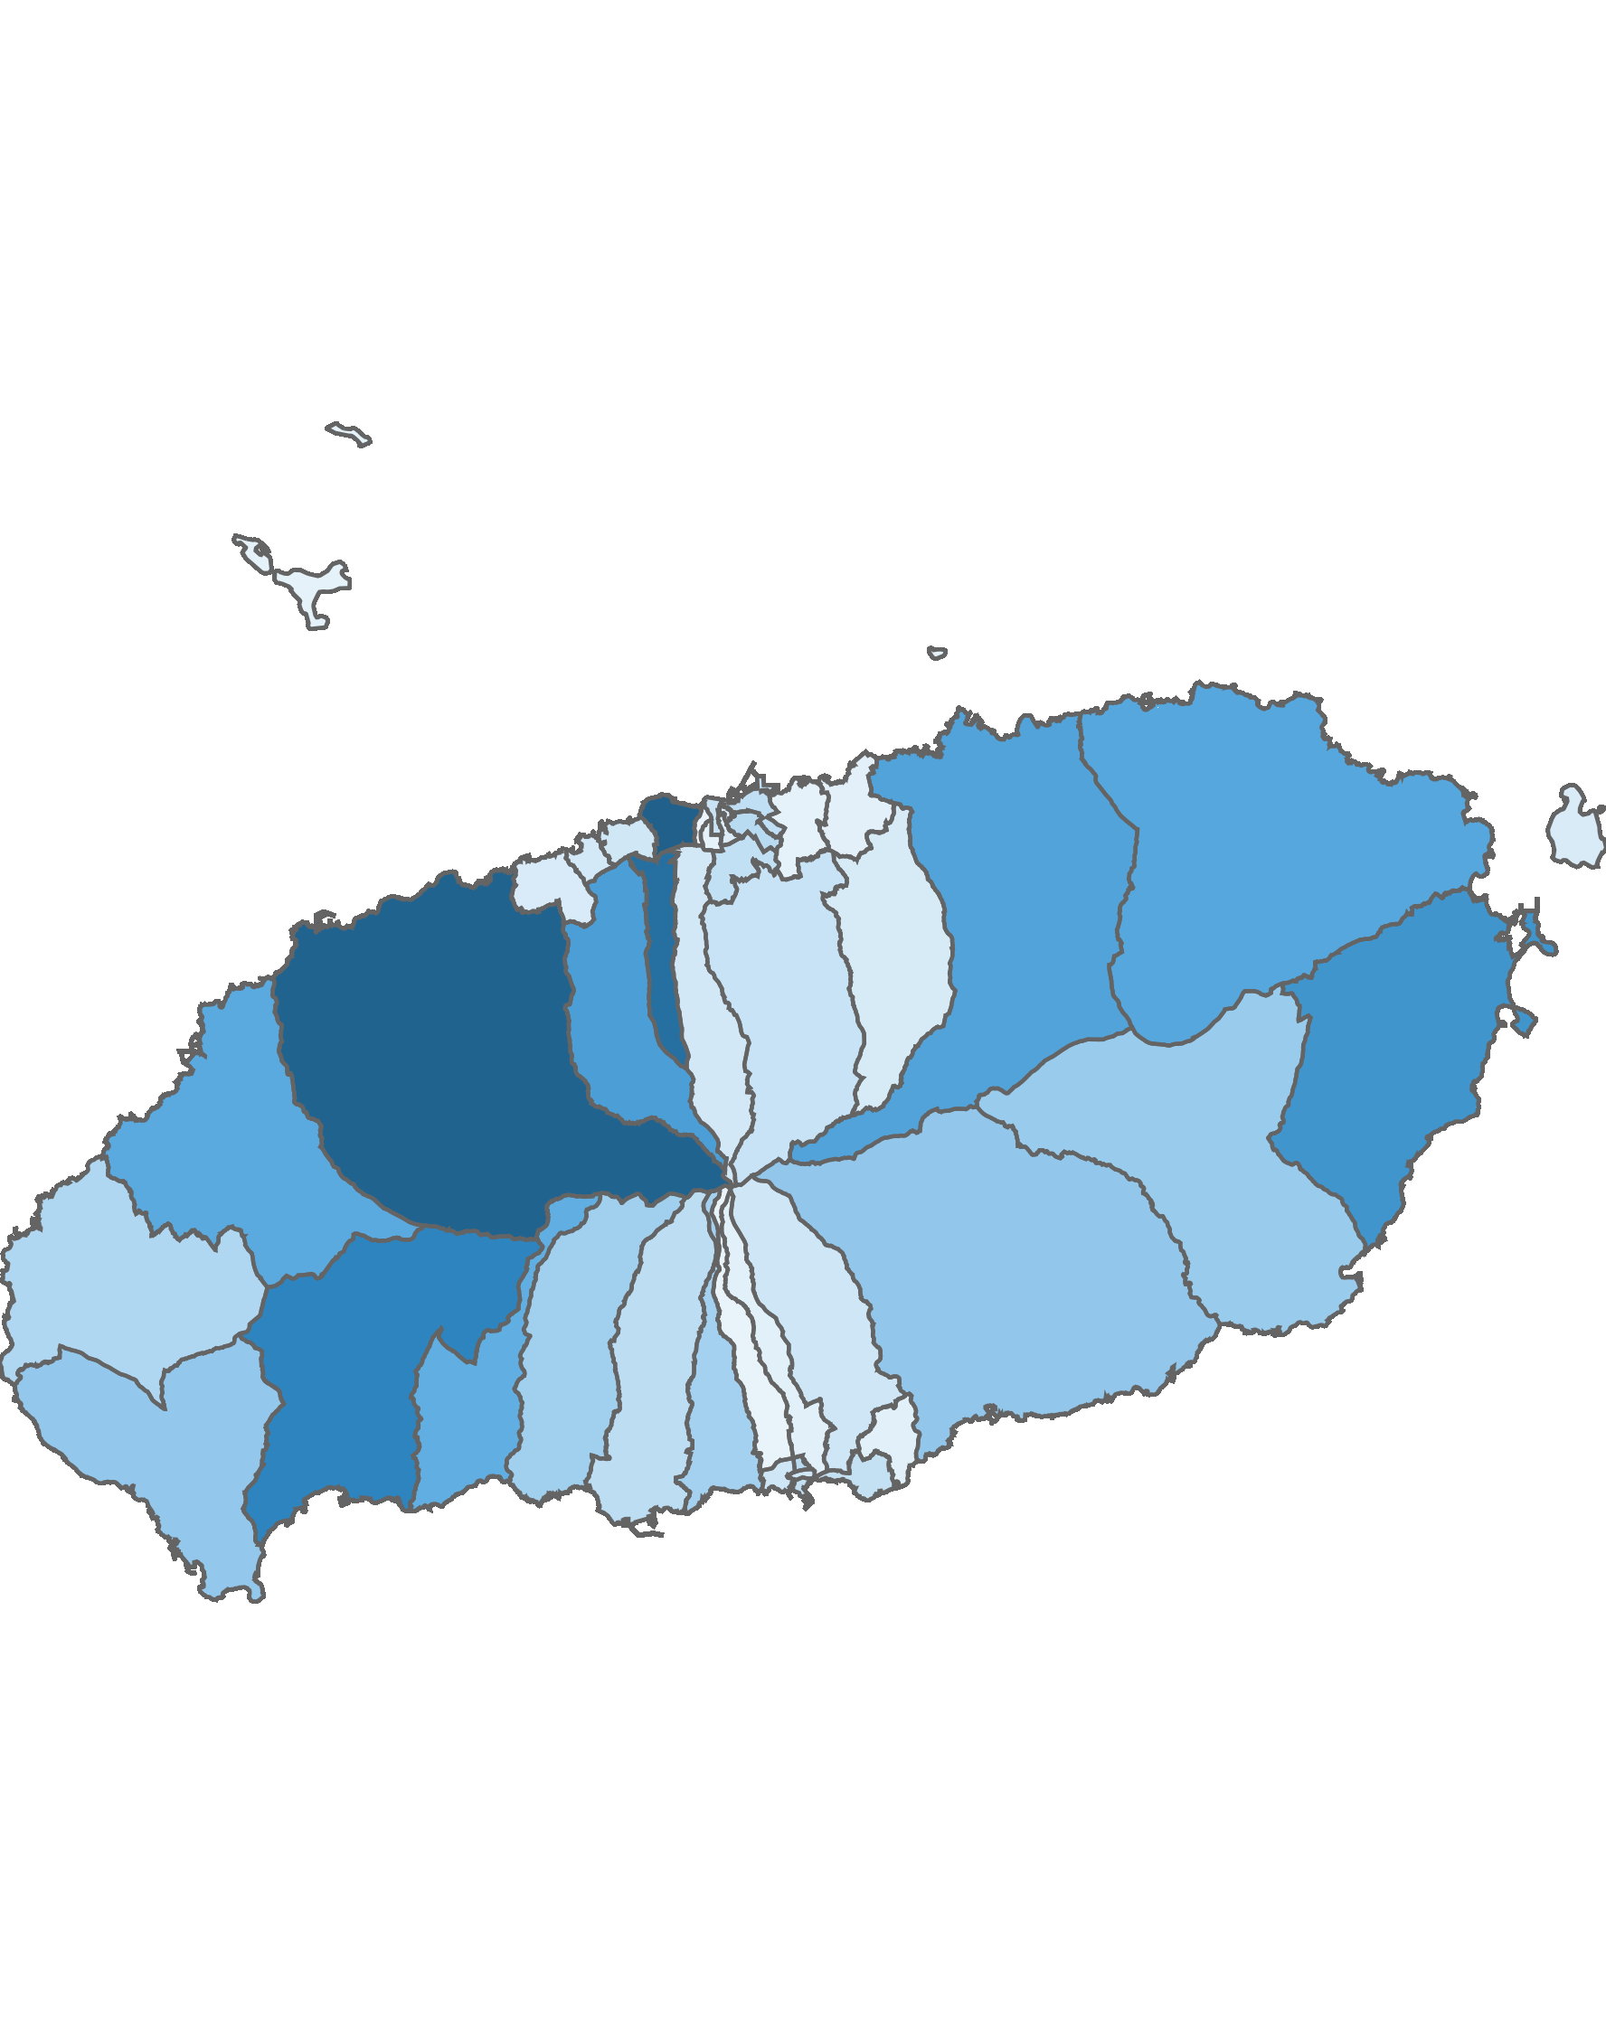
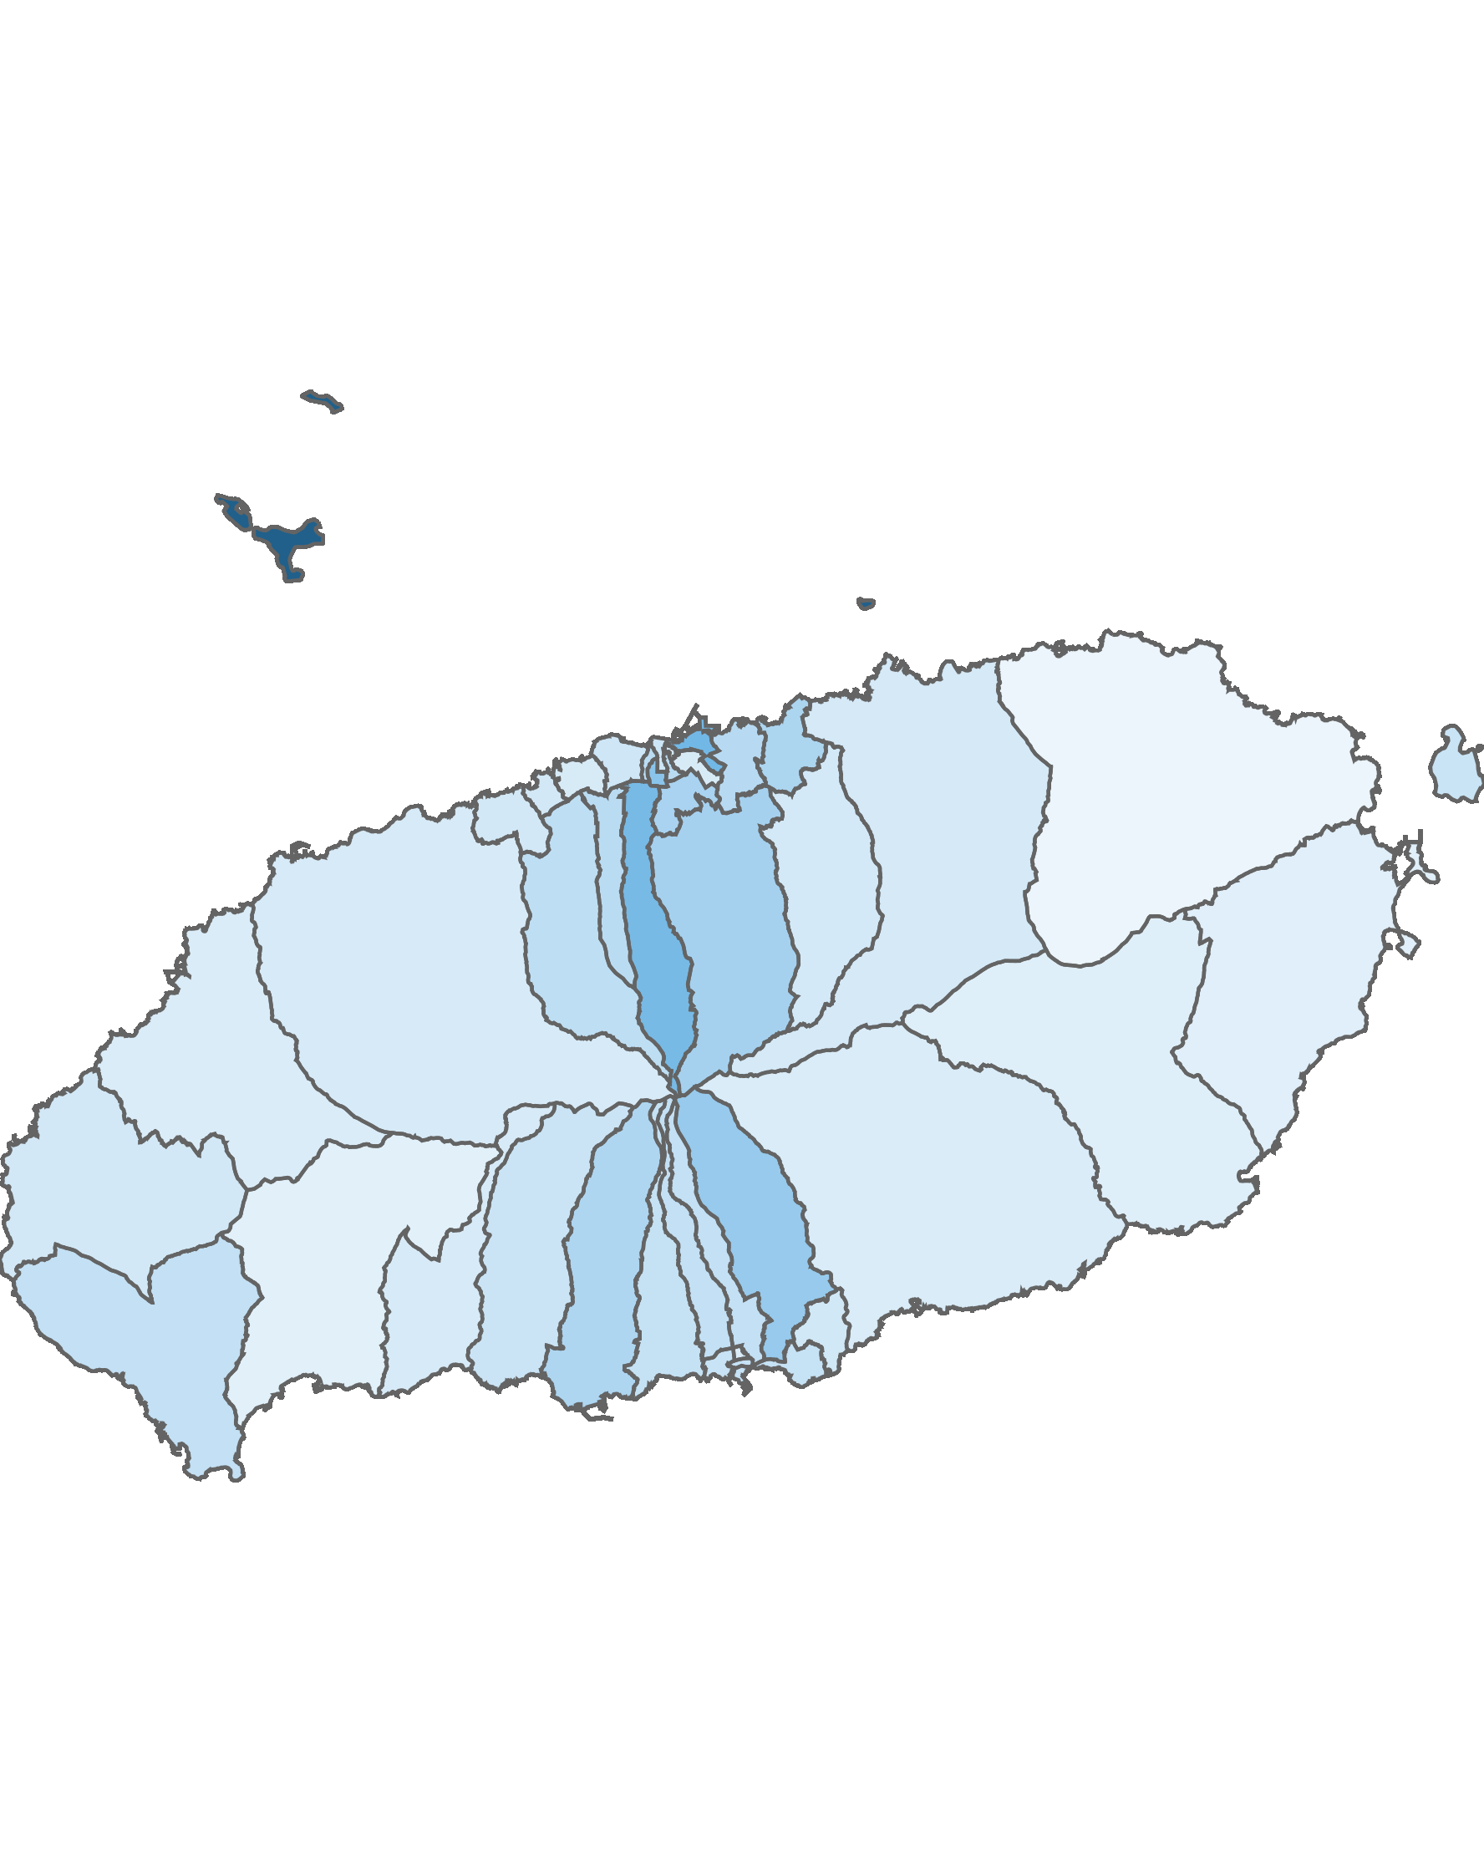
04. 행정동 단위 방문객 분석
2.1 남성 방문객 분석
방문객 수 : 상위 10위
(단위:명)
남성 비율 : 상위 10위
(단위:명)
순위 | 시군명 | 행정동명 | 남성 |  | 여성 |  | 총 인구
 |  |  | 인구(명) | 비율(%) | 인구(명) | 비율(%)
1 | 제주시 | 용담2동 | 548,239 | 47.6 | 604,406 | 52.4 | 1,152,645
2 | 제주시 | 애월읍 | 538,370 | 46.7 | 613,787 | 53.3 | 1,152,157
3 | 제주시 | 연동 | 494,769 | 49.8 | 498,678 | 50.2 | 993,447
4 | 서귀포시 | 안덕면 | 421,685 | 45.5 | 505,670 | 54.5 | 927,355
5 | 서귀포시 | 성산읍 | 364,617 | 45.6 | 434,702 | 54.4 | 799,319
6 | 제주시 | 노형동 | 331,113 | 49.4 | 339,167 | 50.6 | 670,280
7 | 제주시 | 조천읍 | 316,987 | 46.9 | 358,541 | 53.1 | 675,528
8 | 제주시 | 구좌읍 | 303,182 | 44.5 | 378,345 | 55.5 | 681,527
9 | 제주시 | 한림읍 | 292,398 | 46.3 | 339,433 | 53.7 | 631,831
10 | 서귀포시 | 예래동 | 277,902 | 46.7 | 317,268 | 53.3 | 595,170
순위 | 시군명 | 행정동명 | 남성 |  | 여성 |  | 총 인구
 |  |  | 인구(명) | 비율(%) | 인구(명) | 비율(%)
1 | 제주시 | 추자면 | 30,994 | 71.7 | 12,213 | 28.3 | 43,207
2 | 제주시 | 건입동 | 111,699 | 56.2 | 87,128 | 43.8 | 198,827
3 | 제주시 | 오라동 | 71,621 | 55.8 | 56,677 | 44.2 | 128,298
4 | 제주시 | 삼도1동 | 29,588 | 54.2 | 25,039 | 45.8 | 54,627
5 | 서귀포시 | 영천동 | 79,901 | 53.2 | 70,405 | 46.8 | 150,306
6 | 제주시 | 아라동 | 95,271 | 52 | 87,968 | 48 | 183,239
7 | 제주시 | 이도2동 | 108,137 | 51.7 | 101,177 | 48.3 | 209,314
8 | 제주시 | 삼양동 | 37,529 | 51.4 | 35,501 | 48.6 | 73,030
9 | 서귀포시 | 대천동 | 117,646 | 51.3 | 111,837 | 48.7 | 229,483
10 | 제주시 | 화북동 | 30,650 | 50.2 | 30,377 | 49.8 | 61,027
남성 방문객 수
남성 비율
높음
낮음
높음
낮음
※ 행정동 방문객 (등간격 분류)
※ 행정동 비율 (등간격 분류)

Slide 42
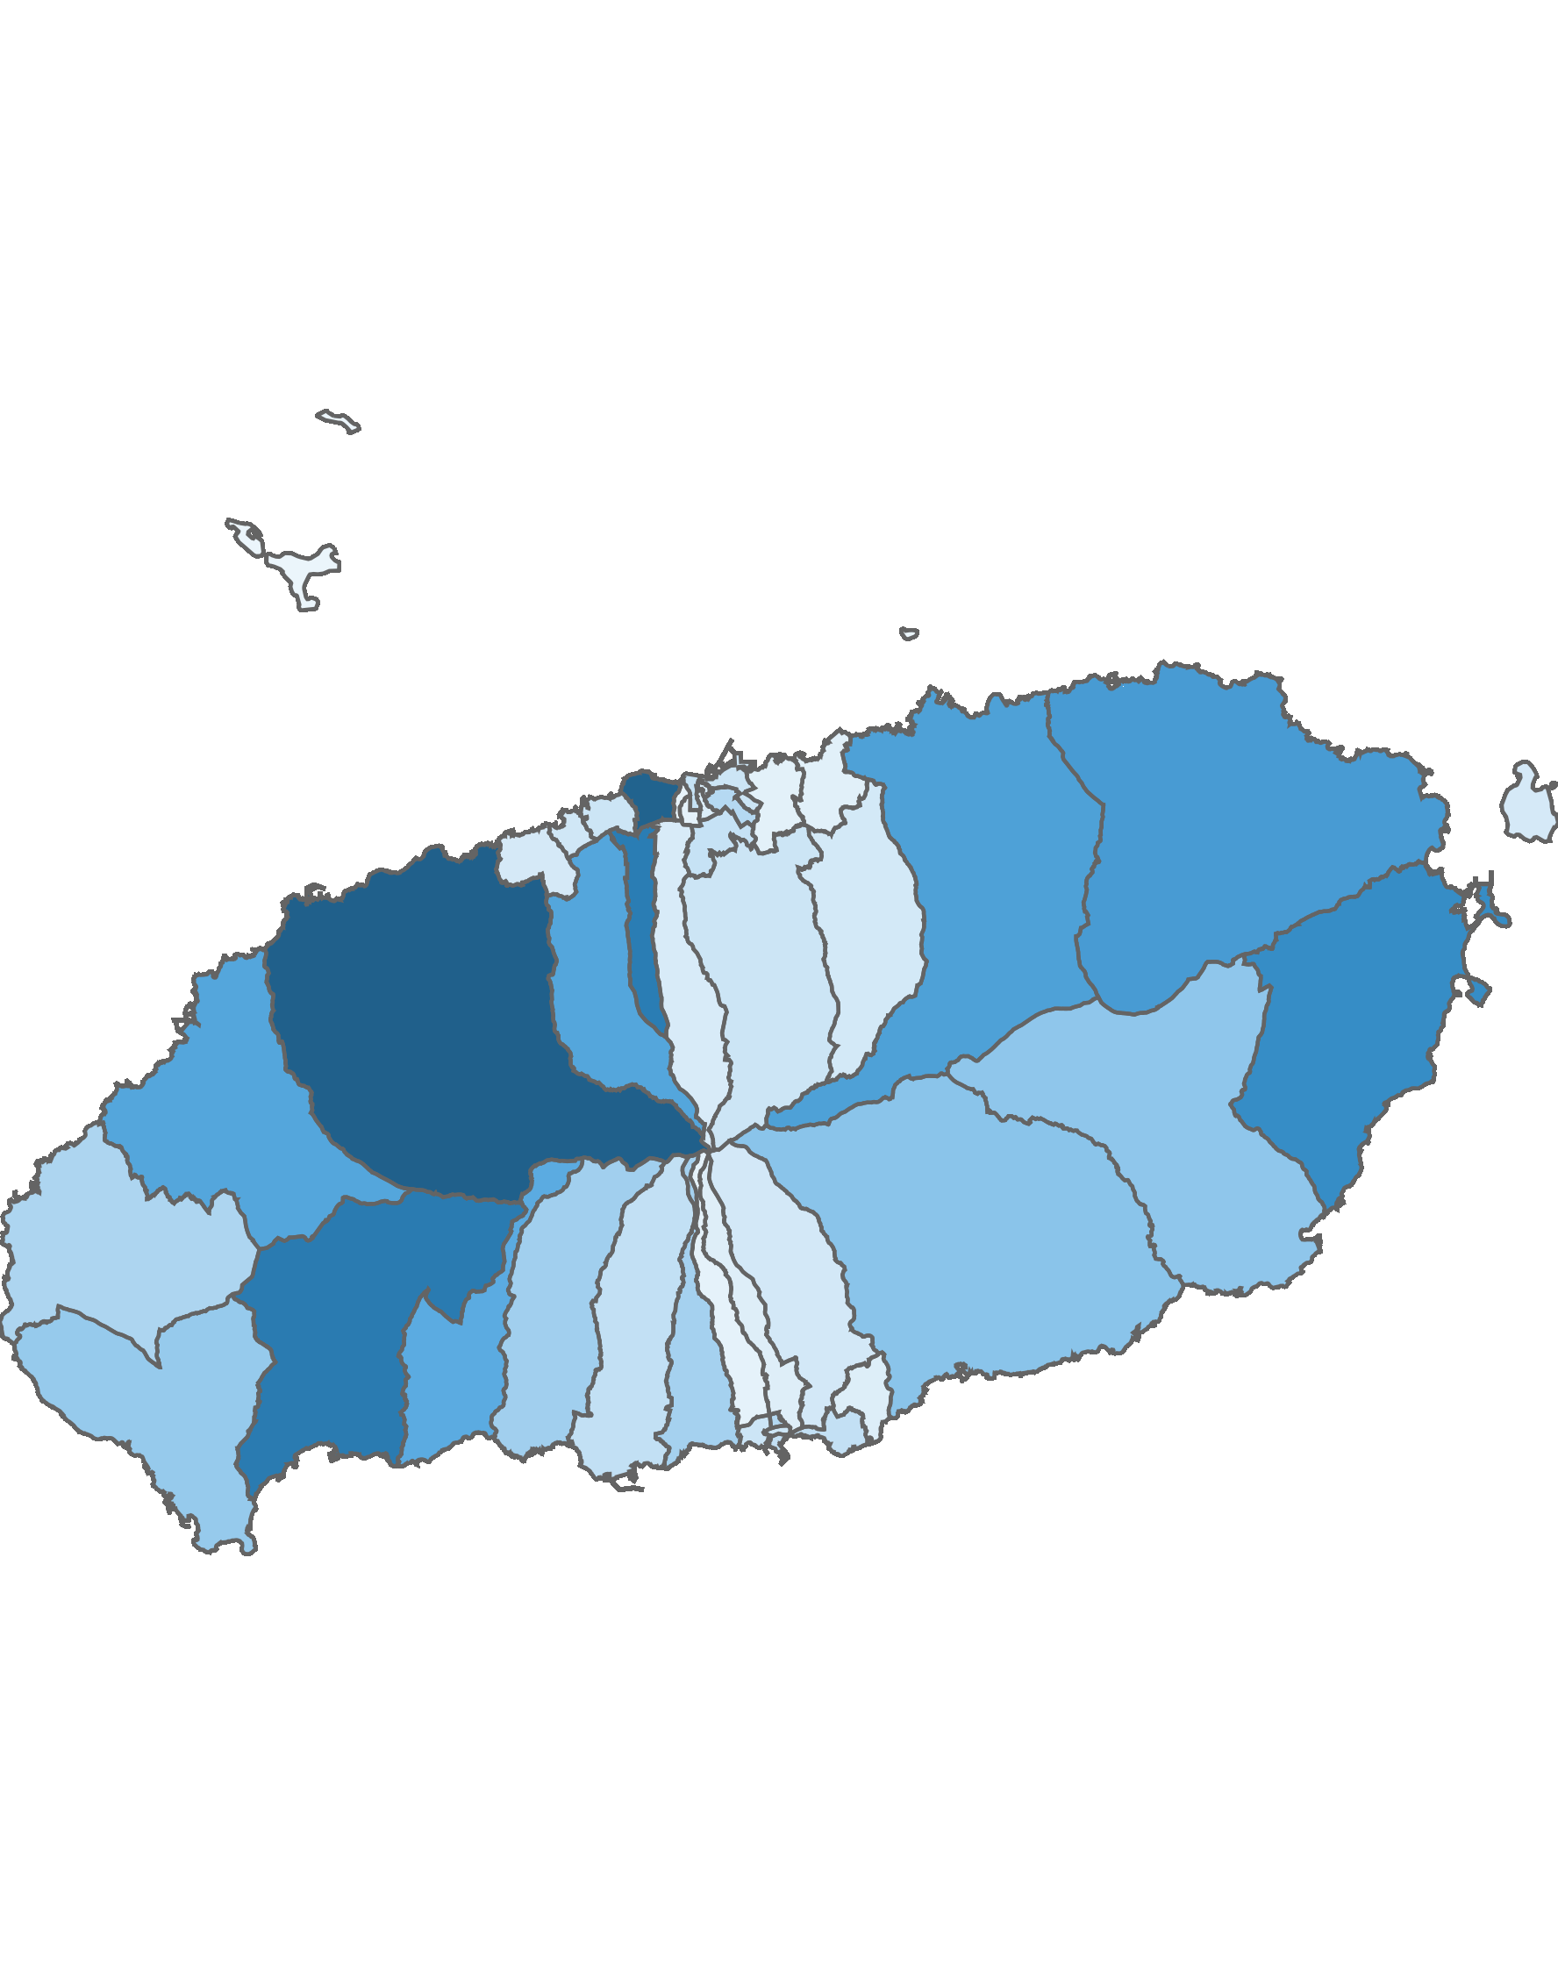
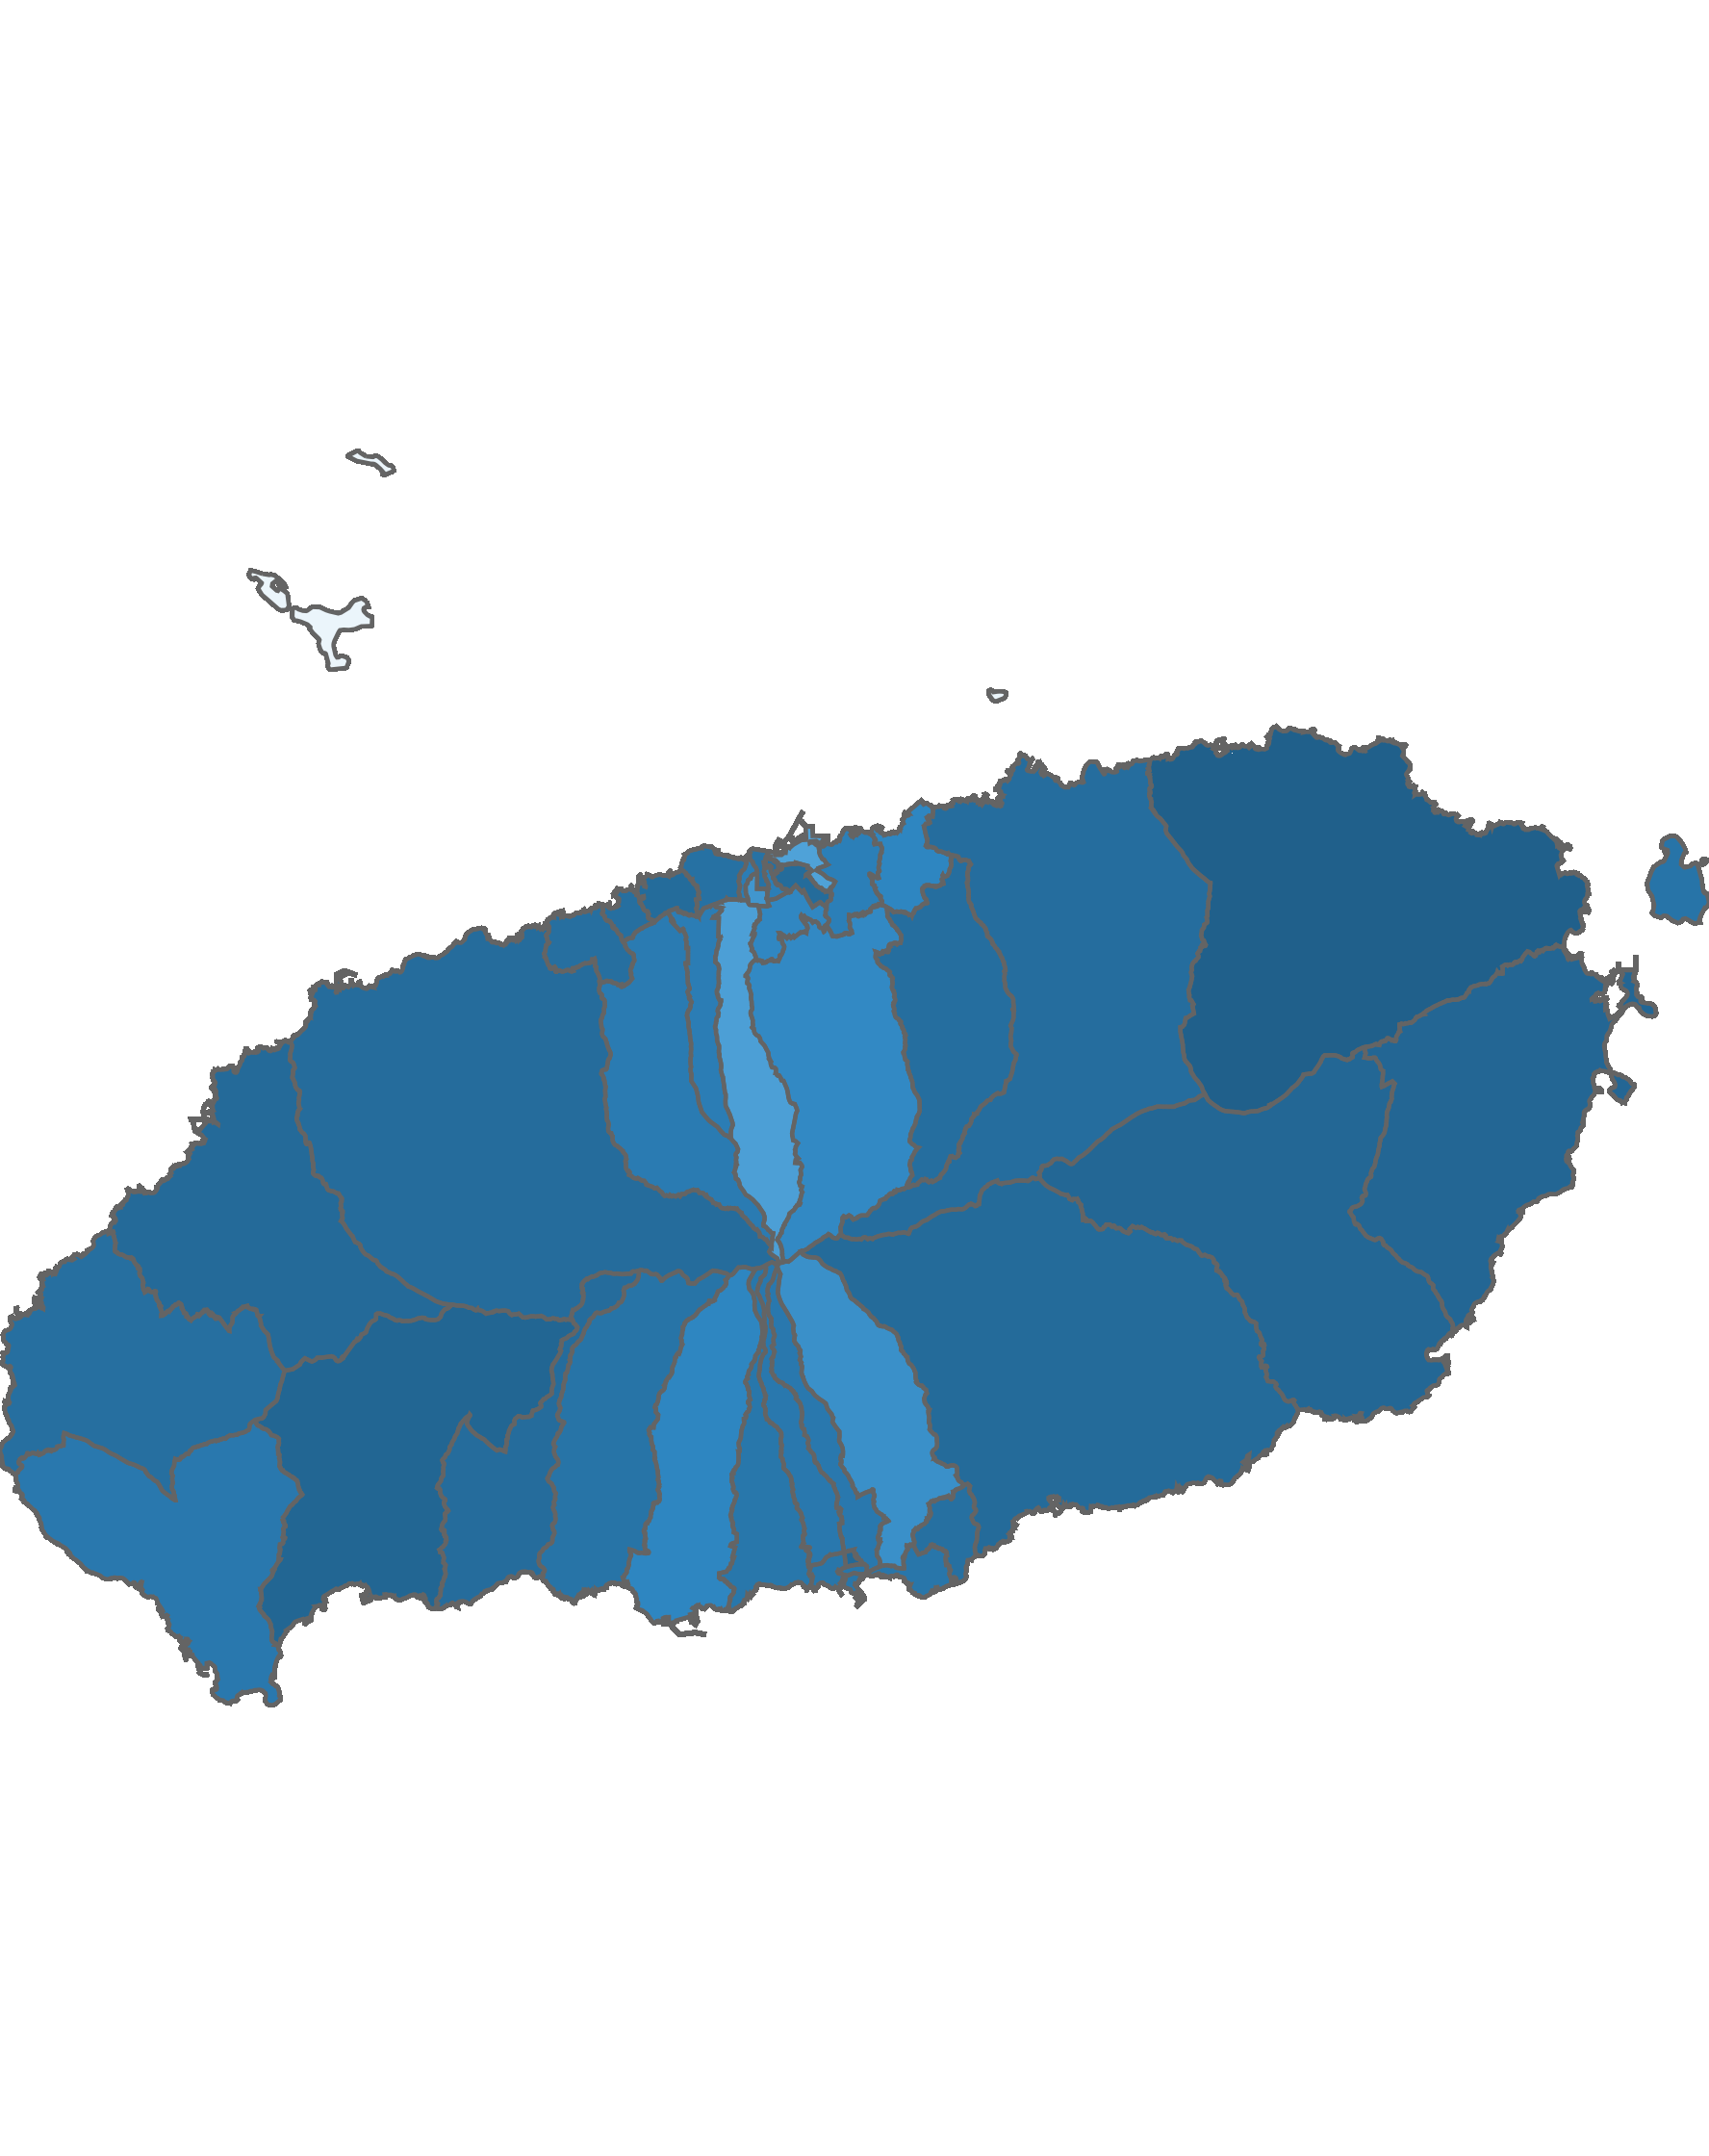
04. 행정동 단위 방문객 분석
2.2 여성 방문객 분석
방문객 수 : 상위 10위
(단위:명)
여성 비율 : 상위 10위
(단위:명)
순위 | 시군명 | 행정동명 | 남성 |  | 여성 |  | 총 인구
 |  |  | 인구(명) | 비율(%) | 인구(명) | 비율(%)
1 | 제주시 | 애월읍 | 538,370 | 46.7 | 613,787 | 53.3 | 1,152,157
2 | 제주시 | 용담2동 | 548,239 | 47.6 | 604,406 | 52.4 | 1,152,645
3 | 서귀포시 | 안덕면 | 421,685 | 45.5 | 505,670 | 54.5 | 927,355
4 | 제주시 | 연동 | 494,769 | 49.8 | 498,678 | 50.2 | 993,447
5 | 서귀포시 | 성산읍 | 364,617 | 45.6 | 434,702 | 54.4 | 799,319
6 | 제주시 | 구좌읍 | 303,182 | 44.5 | 378,345 | 55.5 | 681,527
7 | 제주시 | 조천읍 | 316,987 | 46.9 | 358,541 | 53.1 | 675,528
8 | 제주시 | 한림읍 | 292,398 | 46.3 | 339,433 | 53.7 | 631,831
9 | 제주시 | 노형동 | 331,113 | 49.4 | 339,167 | 50.6 | 670,280
10 | 서귀포시 | 예래동 | 277,902 | 46.7 | 317,268 | 53.3 | 595,170
순위 | 시군명 | 행정동명 | 남성 |  | 여성 |  | 총 인구
 |  |  | 인구(명) | 비율(%) | 인구(명) | 비율(%)
1 | 제주시 | 구좌읍 | 303,182 | 44.5 | 378,345 | 55.5 | 681,527
2 | 서귀포시 | 안덕면 | 421,685 | 45.5 | 505,670 | 54.5 | 927,355
3 | 서귀포시 | 성산읍 | 364,617 | 45.6 | 434,702 | 54.4 | 799,319
4 | 서귀포시 | 표선면 | 185,703 | 45.8 | 219,569 | 54.2 | 405,272
5 | 서귀포시 | 중앙동 | 124,605 | 46.1 | 145,599 | 53.9 | 270,204
6 | 제주시 | 한림읍 | 292,398 | 46.3 | 339,433 | 53.7 | 631,831
7 | 서귀포시 | 남원읍 | 196,880 | 46.4 | 227,288 | 53.6 | 424,168
8 | 제주시 | 일도2동 | 126,066 | 46.6 | 144,262 | 53.4 | 270,328
9 | 제주시 | 도두동 | 76,460 | 46.6 | 87,610 | 53.4 | 164,070
10 | 제주시 | 애월읍 | 538,370 | 46.7 | 613,787 | 53.3 | 1,152,157
여성 방문객 수
여성 비율
높음
낮음
높음
낮음
※ 행정동 방문객 (등간격 분류)
※ 행정동 비율 (등간격 분류)

Slide 43
04. 행정동 단위 방문객 분석
2.3 전년 대비 남/녀 방문객 증가율
남성 증가율 : 상위 15위
(단위:명)
여성 증가율 : 상위 15위
(단위:명)
순위 | 시군명 | 행정동명 | 2021년 02월 | 2022년 02월 | 인구차이 | 증감률
1 | 서귀포시 | 중앙동 | 27,299 | 124,605 | 97,306 | 356.45
2 | 제주시 | 삼도1동 | 10,986 | 29,588 | 18,602 | 169.32
3 | 제주시 | 용담1동 | 8,712 | 20,601 | 11,889 | 136.47
4 | 서귀포시 | 서홍동 | 10,233 | 23,697 | 13,464 | 131.57
5 | 제주시 | 이도1동 | 23,243 | 50,167 | 26,924 | 115.84
6 | 제주시 | 오라동 | 34,958 | 71,621 | 36,663 | 104.88
7 | 제주시 | 연동 | 255,203 | 494,769 | 239,566 | 93.87
8 | 서귀포시 | 남원읍 | 107,933 | 196,880 | 88,947 | 82.41
9 | 서귀포시 | 대정읍 | 108,428 | 196,037 | 87,609 | 80.8
10 | 제주시 | 건입동 | 61,992 | 111,699 | 49,707 | 80.18
11 | 제주시 | 노형동 | 183,974 | 331,113 | 147,139 | 79.98
12 | 제주시 | 한경면 | 82,159 | 145,992 | 63,833 | 77.69
13 | 제주시 | 이호동 | 39,249 | 68,932 | 29,683 | 75.63
14 | 제주시 | 봉개동 | 35,610 | 61,476 | 25,866 | 72.64
15 | 제주시 | 일도1동 | 28,598 | 48,993 | 20,395 | 71.32
순위 | 시군명 | 행정동명 | 2021년 02월 | 2022년 02월 | 인구차이 | 증감률
1 | 서귀포시 | 중앙동 | 23,634 | 145,599 | 121,965 | 516.06
2 | 제주시 | 삼도1동 | 8,150 | 25,039 | 16,889 | 207.23
3 | 제주시 | 용담1동 | 6,952 | 20,781 | 13,829 | 198.92
4 | 서귀포시 | 서홍동 | 9,794 | 24,786 | 14,992 | 153.07
5 | 제주시 | 이도1동 | 21,190 | 50,071 | 28,881 | 136.3
6 | 제주시 | 연동 | 220,210 | 498,678 | 278,468 | 126.46
7 | 서귀포시 | 남원읍 | 107,468 | 227,288 | 119,820 | 111.49
8 | 제주시 | 오라동 | 26,821 | 56,677 | 29,856 | 111.32
9 | 제주시 | 추자면 | 5,795 | 12,213 | 6,418 | 110.75
10 | 제주시 | 노형동 | 161,167 | 339,167 | 178,000 | 110.44
11 | 제주시 | 건입동 | 42,486 | 87,128 | 44,642 | 105.07
12 | 제주시 | 일도1동 | 26,934 | 54,834 | 27,900 | 103.59
13 | 제주시 | 한경면 | 80,792 | 163,416 | 82,624 | 102.27
14 | 제주시 | 이호동 | 38,263 | 77,213 | 38,950 | 101.8
15 | 제주시 | 봉개동 | 34,601 | 69,073 | 34,472 | 99.63

Slide 44
04. 행정동 단위 방문객 분석
2.4 전년 대비 남/녀 방문객 감소율
남성 감소율 : 상위 15위
(단위:명)
여성 감소율 : 상위 15위
(단위:명)
순위 | 시군명 | 행정동명 | 2021년 02월 | 2022년 02월 | 인구차이 | 증감률
1 | 제주시 | 용담2동 | 479,742 | 548,239 | 68,497 | 14.28
2 | 서귀포시 | 정방동 | 68,784 | 79,143 | 10,359 | 15.06
3 | 제주시 | 화북동 | 25,838 | 30,650 | 4,812 | 18.62
4 | 제주시 | 이도2동 | 87,088 | 108,137 | 21,049 | 24.17
5 | 제주시 | 삼도2동 | 74,392 | 92,774 | 18,382 | 24.71
6 | 서귀포시 | 송산동 | 82,095 | 103,154 | 21,059 | 25.65
7 | 제주시 | 아라동 | 75,645 | 95,271 | 19,626 | 25.94
8 | 제주시 | 일도2동 | 93,862 | 126,066 | 32,204 | 34.31
9 | 제주시 | 외도동 | 43,381 | 58,547 | 15,166 | 34.96
10 | 서귀포시 | 대륜동 | 122,798 | 168,058 | 45,260 | 36.86
11 | 제주시 | 삼양동 | 26,373 | 37,529 | 11,156 | 42.3
12 | 서귀포시 | 천지동 | 55,755 | 81,172 | 25,417 | 45.59
13 | 서귀포시 | 동홍동 | 27,854 | 40,862 | 13,008 | 46.7
14 | 서귀포시 | 영천동 | 54,282 | 79,901 | 25,619 | 47.2
15 | 서귀포시 | 효돈동 | 27,109 | 40,297 | 13,188 | 48.65
순위 | 시군명 | 행정동명 | 2021년 02월 | 2022년 02월 | 인구차이 | 증감률
1 | 제주시 | 용담2동 | 464,178 | 604,406 | 140,228 | 30.21
2 | 제주시 | 삼도2동 | 73,284 | 101,768 | 28,484 | 38.87
3 | 서귀포시 | 정방동 | 59,658 | 84,049 | 24,391 | 40.88
4 | 제주시 | 이도2동 | 70,505 | 101,177 | 30,672 | 43.5
5 | 서귀포시 | 송산동 | 76,233 | 109,637 | 33,404 | 43.82
6 | 제주시 | 외도동 | 44,979 | 65,518 | 20,539 | 45.66
7 | 제주시 | 아라동 | 59,660 | 87,968 | 28,308 | 47.45
8 | 서귀포시 | 대륜동 | 118,669 | 177,692 | 59,023 | 49.74
9 | 제주시 | 화북동 | 19,942 | 30,377 | 10,435 | 52.33
10 | 서귀포시 | 영천동 | 46,022 | 70,405 | 24,383 | 52.98
11 | 제주시 | 삼양동 | 22,609 | 35,501 | 12,892 | 57.02
12 | 서귀포시 | 예래동 | 199,182 | 317,268 | 118,086 | 59.29
13 | 서귀포시 | 동홍동 | 26,709 | 42,750 | 16,041 | 60.06
14 | 제주시 | 조천읍 | 222,322 | 358,541 | 136,219 | 61.27
15 | 서귀포시 | 대천동 | 68,886 | 111,837 | 42,951 | 62.35

Slide 45
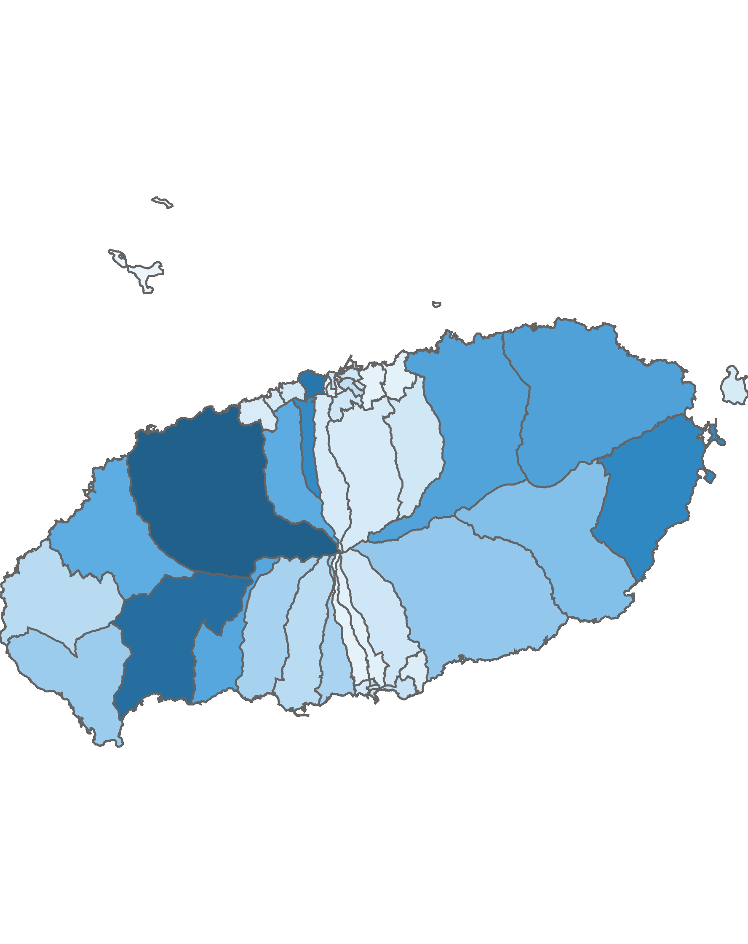
04. 행정동 단위 방문객 분석
3.1 청소년층 방문객 분석
10대 이하 방문객 수 : 상위 5위
(단위:명)
순위 | 시군명 | 행정동명 | 10대 이하 |  | 전체 방문객
 |  |  | 인구(명) | 비율(%)
1 | 제주시 | 애월읍 | 238,911 | 20.74 | 1,152,157
2 | 서귀포시 | 안덕면 | 216,904 | 23.39 | 927,355
3 | 제주시 | 용담2동 | 203,109 | 17.62 | 1,152,645
4 | 서귀포시 | 성산읍 | 176,684 | 22.1 | 799,319
5 | 제주시 | 연동 | 171,005 | 17.21 | 993,447
높음
낮음
※ 행정동 방문객 (등간격 분류)
10대 이하 청소년층 점유율 : 상위 5위
(단위:명)
순위 | 시군명 | 행정동명 | 10대 이하 청소년층 |  | 20대 ~ 30대 젊은층 |  | 40대 ~ 60대 중·장년층 |  | 70대 이상 노년층 |  | 전체 방문객
 |  |  | 인구(명) | 비율(%) | 인구(명) | 비율(%) | 인구(명) | 비율(%) | 인구(명) | 비율(%)
1 | 서귀포시 | 안덕면 | 216,904 | 23.39 | 331,704 | 35.77 | 360,024 | 38.82 | 18,723 | 2.02 | 927,355
2 | 서귀포시 | 표선면 | 94,321 | 23.27 | 120,753 | 29.8 | 179,813 | 44.37 | 10,385 | 2.56 | 405,272
3 | 제주시 | 봉개동 | 29,606 | 22.68 | 34,923 | 26.75 | 62,975 | 48.24 | 3,045 | 2.33 | 130,549
4 | 서귀포시 | 대천동 | 51,558 | 22.47 | 85,837 | 37.4 | 87,065 | 37.94 | 5,023 | 2.19 | 229,483
5 | 서귀포시 | 효돈동 | 18,899 | 22.17 | 32,913 | 38.61 | 31,869 | 37.39 | 1,555 | 1.82 | 85,236

Slide 46
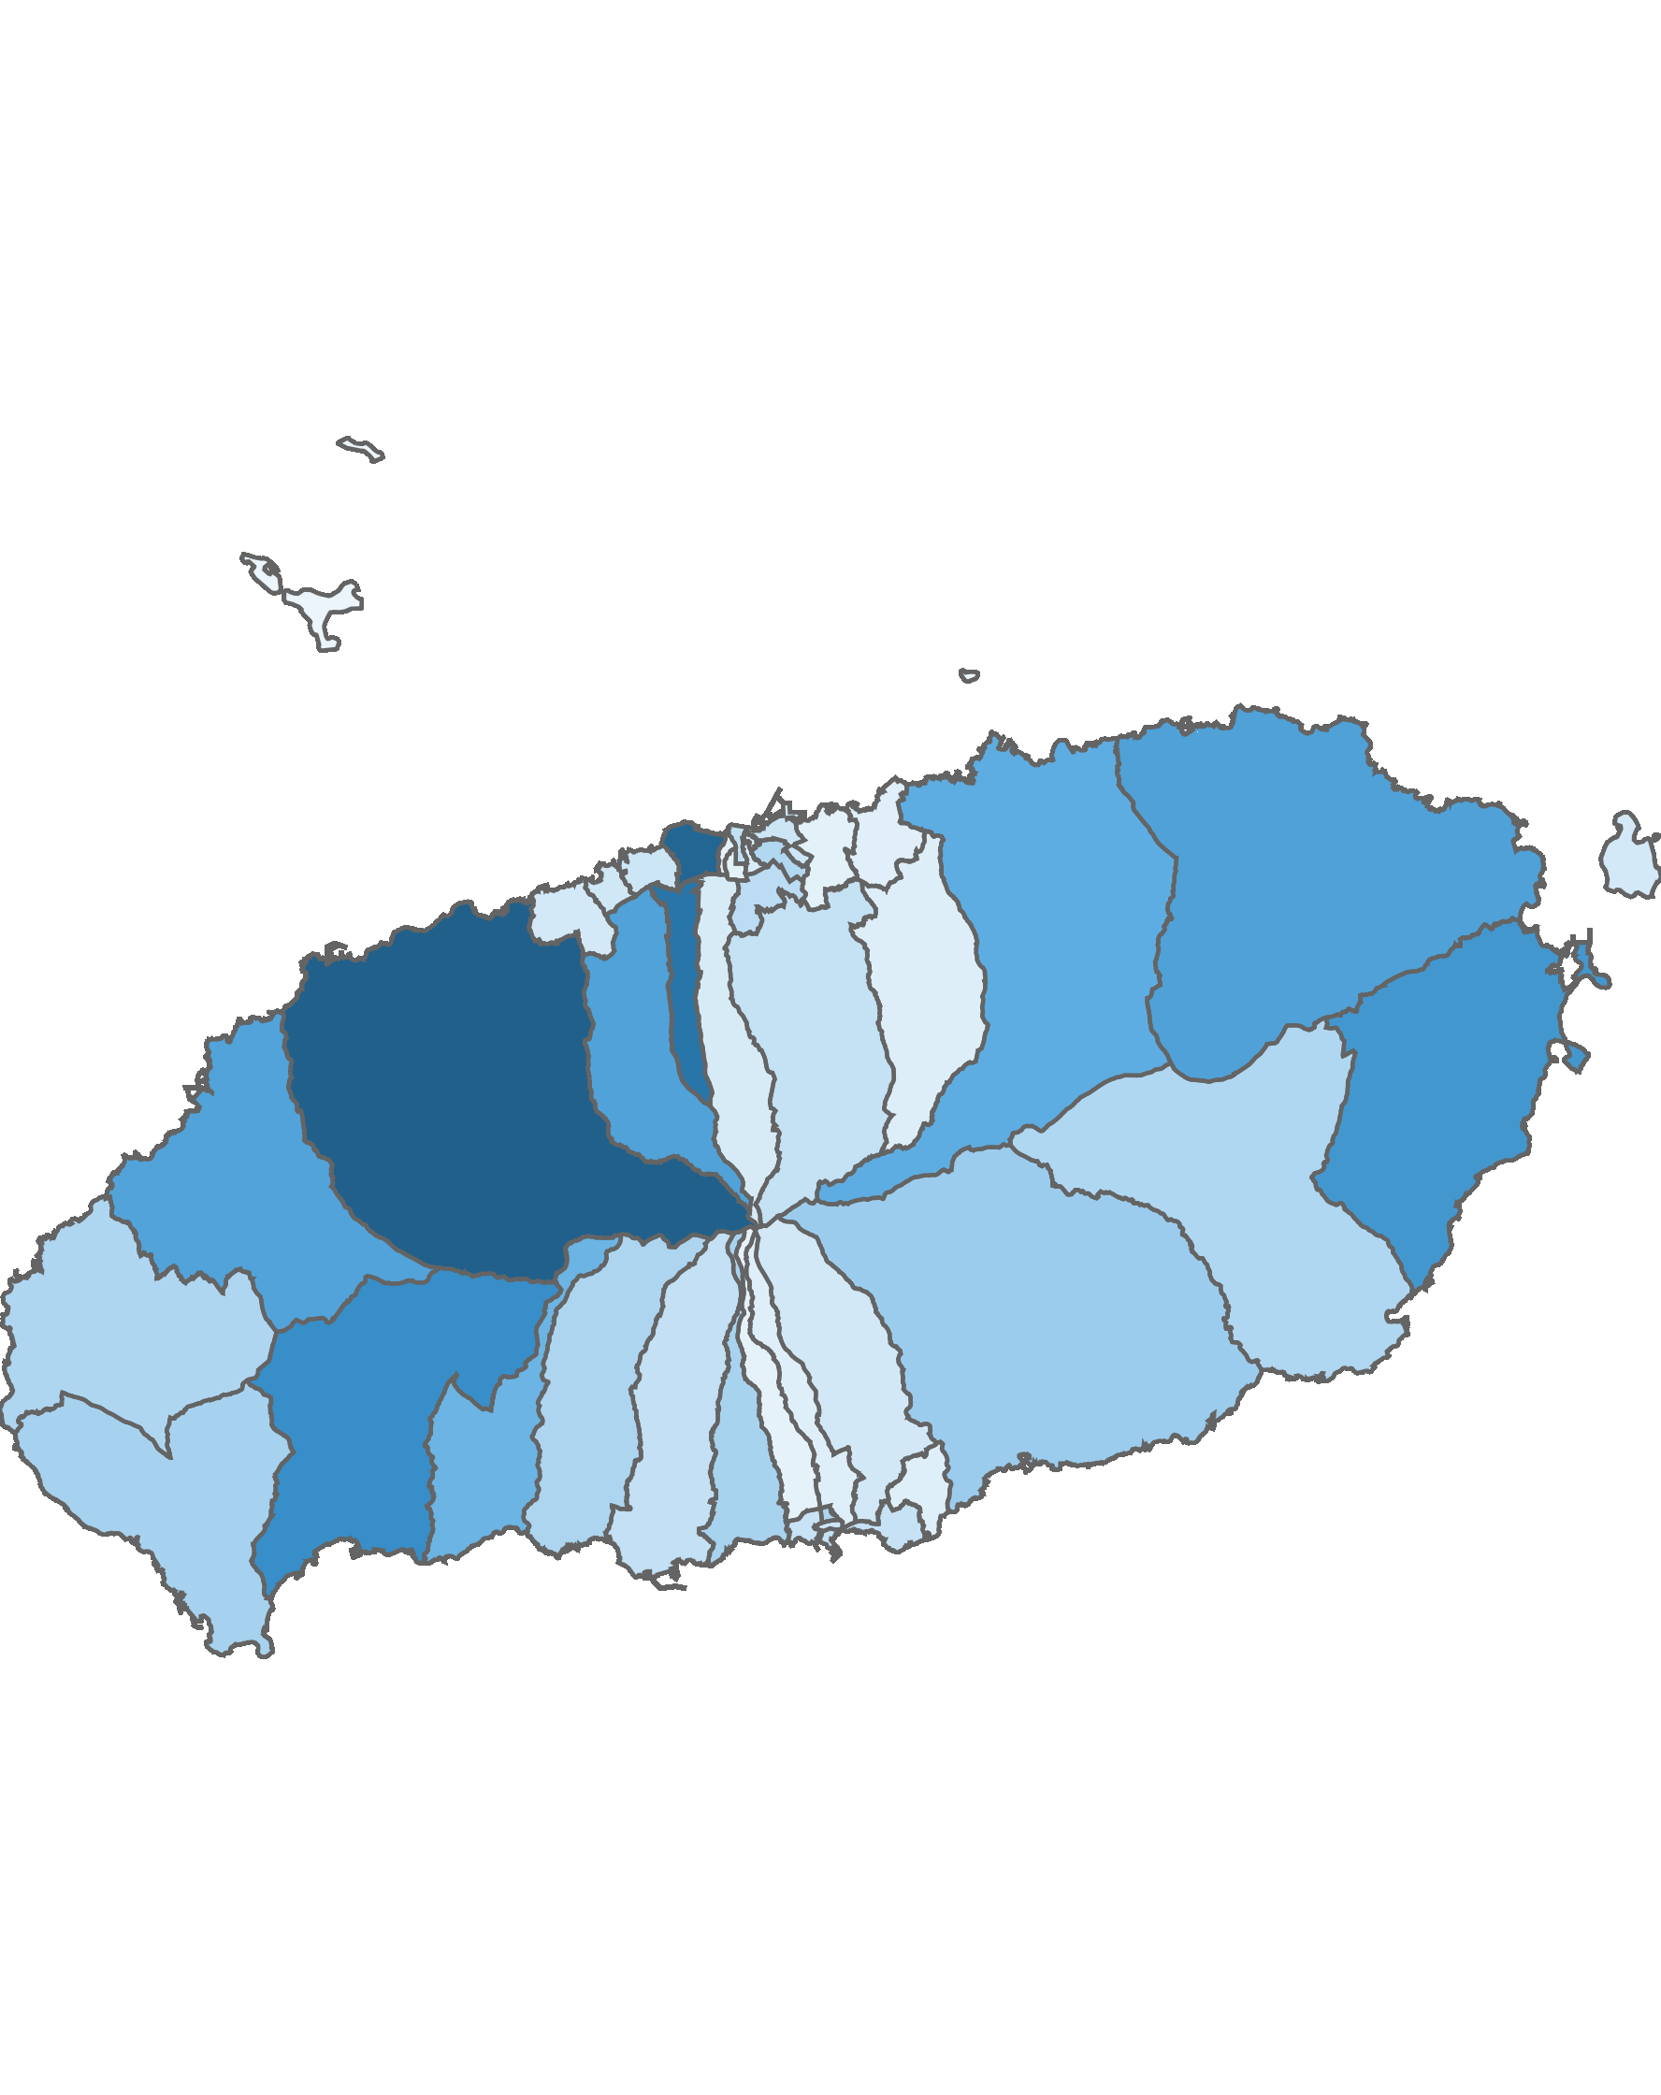
04. 행정동 단위 방문객 분석
3.2 젊은 층 방문객 분석
20대 ~ 30대 방문객 수: 상위 5위
(단위:명)
순위 | 시군명 | 행정동명 | 20대 ~ 30대 |  | 전체 방문객
 |  |  | 인구(명) | 비율(%)
1 | 제주시 | 애월읍 | 473,264 | 41.08 | 1,152,157
2 | 제주시 | 용담2동 | 456,126 | 39.57 | 1,152,645
3 | 제주시 | 연동 | 407,604 | 41.03 | 993,447
4 | 서귀포시 | 안덕면 | 331,704 | 35.77 | 927,355
5 | 서귀포시 | 성산읍 | 305,118 | 38.17 | 799,319
높음
낮음
※ 행정동 방문객 (등간격 분류)
20대 ~ 30대 젊은층 점유율 : 상위 5위
(단위:명)
순위 | 시군명 | 행정동명 | 10대 이하 청소년층 |  | 20대 ~ 30대 젊은층 |  | 40대 ~ 60대 중·장년층 |  | 70대 이상 노년층 |  | 전체 방문객
 |  |  | 인구(명) | 비율(%) | 인구(명) | 비율(%) | 인구(명) | 비율(%) | 인구(명) | 비율(%)
1 | 제주시 | 이도2동 | 32,333 | 15.45 | 100,482 | 48.01 | 73,142 | 34.94 | 3,357 | 1.6 | 209,314
2 | 제주시 | 용담1동 | 7,968 | 19.25 | 19,607 | 47.38 | 13,094 | 31.64 | 713 | 1.72 | 41,382
3 | 서귀포시 | 중앙동 | 47,813 | 17.7 | 123,064 | 45.54 | 95,258 | 35.25 | 4,069 | 1.51 | 270,204
4 | 서귀포시 | 천지동 | 27,842 | 16.59 | 75,486 | 44.98 | 61,682 | 36.76 | 2,799 | 1.67 | 167,809
5 | 제주시 | 이도1동 | 15,050 | 15.01 | 45,028 | 44.92 | 38,426 | 38.33 | 1,734 | 1.73 | 100,238

Slide 47

04. 행정동 단위 방문객 분석
3.3 중·장년층 방문객 분석
40대 ~ 60대 중·장년층 방문객 수 : 상위 5위
(단위:명)
순위 | 시군명 | 행정동명 | 40대 ~ 60대 |  | 전체 방문객
 |  |  | 인구(명) | 비율(%)
1 | 제주시 | 용담2동 | 473,580 | 41.09 | 1,152,645
2 | 제주시 | 애월읍 | 420,819 | 36.52 | 1,152,157
3 | 제주시 | 연동 | 396,830 | 39.94 | 993,447
4 | 서귀포시 | 안덕면 | 360,024 | 38.82 | 927,355
5 | 서귀포시 | 성산읍 | 302,512 | 37.85 | 799,319
높음
낮음
※ 행정동 방문객 (등간격 분류)
40대 ~ 60대 중·장년층 점유율 : 상위 5위
(단위:명)
순위 | 시군명 | 행정동명 | 10대 이하 청소년층 |  | 20대 ~ 30대 젊은층 |  | 40대 ~ 60대 중·장년층 |  | 70대 이상 노년층 |  | 전체 방문객
 |  |  | 인구(명) | 비율(%) | 인구(명) | 비율(%) | 인구(명) | 비율(%) | 인구(명) | 비율(%)
1 | 제주시 | 추자면 | 4,951 | 11.46 | 11,147 | 25.8 | 25,230 | 58.39 | 1,879 | 4.35 | 43,207
2 | 제주시 | 건입동 | 31,052 | 15.62 | 66,528 | 33.46 | 96,444 | 48.51 | 4,803 | 2.42 | 198,827
3 | 제주시 | 봉개동 | 29,606 | 22.68 | 34,923 | 26.75 | 62,975 | 48.24 | 3,045 | 2.33 | 130,549
4 | 서귀포시 | 대정읍 | 76,963 | 19.19 | 135,892 | 33.89 | 178,237 | 44.45 | 9,922 | 2.47 | 401,014
5 | 서귀포시 | 표선면 | 94,321 | 23.27 | 120,753 | 29.8 | 179,813 | 44.37 | 10,385 | 2.56 | 405,272

Slide 48
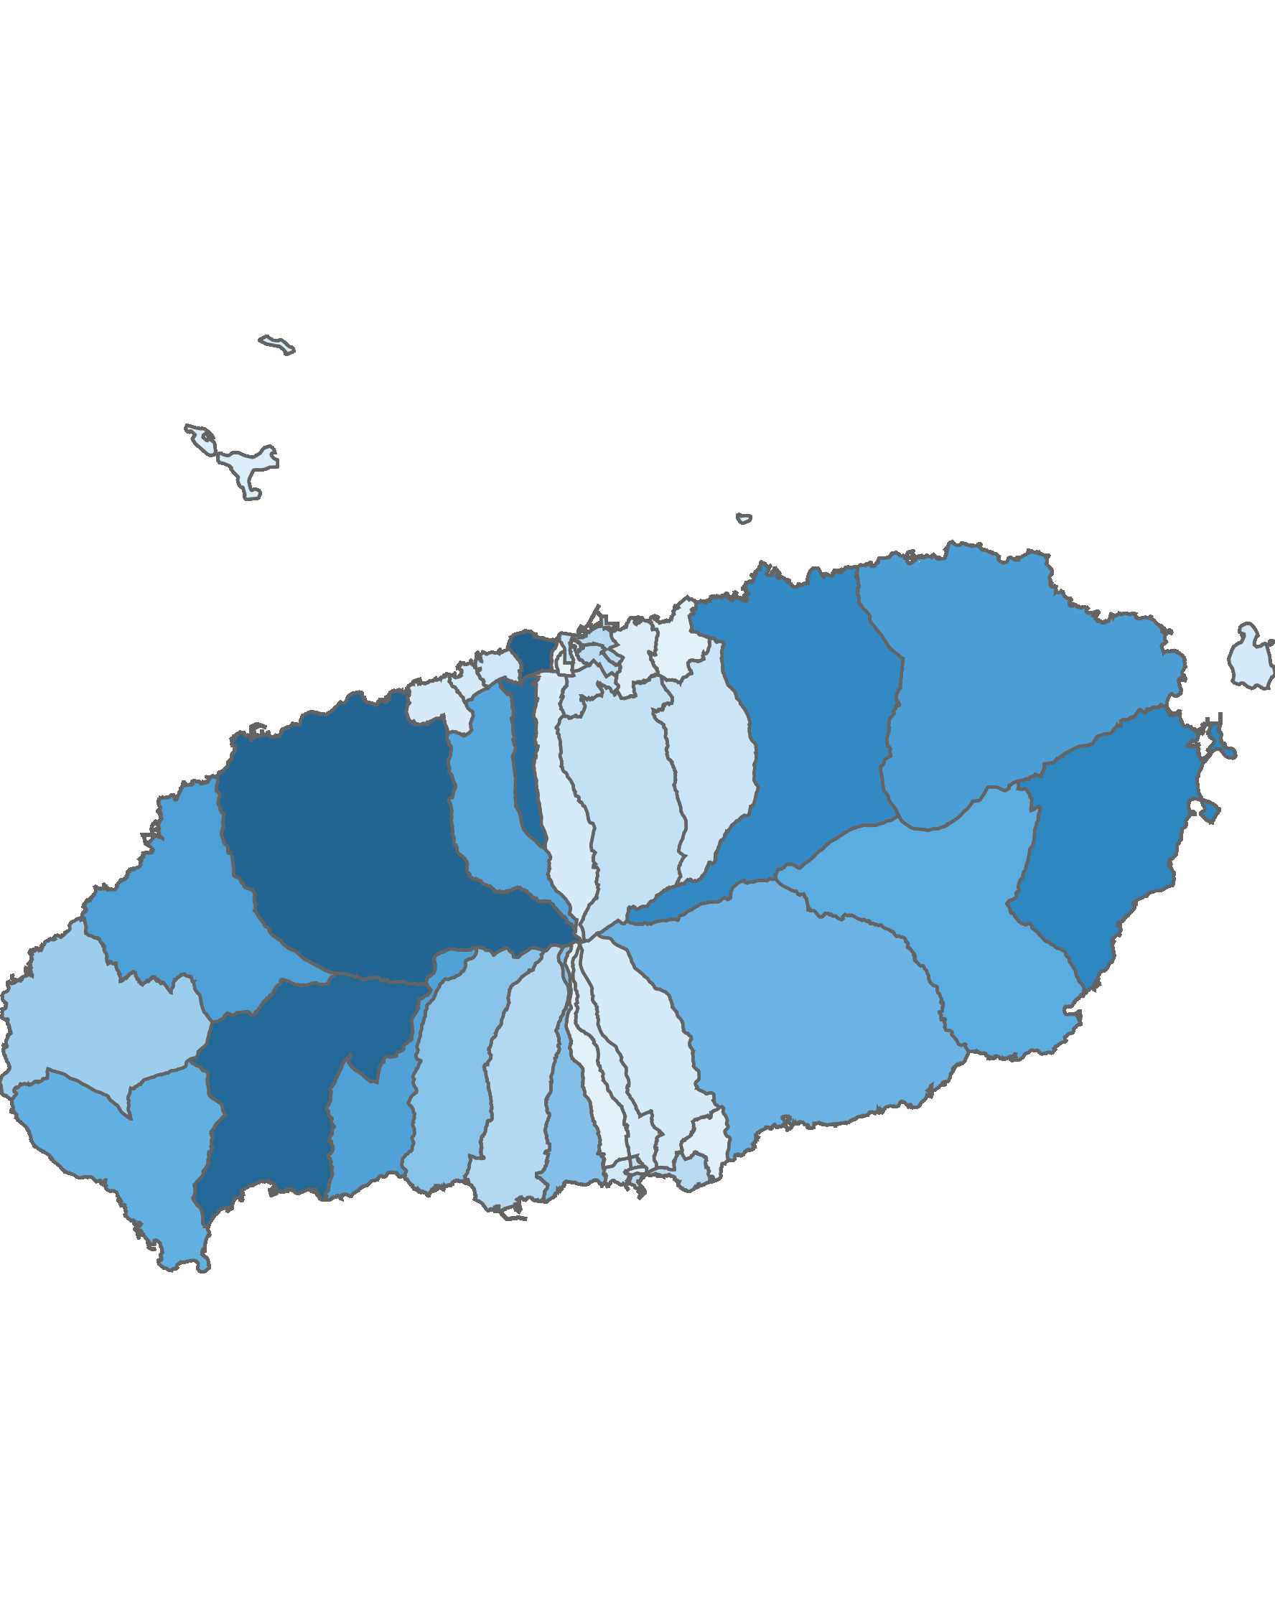
04. 행정동 단위 방문객 분석
3.4 노년층 방문객 분석
70대 이상 노년층 방문객 수 : 상위 5위
(단위:명)
순위 | 시군명 | 행정동명 | 70대 이상 |  | 전체 방문객
 |  |  | 인구(명) | 비율(%)
1 | 제주시 | 용담2동 | 19,830 | 1.72 | 1,152,645
2 | 제주시 | 애월읍 | 19,163 | 1.66 | 1,152,157
3 | 서귀포시 | 안덕면 | 18,723 | 2.02 | 927,355
4 | 제주시 | 연동 | 18,008 | 1.81 | 993,447
5 | 서귀포시 | 성산읍 | 15,005 | 1.88 | 799,319
높음
낮음
※ 행정동 방문객 (등간격 분류)
70대 이상 노년층 점유율 : 상위 5위
(단위:명)
순위 | 시군명 | 행정동명 | 10대 이하 청소년층 |  | 20대 ~ 30대 젊은층 |  | 40대 ~ 60대 중·장년층 |  | 70대 이상 노년층 |  | 전체 방문객
 |  |  | 인구(명) | 비율(%) | 인구(명) | 비율(%) | 인구(명) | 비율(%) | 인구(명) | 비율(%)
1 | 제주시 | 추자면 | 4,951 | 11.46 | 11,147 | 25.8 | 25,230 | 58.39 | 1,879 | 4.35 | 43,207
2 | 제주시 | 화북동 | 9,629 | 15.78 | 24,535 | 40.2 | 25,087 | 41.11 | 1,776 | 2.91 | 61,027
3 | 서귀포시 | 동홍동 | 14,054 | 16.81 | 33,247 | 39.76 | 33,953 | 40.61 | 2,358 | 2.82 | 83,612
4 | 서귀포시 | 표선면 | 94,321 | 23.27 | 120,753 | 29.8 | 179,813 | 44.37 | 10,385 | 2.56 | 405,272
5 | 서귀포시 | 대정읍 | 76,963 | 19.19 | 135,892 | 33.89 | 178,237 | 44.45 | 9,922 | 2.47 | 401,014

Slide 49
Chapter. 05
블록 단위 방문객 분석

Slide 50
05. 블록 단위 방문객 분석
1.1 총 방문객 : 상위 15위
2022년 02월 기준
(단위:명)
순위 | 시군구명 | 블록명 | 2022년 02월
 |  |  | 인구(명) | 비율(%)
1 | 제주시 | 용담2 | 1,152,645 | 5.7
2 | 제주시 | 애월중산간(저) | 1,116,289 | 5.5
3 | 제주시 | 연동 | 1,064,317 | 5.3
4 | 제주시 | 노형 | 1,010,576 | 5
5 | 제주시 | 애월해안 | 908,642 | 4.5
6 | 제주시 | 조천해안 | 783,869 | 3.9
7 | 서귀포시 | 성산해안 | 661,057 | 3.3
8 | 서귀포시 | 서광 | 578,682 | 2.9
9 | 서귀포시 | 예래해안 | 549,514 | 2.7
10 | 서귀포시 | 중문해안 | 505,746 | 2.5
11 | 제주시 | 한림해안 | 484,268 | 2.4
12 | 서귀포시 | 남원해안 | 474,105 | 2.3
13 | 제주시 | 구좌중산간 | 452,329 | 2.2
14 | 제주시 | 구좌해안 | 420,812 | 2.1
15 | 서귀포시 | 안덕해안 | 408,349 | 2
기타 |  |  | 9,669,540 | 47.8
합계 |  |  | 20,240,740 | 100
2022년 02월 기준 : 블록 단위 방문객 수
높음
낮음
※ 블록 방문객 (등간격 분류)

Slide 51
05. 블록 단위 방문객 분석
1.2 전년 대비 총 방문객 증감률
증가율 : 상위 15위
(단위:명)
감소율 : 상위 15위
(단위:명)
순위 | 시군명 | 블록명 | 2021년 02월 | 2022년 02월 | 인구차이 | 증감률
1 | 서귀포시 | 중앙 | 50,934 | 270,204 | 219,270 | 430.5
2 | 서귀포시 | 대천산간 | 3,602 | 11,599 | 7,997 | 222
3 | 제주시 | 노형산간 | 4,210 | 12,330 | 8,120 | 192.9
4 | 제주시 | 삼도1 | 19,136 | 54,627 | 35,491 | 185.5
5 | 제주시 | 용담1 | 15,664 | 41,382 | 25,718 | 164.2
6 | 제주시 | 애월산간(고) | 6,936 | 18,097 | 11,161 | 160.9
7 | 제주시 | 노형중산간 | 112,476 | 284,203 | 171,727 | 152.7
8 | 서귀포시 | 중문산간 | 29,472 | 69,760 | 40,288 | 136.7
9 | 서귀포시 | 남원중산간(서) | 55,919 | 131,557 | 75,638 | 135.3
10 | 서귀포시 | 중문해안 | 217,832 | 505,746 | 287,914 | 132.2
11 | 서귀포시 | 서광 | 250,005 | 578,682 | 328,677 | 131.5
12 | 서귀포시 | 남원해안 | 207,807 | 474,105 | 266,298 | 128.1
13 | 제주시 | 이도1 | 44,433 | 100,238 | 55,805 | 125.6
14 | 제주시 | 노형 | 449,801 | 1,010,576 | 560,775 | 124.7
15 | 서귀포시 | 사려니(표선) | 12,258 | 27,474 | 15,216 | 124.1
순위 | 시군명 | 블록명 | 2021년 02월 | 2022년 02월 | 인구차이 | 증감률
1 | 제주시 | 조천산간 | 32,275 | 7,172 | -25,103 | -77.8
2 | 제주시 | 오라산간 | 3,445 | 2,189 | -1,256 | -36.5
3 | 서귀포시 | 성산중산간 | 286,009 | 253,900 | -32,109 | -11.2
4 | 서귀포시 | 예래산간 | 9,850 | 9,710 | -140 | -1.4
5 | 서귀포시 | 백록담 | 26,407 | 26,219 | -188 | -0.7
6 | 제주시 | 오라중산간 | 11,453 | 13,639 | 2,186 | 19.1
7 | 서귀포시 | 대륜중산간 | 166,754 | 199,650 | 32,896 | 19.7
8 | 제주시 | 사려니(조천) | 24,747 | 29,733 | 4,986 | 20.1
9 | 제주시 | 용담2 | 943,920 | 1,152,645 | 208,725 | 22.1
10 | 서귀포시 | 안덕해안 | 333,622 | 408,349 | 74,727 | 22.4
11 | 서귀포시 | 영어교육도시 | 82,667 | 102,787 | 20,120 | 24.3
12 | 제주시 | 조천중산간 | 179,334 | 223,314 | 43,980 | 24.5
13 | 서귀포시 | 예래해안 | 434,757 | 549,514 | 114,757 | 26.4
14 | 서귀포시 | 정방 | 128,442 | 163,193 | 34,751 | 27.1
15 | 제주시 | 삼도2 | 147,676 | 194,542 | 46,866 | 31.7

Slide 52
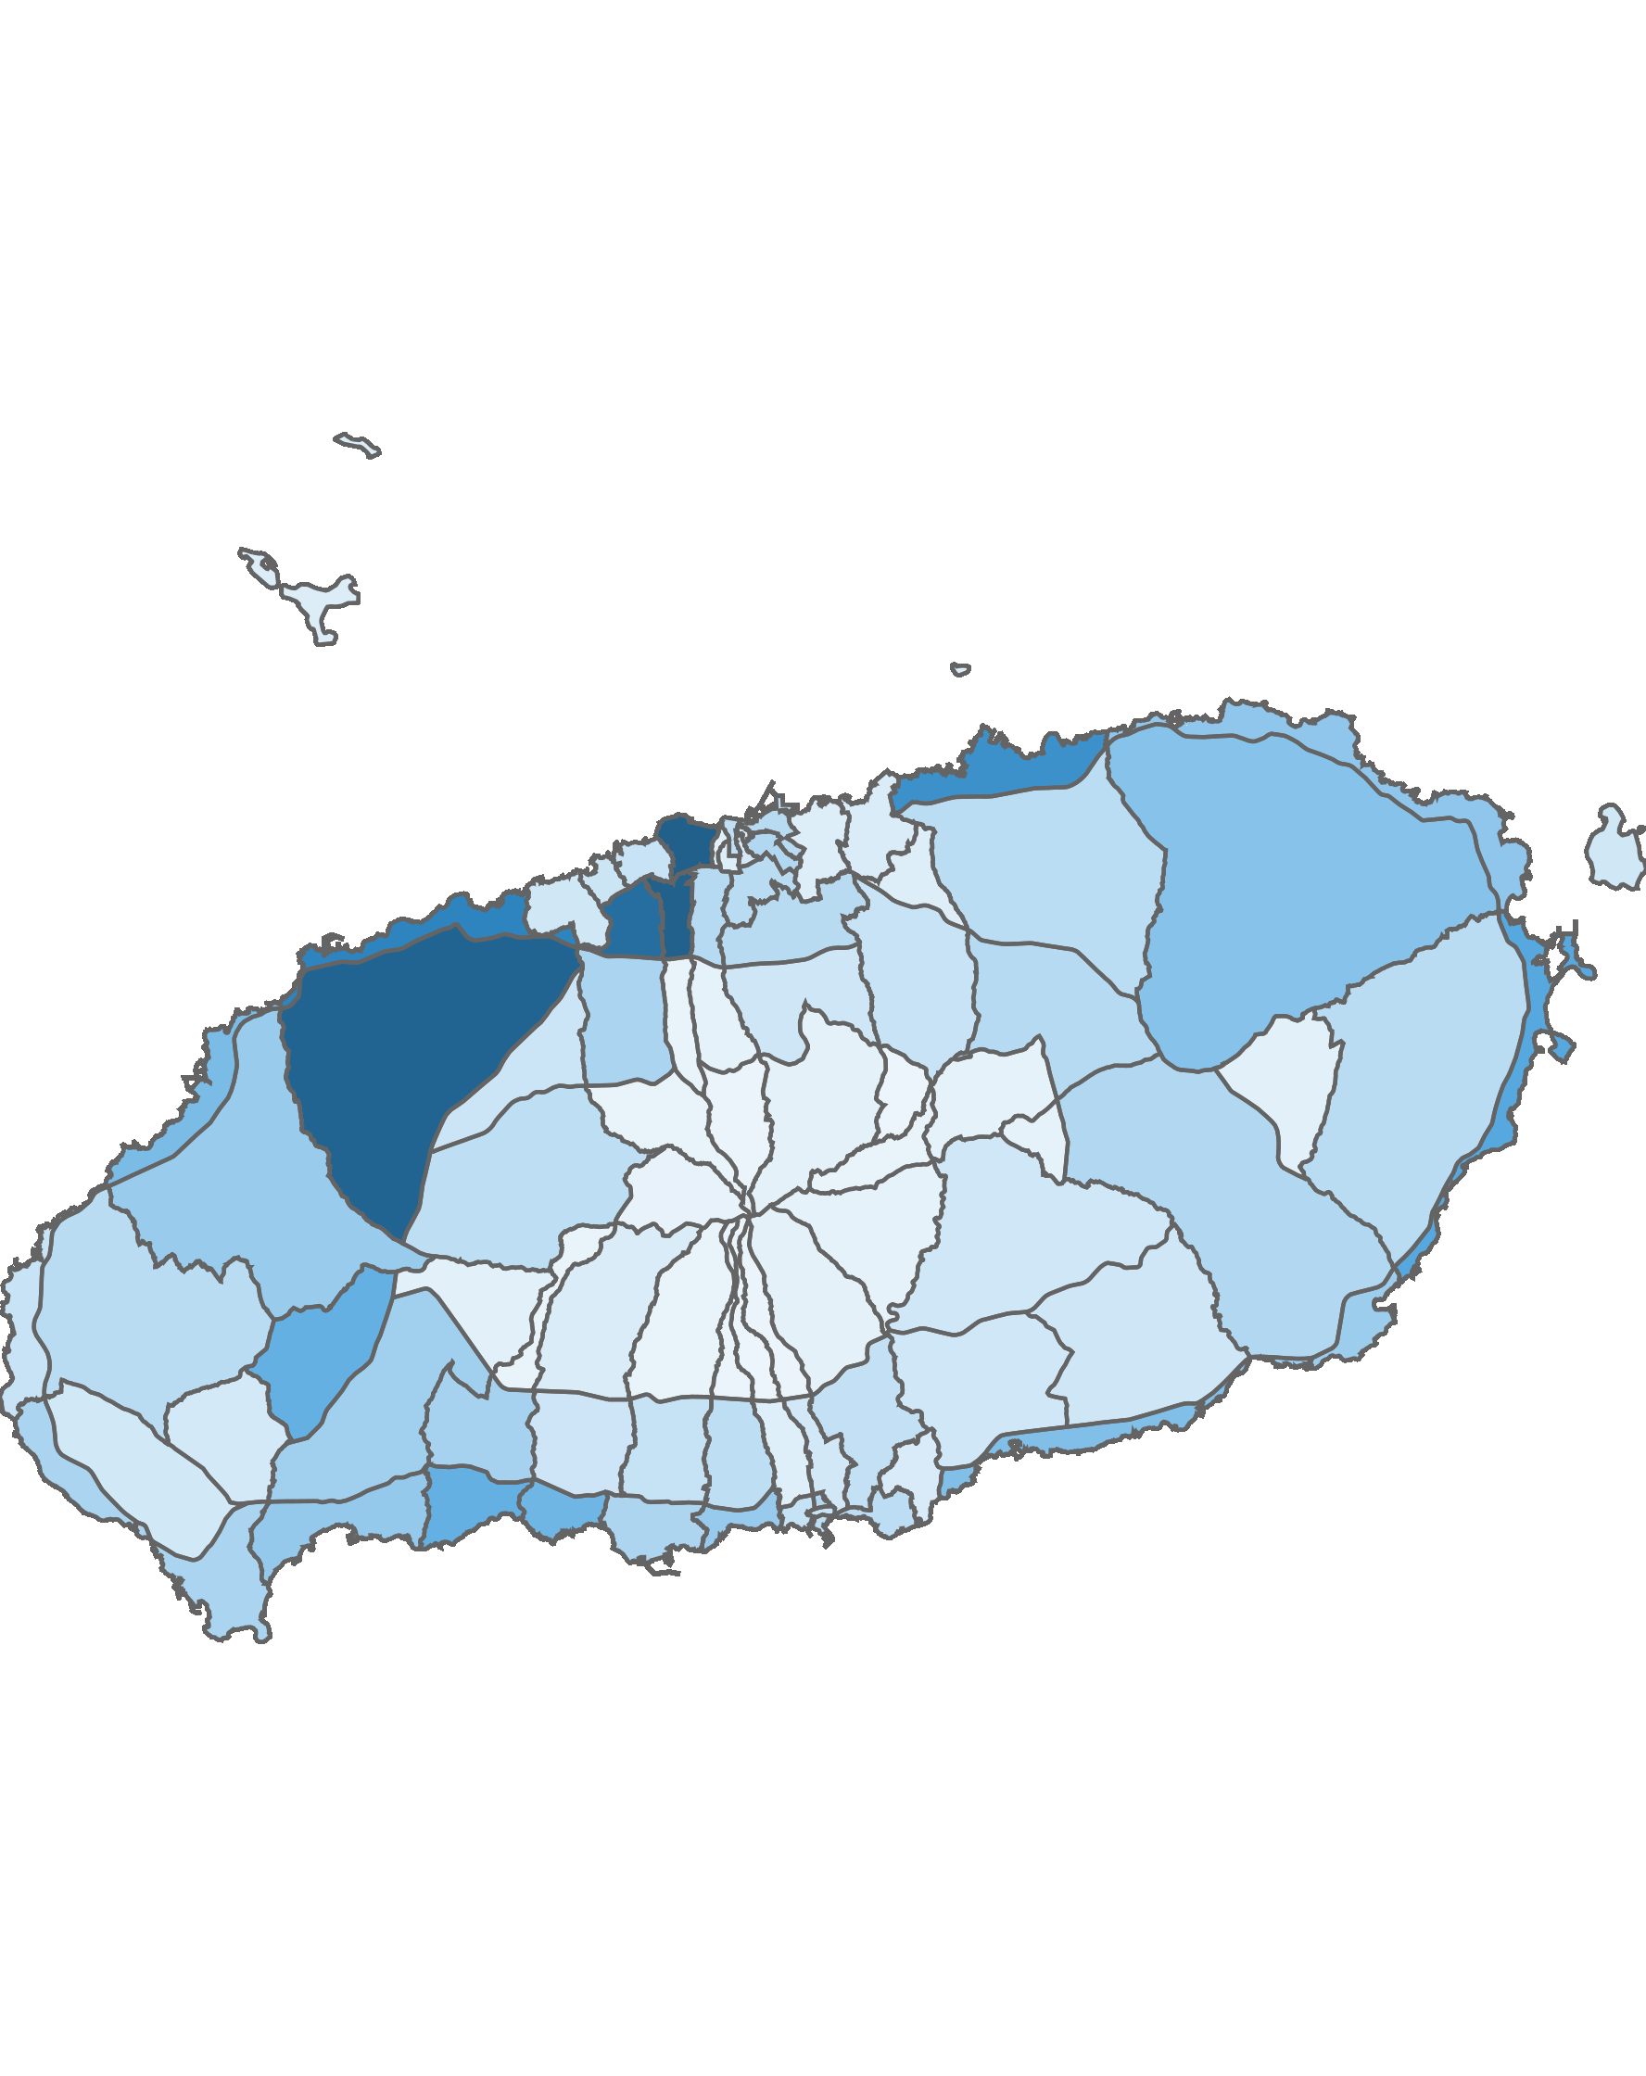
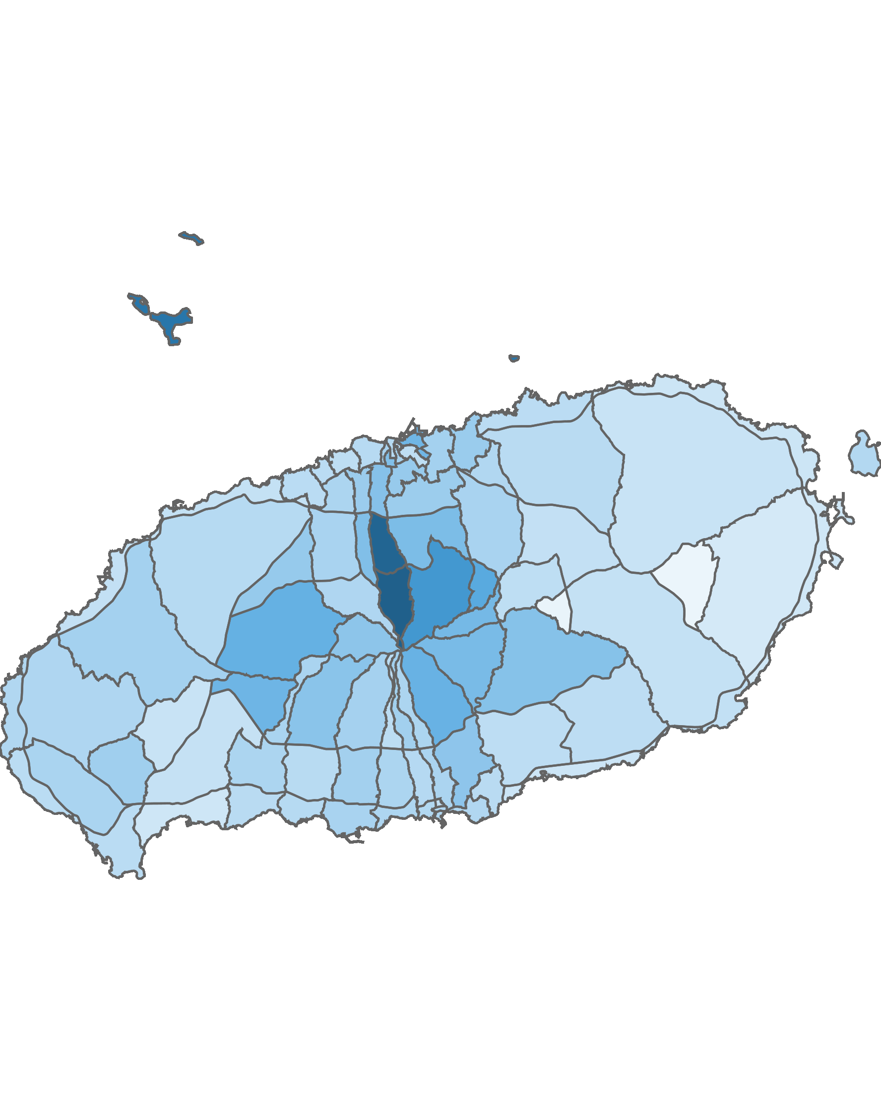
05. 블록 단위 방문객 분석
2.1 남성 방문객 분석
방문객 수 : 상위 10위
(단위:명)
남성 비율 : 상위 10위
(단위:명)
순위 | 시군명 | 블록명 | 남성 |  | 여성 |  | 총 인구
 |  |  | 인구(명) | 비율(%) | 인구(명) | 비율(%)
1 | 제주시 | 용담2 | 548,239 | 47.6 | 604,406 | 52.4 | 1,152,645
2 | 제주시 | 연동 | 546,264 | 51.3 | 518,053 | 48.7 | 1,064,317
3 | 제주시 | 애월중산간(저) | 533,525 | 47.8 | 582,764 | 52.2 | 1,116,289
4 | 제주시 | 노형 | 497,843 | 49.3 | 512,733 | 50.7 | 1,010,576
5 | 제주시 | 애월해안 | 415,546 | 45.7 | 493,096 | 54.3 | 908,642
6 | 제주시 | 조천해안 | 368,695 | 47 | 415,174 | 53 | 783,869
7 | 서귀포 | 성산해안 | 289,831 | 43.8 | 371,226 | 56.2 | 661,057
8 | 서귀포 | 서광 | 260,675 | 45 | 318,007 | 55 | 578,682
9 | 서귀포 | 예래해안 | 260,648 | 47.4 | 288,866 | 52.6 | 549,514
10 | 서귀포 | 중문해안 | 241,562 | 47.8 | 264,184 | 52.2 | 505,746
순위 | 시군명 | 블록명 | 남성 |  | 여성 |  | 총 인구
 |  |  | 인구(명) | 비율(%) | 인구(명) | 비율(%)
1 | 제주시 | 오라산간 | 1,690 | 77.2 | 499 | 22.8 | 2,189
2 | 제주시 | 오라중산간 | 10,357 | 75.9 | 3,282 | 24.1 | 13,639
3 | 제주시 | 추자 | 30,994 | 71.7 | 12,213 | 28.3 | 43,207
4 | 제주시 | 아라산간 | 14,304 | 63.5 | 8,237 | 36.5 | 22,541
5 | 제주시 | 봉개산간 | 723 | 59.2 | 498 | 40.8 | 1,221
6 | 제주시 | 애월산간(저) | 100,957 | 57.4 | 74,951 | 42.6 | 175,908
7 | 서귀포 | 백록담 | 14,974 | 57.1 | 11,245 | 42.9 | 26,219
8 | 서귀포 | 안덕산간 | 19,072 | 56.4 | 14,773 | 43.6 | 33,845
9 | 제주시 | 건입 | 111,699 | 56.2 | 87,128 | 43.8 | 198,827
10 | 제주시 | 조천산간 | 3,987 | 55.6 | 3,185 | 44.4 | 7,172
남성 방문객 수
남성 비율
높음
낮음
높음
낮음
52
※ 블록 방문객 (등간격 분류)
※ 블록 비율 (등간격 분류)

Slide 53

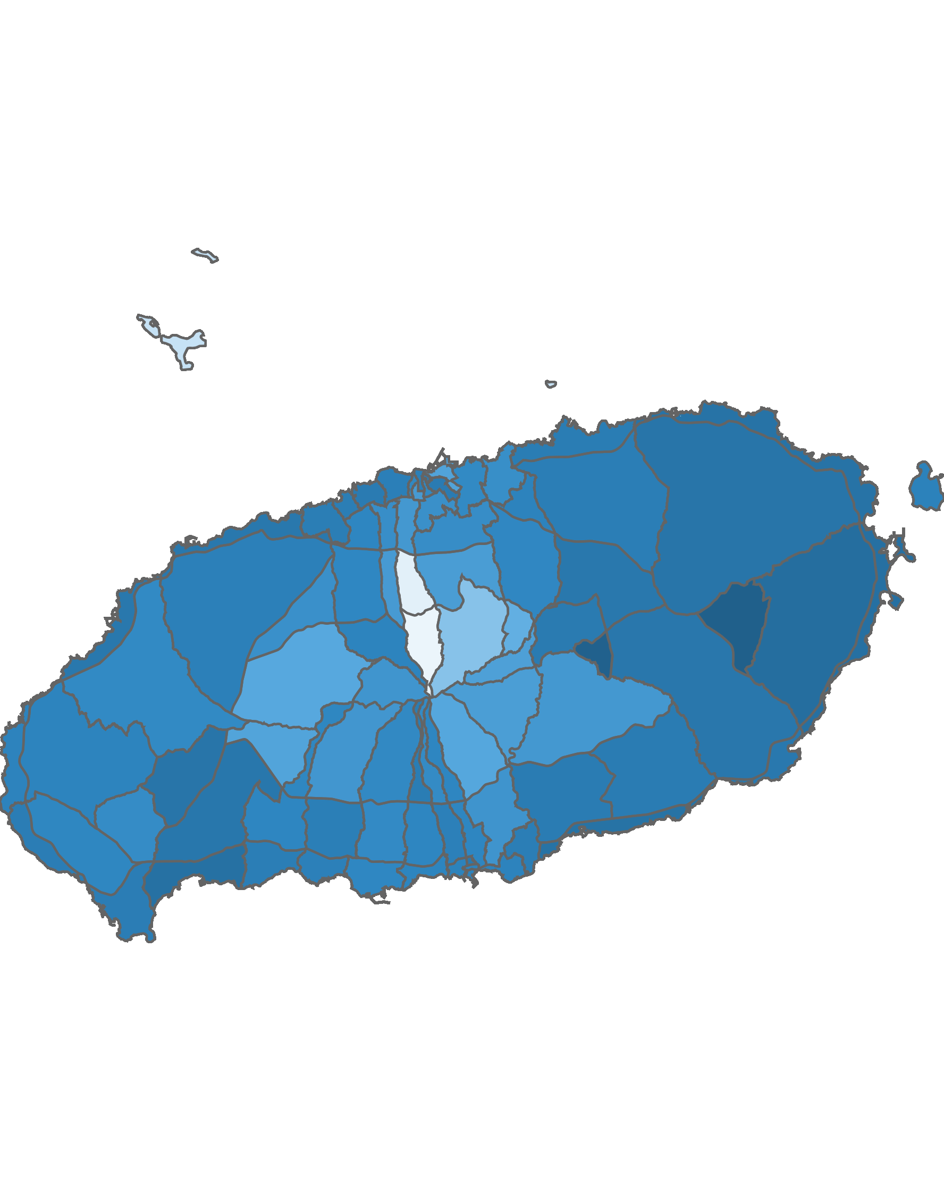
05. 블록 단위 방문객 분석
2.2 여성 방문객 분석
방문객 수 : 상위 10위
(단위:명)
여성 비율 : 상위 10위
(단위:명)
순위 | 시군명 | 블록명 | 남성 |  | 여성 |  | 총 인구
 |  |  | 인구(명) | 비율(%) | 인구(명) | 비율(%)
1 | 제주시 | 용담2 | 548,239 | 47.6 | 604,406 | 52.4 | 1,152,645
2 | 제주시 | 애월중산간(저) | 533,525 | 47.8 | 582,764 | 52.2 | 1,116,289
3 | 제주시 | 연동 | 546,264 | 51.3 | 518,053 | 48.7 | 1,064,317
4 | 제주시 | 노형 | 497,843 | 49.3 | 512,733 | 50.7 | 1,010,576
5 | 제주시 | 애월해안 | 415,546 | 45.7 | 493,096 | 54.3 | 908,642
6 | 제주시 | 조천해안 | 368,695 | 47 | 415,174 | 53 | 783,869
7 | 서귀포 | 성산해안 | 289,831 | 43.8 | 371,226 | 56.2 | 661,057
8 | 서귀포 | 서광 | 260,675 | 45 | 318,007 | 55 | 578,682
9 | 서귀포 | 예래해안 | 260,648 | 47.4 | 288,866 | 52.6 | 549,514
10 | 서귀포 | 중문해안 | 241,562 | 47.8 | 264,184 | 52.2 | 505,746
순위 | 시군명 | 블록명 | 남성 |  | 여성 |  | 총 인구
 |  |  | 인구(명) | 비율(%) | 인구(명) | 비율(%)
1 | 서귀포 | 성읍 | 22,605 | 39.8 | 34,170 | 60.2 | 56,775
2 | 서귀포 | 사려니(표선) | 11,007 | 40.1 | 16,467 | 59.9 | 27,474
3 | 서귀포 | 성산중산간 | 109,895 | 43.3 | 144,005 | 56.7 | 253,900
4 | 서귀포 | 성산해안 | 289,831 | 43.8 | 371,226 | 56.2 | 661,057
5 | 서귀포 | 안덕해안 | 180,281 | 44.1 | 228,068 | 55.9 | 408,349
6 | 서귀포 | 남원해안 | 210,326 | 44.4 | 263,779 | 55.6 | 474,105
7 | 제주시 | 구좌해안 | 187,292 | 44.5 | 233,520 | 55.5 | 420,812
8 | 서귀포 | 서광 | 260,675 | 45 | 318,007 | 55 | 578,682
9 | 제주시 | 구좌중산간 | 203,661 | 45 | 248,668 | 55 | 452,329
10 | 서귀포 | 안덕중산간 | 157,909 | 45.5 | 189,414 | 54.5 | 347,323
여성 방문객 수
여성 비율
높음
낮음
높음
낮음
53
※ 블록 방문객 (등간격 분류)
※ 블록 비율 (등간격 분류)

Slide 54
05. 블록 단위 방문객 분석
2.3 전년 대비 남/녀 방문객 증가율
남성 증가율 : 상위 15위
(단위:명)
여성 증가율 : 상위 15위
(단위:명)
순위 | 시군명 | 블록명 | 2021년 02월 | 2022년 02월 | 인구차이 | 감소율
1 | 서귀포시 | 중앙 | 27,299 | 124,605 | 97,306 | 356.45
2 | 서귀포시 | 대천산간 | 1,888 | 5,814 | 3,926 | 207.94
3 | 제주시 | 삼도1 | 10,986 | 29,588 | 18,602 | 169.32
4 | 제주시 | 노형산간 | 2,404 | 6,017 | 3,613 | 150.29
5 | 제주시 | 용담1 | 8,712 | 20,601 | 11,889 | 136.47
6 | 제주시 | 애월산간(고) | 4,082 | 9,571 | 5,489 | 134.47
7 | 제주시 | 노형중산간 | 60,152 | 140,905 | 80,753 | 134.25
8 | 서귀포시 | 중문산간 | 15,924 | 37,136 | 21,212 | 133.21
9 | 서귀포시 | 중문해안 | 110,901 | 241,562 | 130,661 | 117.82
10 | 제주시 | 이도1 | 23,243 | 50,167 | 26,924 | 115.84
11 | 제주시 | 오라 | 54,250 | 116,828 | 62,578 | 115.35
12 | 서귀포시 | 서광 | 121,358 | 260,675 | 139,317 | 114.8
13 | 서귀포시 | 남원중산간(서) | 28,685 | 61,573 | 32,888 | 114.65
14 | 제주시 | 노형 | 234,716 | 497,843 | 263,127 | 112.1
15 | 제주시 | 한경중산간 | 52,775 | 108,153 | 55,378 | 104.93
순위 | 시군명 | 블록명 | 2021년 02월 | 2022년 02월 | 인구차이 | 감소율
1 | 서귀포시 | 중앙 | 23,635 | 145,599 | 121,964 | 516.03
2 | 제주시 | 노형산간 | 1,806 | 6,313 | 4,507 | 249.56
3 | 서귀포시 | 대천산간 | 1,714 | 5,785 | 4,071 | 237.51
4 | 제주시 | 삼도1 | 8,150 | 25,039 | 16,889 | 207.23
5 | 제주시 | 용담1 | 6,952 | 20,781 | 13,829 | 198.92
6 | 제주시 | 애월산간(고) | 2,854 | 8,526 | 5,672 | 198.74
7 | 제주시 | 노형중산간 | 52,324 | 143,298 | 90,974 | 173.87
8 | 서귀포시 | 남원중산간(서) | 27,234 | 69,984 | 42,750 | 156.97
9 | 서귀포시 | 남원해안 | 104,679 | 263,779 | 159,100 | 151.99
10 | 서귀포시 | 서홍산간 | 243 | 607 | 364 | 149.79
11 | 서귀포시 | 서광 | 128,647 | 318,007 | 189,360 | 147.19
12 | 서귀포시 | 중문해안 | 106,931 | 264,184 | 157,253 | 147.06
13 | 서귀포시 | 중문산간 | 13,548 | 32,624 | 19,076 | 140.8
14 | 서귀포시 | 사려니(표선) | 6,850 | 16,467 | 9,617 | 140.39
15 | 제주시 | 노형 | 215,085 | 512,733 | 297,648 | 138.39

Slide 55
05. 블록 단위 방문객 분석
2.4 전년 대비 남/녀 방문객 감소율
남성 감소율 : 상위 15위
(단위:명)
여성 감소율 : 상위 15위
(단위:명)
순위 | 시군명 | 블록명 | 2021년 02월 | 2022년 02월 | 인구차이 | 감소율
1 | 제주시 | 조천산간 | 19,760 | 3,987 | -15,773 | -79.82
2 | 제주시 | 오라산간 | 2,959 | 1,690 | -1,269 | -42.89
3 | 서귀포시 | 성산중산간 | 140,320 | 109,895 | -30,425 | -21.68
4 | 서귀포시 | 예래산간 | 5,517 | 4,811 | -706 | -12.8
5 | 서귀포시 | 백록담 | 15,560 | 14,974 | -586 | -3.77
6 | 제주시 | 사려니(조천) | 13,092 | 13,828 | 736 | 5.62
7 | 서귀포시 | 안덕해안 | 160,540 | 180,281 | 19,741 | 12.3
8 | 서귀포시 | 대륜중산간 | 87,249 | 98,487 | 11,238 | 12.88
9 | 제주시 | 용담2 | 479,742 | 548,239 | 68,497 | 14.28
10 | 서귀포시 | 정방 | 68,784 | 79,144 | 10,360 | 15.06
11 | 제주시 | 조천중산간 | 90,892 | 105,589 | 14,697 | 16.17
12 | 제주시 | 화북 | 25,838 | 30,650 | 4,812 | 18.62
13 | 서귀포시 | 예래해안 | 212,106 | 260,648 | 48,542 | 22.89
14 | 제주시 | 이도2 | 87,088 | 108,137 | 21,049 | 24.17
15 | 제주시 | 삼도2 | 74,392 | 92,774 | 18,382 | 24.71
순위 | 시군명 | 블록명 | 2021년 02월 | 2022년 02월 | 인구차이 | 감소율
1 | 제주시 | 조천산간 | 12,515 | 3,185 | -9,330 | -74.55
2 | 제주시 | 오라중산간 | 3,490 | 3,282 | -208 | -5.96
3 | 서귀포시 | 성산중산간 | 145,689 | 144,005 | -1,684 | -1.16
4 | 제주시 | 오라산간 | 486 | 499 | 13 | 2.67
5 | 서귀포시 | 백록담 | 10,847 | 11,245 | 398 | 3.67
6 | 서귀포시 | 예래산간 | 4,333 | 4,899 | 566 | 13.06
7 | 서귀포시 | 영어교육도시 | 41,423 | 50,675 | 9,252 | 22.34
8 | 서귀포시 | 대륜중산간 | 79,505 | 101,163 | 21,658 | 27.24
9 | 서귀포시 | 예래해안 | 222,651 | 288,866 | 66,215 | 29.74
10 | 제주시 | 용담2 | 464,178 | 604,406 | 140,228 | 30.21
11 | 서귀포시 | 안덕해안 | 173,082 | 228,068 | 54,986 | 31.77
12 | 제주시 | 조천중산간 | 88,442 | 117,725 | 29,283 | 33.11
13 | 제주시 | 사려니(조천) | 11,655 | 15,905 | 4,250 | 36.47
14 | 제주시 | 삼도2 | 73,284 | 101,768 | 28,484 | 38.87
15 | 제주시 | 애월해안 | 353,965 | 493,096 | 139,131 | 39.31

Slide 56
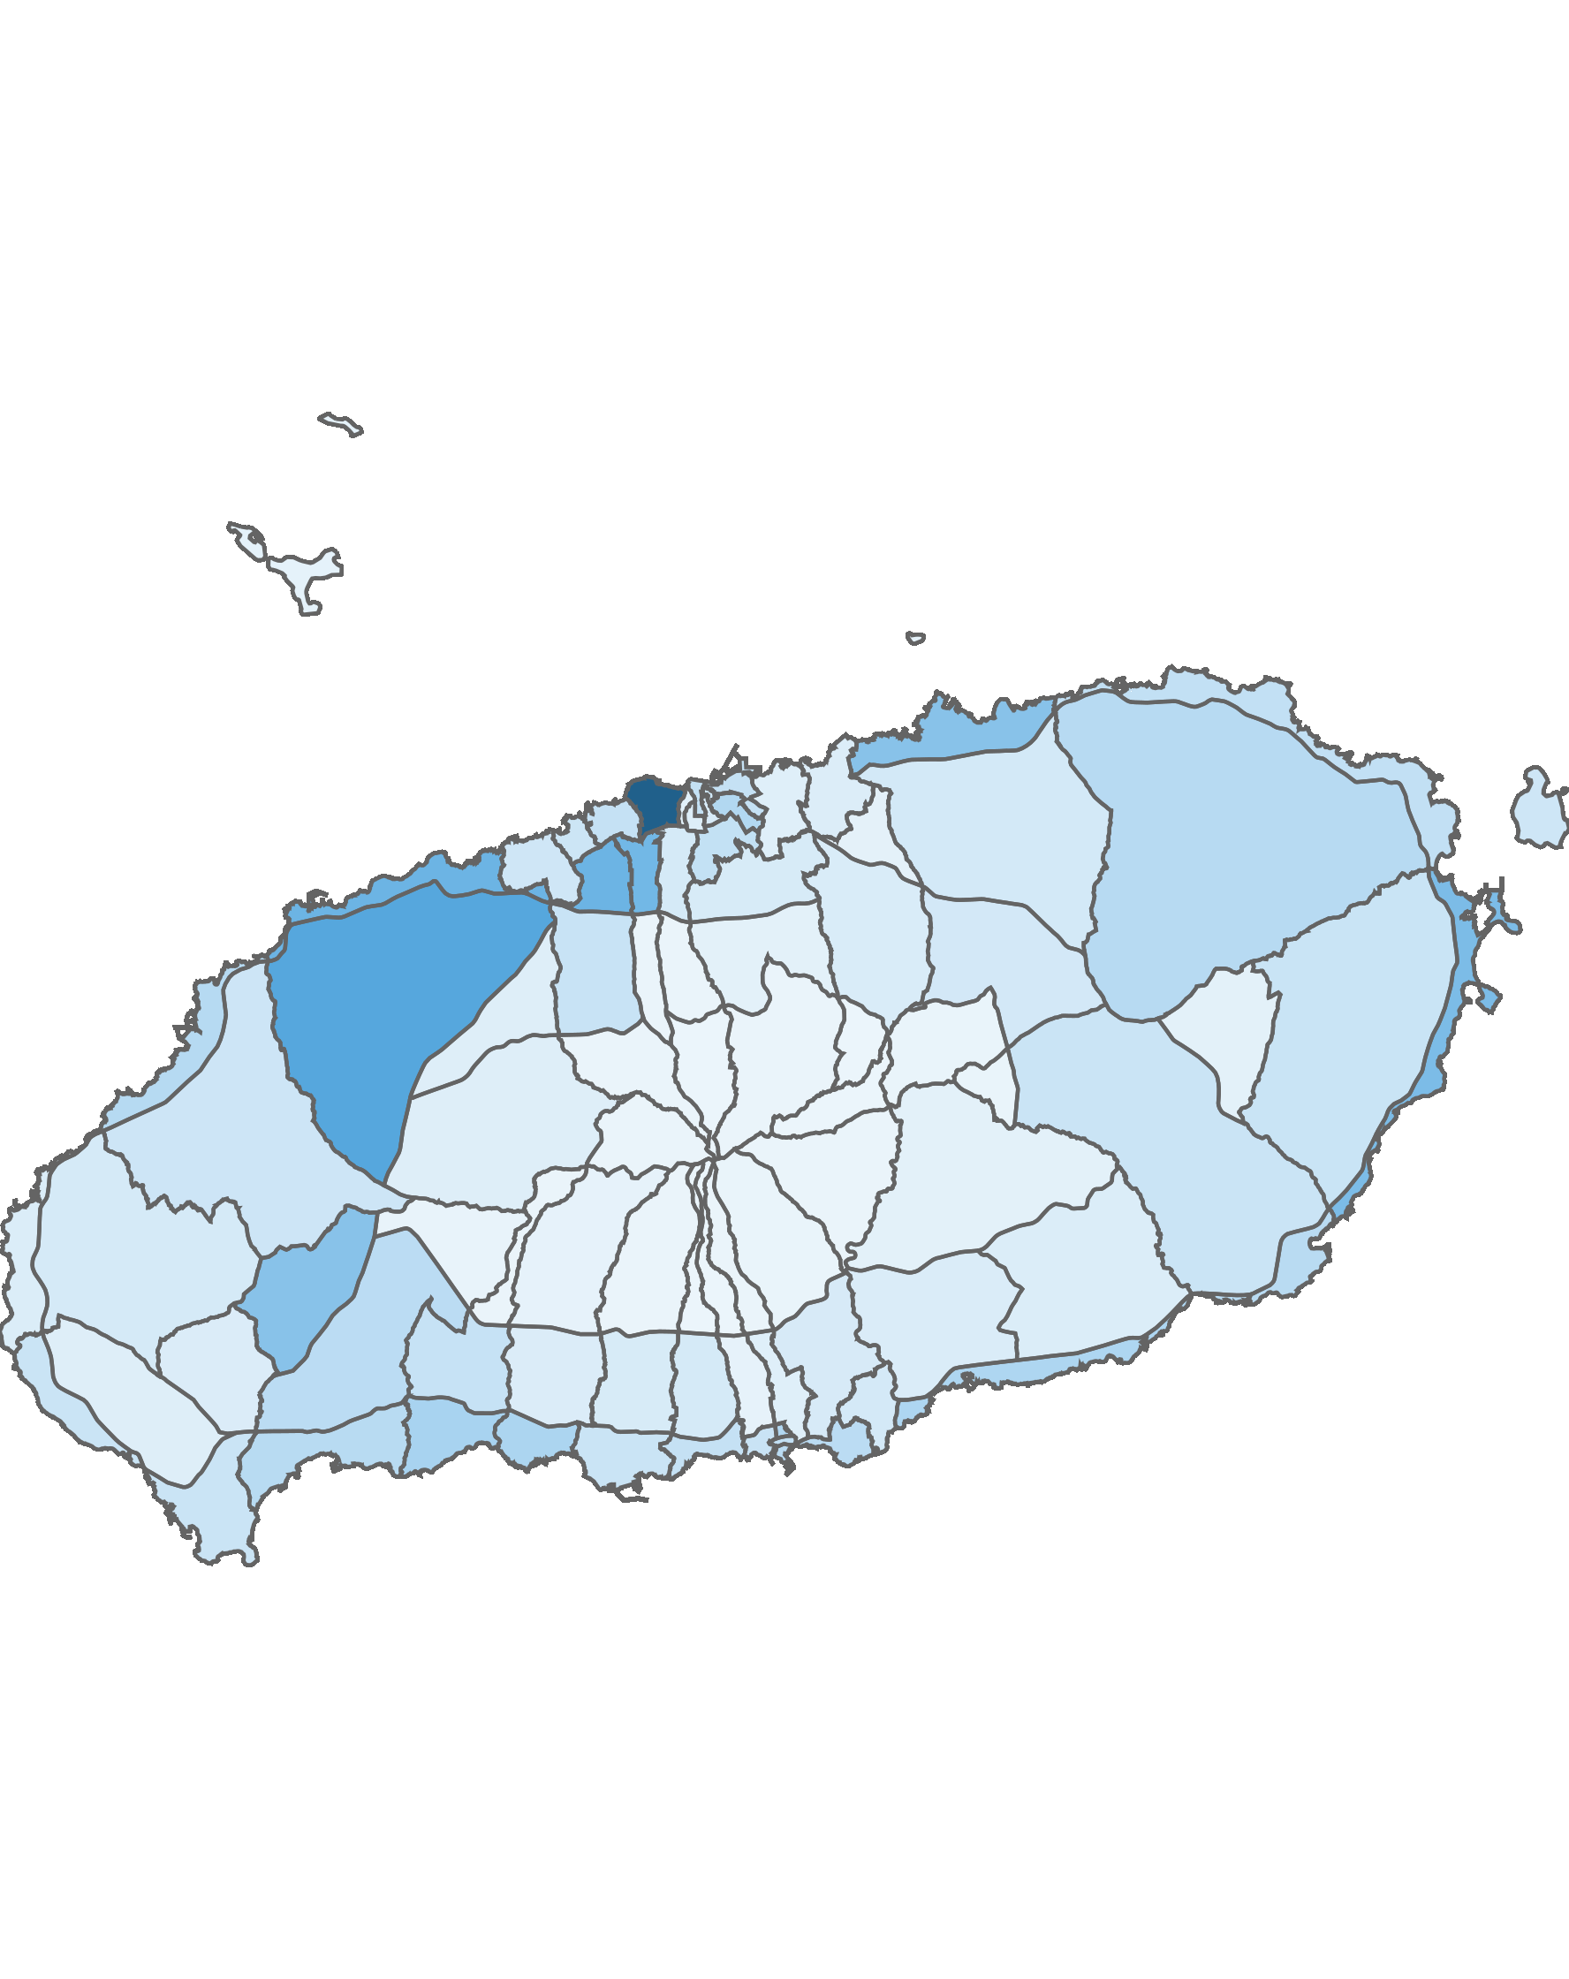
05. 블록 단위 방문객 분석
3.1 청소년층 방문객 분석
10대 이하 방문객 수 : 상위 5위
(단위:명)
순위 | 시군명 | 블록명 | 10대 이하 |  | 전체 방문객
 |  |  | 인구(명) | 비율(%)
1 | 제주시 | 용담2 | 203,109 | 17.62 | 1,152,645
2 | 제주시 | 애월중산간(저) | 108,415 | 9.71 | 1,116,289
3 | 제주시 | 노형 | 91,696 | 9.07 | 1,010,576
4 | 제주시 | 애월해안 | 91,464 | 10.07 | 908,642
5 | 제주시 | 연동 | 87,506 | 8.22 | 1,064,317
높음
낮음
※ 블록 방문객 (등간격 분류)
10대 이하 청소년층 점유율 : 상위 5위
(단위:명)
순위 | 시군명 | 블록명 | 10대 이하 청소년층 |  | 20대 ~ 30대 젊은층 |  | 40대 ~ 60대 중·장년층 |  | 70대 이상 노년층 |  | 전체 방문객
 |  |  | 인구(명) | 비율(%) | 인구(명) | 비율(%) | 인구(명) | 비율(%) | 인구(명) | 비율(%)
1 | 서귀포시 | 효돈 | 18,899 | 22.17 | 32,913 | 38.61 | 31,869 | 37.39 | 1,555 | 1.82 | 85,236
2 | 제주시 | 일도1 | 21,910 | 21.1 | 43,303 | 41.71 | 36,964 | 35.6 | 1,650 | 1.59 | 103,827
3 | 서귀포시 | 정방 | 33,310 | 20.41 | 66,240 | 40.59 | 61,600 | 37.75 | 2,043 | 1.25 | 163,193
4 | 제주시 | 삼도1 | 10,902 | 19.96 | 24,523 | 44.89 | 18,326 | 33.55 | 876 | 1.6 | 54,627
5 | 제주시 | 용담1 | 7,968 | 19.25 | 19,607 | 47.38 | 13,094 | 31.64 | 713 | 1.72 | 41,382

Slide 57
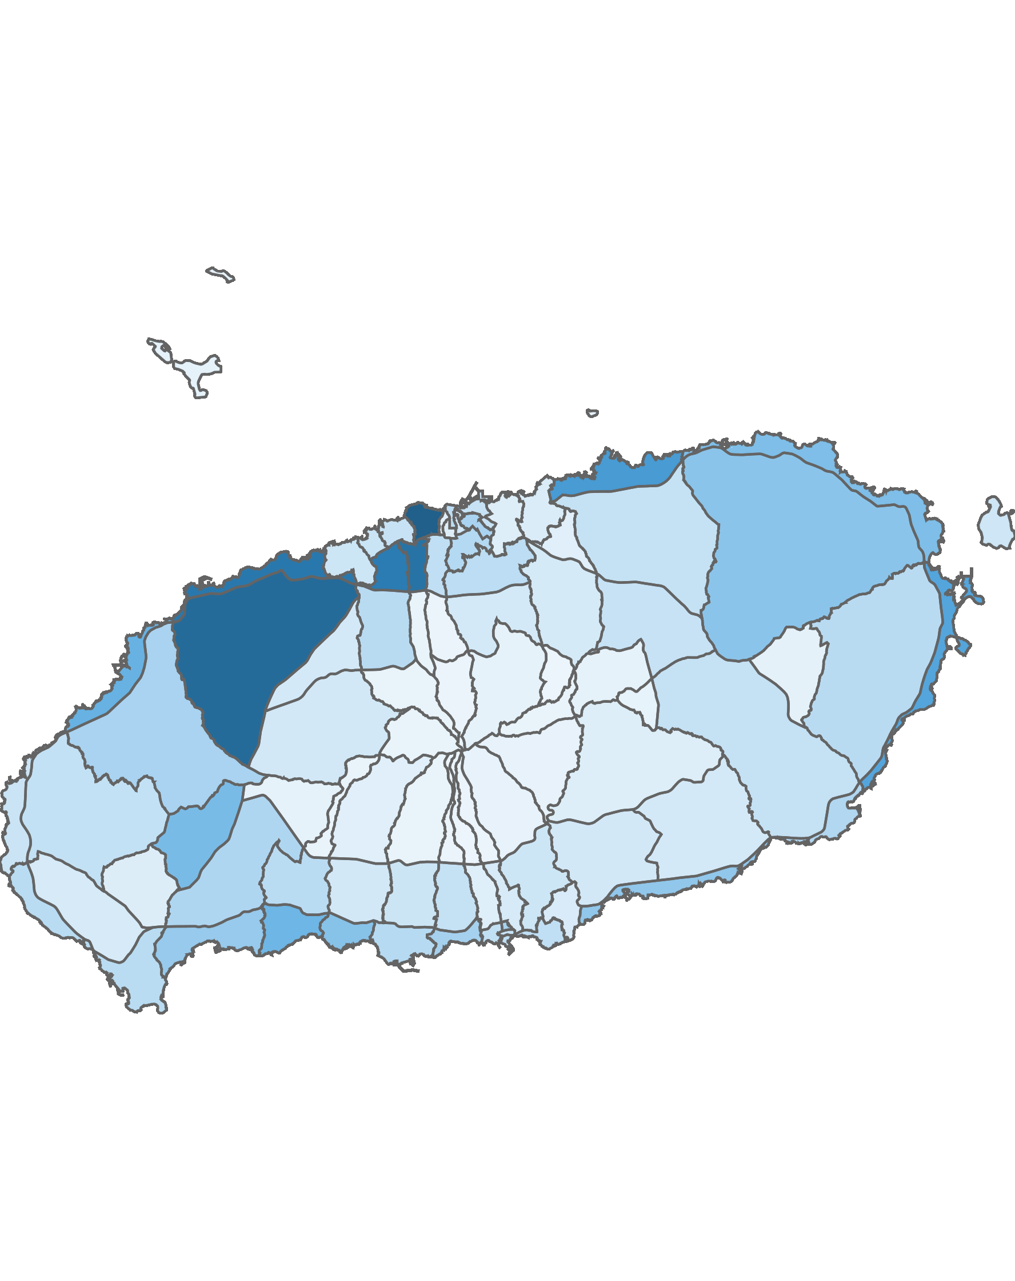
05. 블록 단위 방문객 분석
3.2 젊은 층 방문객 분석
20대 ~ 30대 방문객 수: 상위 5위
(단위:명)
순위 | 시군명 | 블록명 | 20대 ~ 30대 |  | 전체 방문객
 |  |  | 인구(명) | 비율(%)
1 | 제주시 | 용담2 | 456,126 | 39.57 | 1,152,645
2 | 제주시 | 애월중산간(저) | 424,001 | 37.98 | 1,116,289
3 | 제주시 | 연동 | 399,791 | 37.56 | 1,064,317
4 | 제주시 | 애월해안 | 383,757 | 42.23 | 908,642
5 | 제주시 | 노형 | 369,893 | 36.6 | 1,010,576
높음
낮음
※ 블록 방문객 (등간격 분류)
20대 ~ 30대 젊은층 점유율 : 상위 5위
(단위:명)
순위 | 시군명 | 블록명 | 10대 이하 청소년층 |  | 20대 ~ 30대 젊은층 |  | 40대 ~ 60대 중·장년층 |  | 70대 이상 노년층 |  | 전체 방문객
 |  |  | 인구(명) | 비율(%) | 인구(명) | 비율(%) | 인구(명) | 비율(%) | 인구(명) | 비율(%)
1 | 제주시 | 이도2 | 32,333 | 15.45 | 100,482 | 48.01 | 73,142 | 34.94 | 3,357 | 1.6 | 209,314
2 | 제주시 | 용담1 | 7,968 | 19.25 | 19,607 | 47.38 | 13,094 | 31.64 | 713 | 1.72 | 41,382
3 | 서귀포시 | 중앙 | 47,813 | 17.7 | 123,064 | 45.54 | 95,258 | 35.25 | 4,069 | 1.51 | 270,204
4 | 서귀포시 | 천지 | 27,842 | 16.59 | 75,486 | 44.98 | 61,682 | 36.76 | 2,799 | 1.67 | 167,809
5 | 제주시 | 이도1 | 15,050 | 15.01 | 45,028 | 44.92 | 38,426 | 38.33 | 1,734 | 1.73 | 100,238

Slide 58
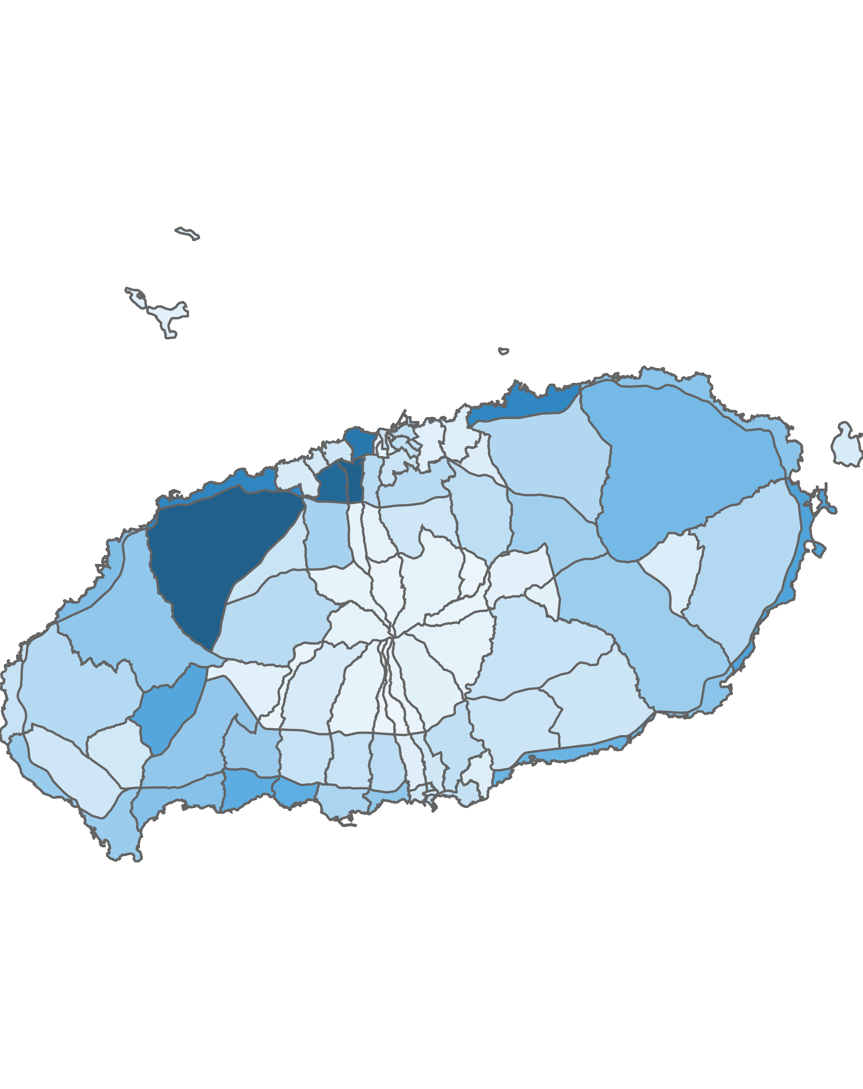
05. 블록 단위 방문객 분석
3.3 중·장년층 방문객 분석
40대 ~ 60대 중·장년층 방문객 수 : 상위 5위
(단위:명)
순위 | 시군명 | 블록명 | 40대 ~ 60대 |  | 전체 방문객
 |  |  | 인구(명) | 비율(%)
1 | 제주시 | 애월중산간(저) | 565,562 | 50.66 | 1,116,289
2 | 제주시 | 연동 | 559,018 | 52.52 | 1,064,317
3 | 제주시 | 노형 | 533,531 | 52.79 | 1,010,576
4 | 제주시 | 용담2 | 473,580 | 41.09 | 1,152,645
5 | 제주시 | 애월해안 | 419,421 | 46.16 | 908,642
높음
낮음
※ 블록 방문객 (등간격 분류)
40대 ~ 60대 중·장년층 점유율 : 상위 5위
(단위:명)
순위 | 시군명 | 블록명 | 10대 이하 청소년층 |  | 20대 ~ 30대 젊은층 |  | 40대 ~ 60대 중·장년층 |  | 70대 이상 노년층 |  | 전체 방문객
 |  |  | 인구(명) | 비율(%) | 인구(명) | 비율(%) | 인구(명) | 비율(%) | 인구(명) | 비율(%)
1 | 제주시 | 오라중산간 | 233 | 1.71 | 2,057 | 15.08 | 11,182 | 81.99 | 167 | 1.22 | 13,639
2 | 서귀포시 | 서홍산간 | 29 | 2.37 | 244 | 19.9 | 943 | 76.92 | 10 | 0.82 | 1,226
3 | 제주시 | 애월산간(고) | 501 | 2.77 | 3,666 | 20.26 | 13,773 | 76.11 | 157 | 0.87 | 18,097
4 | 서귀포시 | 대륜산간 | 142 | 3.94 | 774 | 21.46 | 2,674 | 74.15 | 16 | 0.44 | 3,606
5 | 제주시 | 노형산간 | 488 | 3.96 | 2,595 | 21.05 | 9,090 | 73.72 | 157 | 1.27 | 12,330

Slide 59
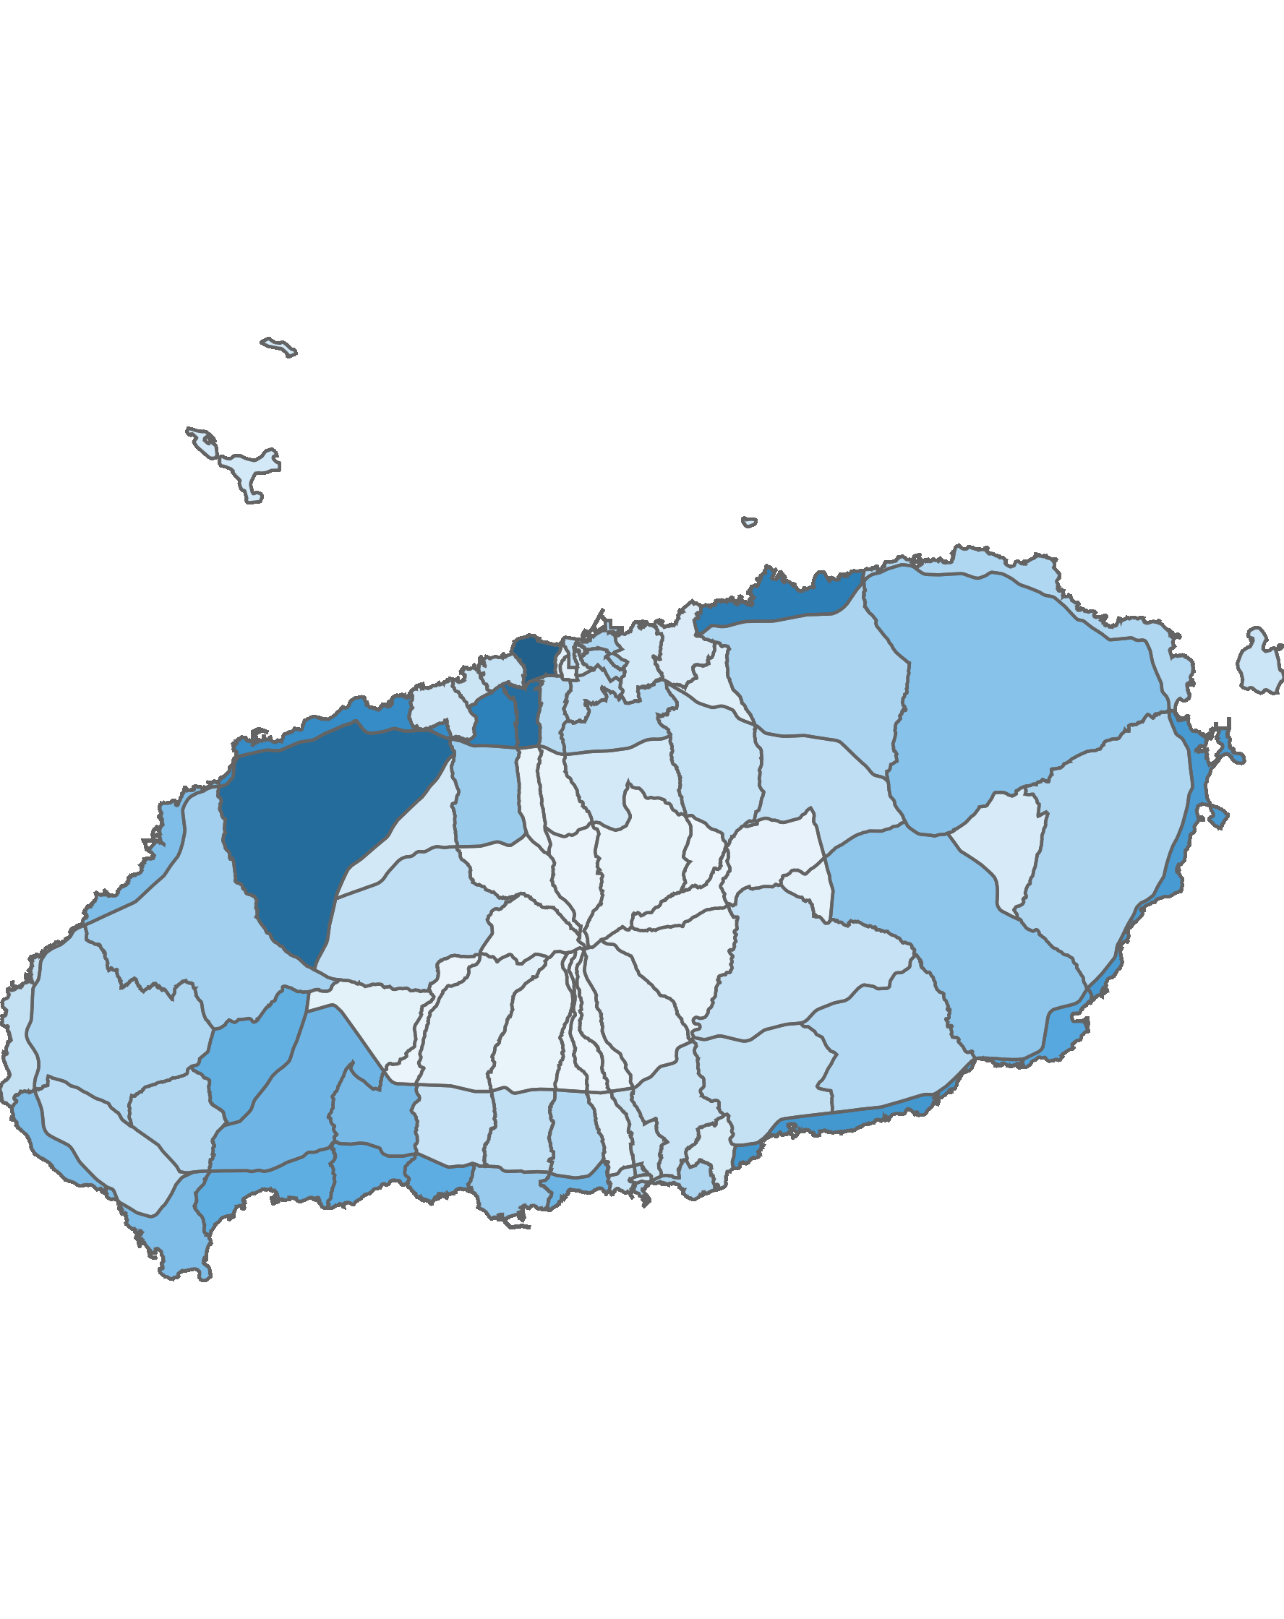
05. 블록 단위 방문객 분석
3.4 노년층 방문객 분석
70대 이상 노년층 방문객 수 : 상위 5위
(단위:명)
순위 | 시군명 | 블록명 | 70대 이상 |  | 전체 방문객
 |  |  | 인구(명) | 비율(%)
1 | 제주시 | 용담2 | 19,830 | 1.72 | 1,152,645
2 | 제주시 | 애월중산간(저) | 18,311 | 1.64 | 1,116,289
3 | 제주시 | 연동 | 18,002 | 1.69 | 1,064,317
4 | 제주시 | 조천해안 | 15,805 | 2.02 | 783,869
5 | 제주시 | 노형 | 15,456 | 1.53 | 1,010,576
높음
낮음
※ 블록 방문객 (등간격 분류)
70대 이상 노년층 점유율 : 상위 5위
(단위:명)
순위 | 시군명 | 블록명 | 10대 이하 청소년층 |  | 20대 ~ 30대 젊은층 |  | 40대 ~ 60대 중·장년층 |  | 70대 이상 노년층 |  | 전체 방문객
 |  |  | 인구(명) | 비율(%) | 인구(명) | 비율(%) | 인구(명) | 비율(%) | 인구(명) | 비율(%)
1 | 서귀포시 | 영어교육도시 | 13,087 | 12.73 | 25,995 | 25.29 | 59,033 | 57.43 | 4,672 | 4.55 | 102,787
2 | 제주시 | 추자 | 4,951 | 11.46 | 11,147 | 25.8 | 25,230 | 58.39 | 1,879 | 4.35 | 43,207
3 | 서귀포시 | 남원중산간(동) | 13,022 | 9.88 | 42,316 | 32.1 | 72,139 | 54.72 | 4,365 | 3.31 | 131,842
4 | 서귀포시 | 대정중산간 | 10,541 | 9.08 | 37,897 | 32.63 | 63,987 | 55.09 | 3,717 | 3.2 | 116,142
5 | 서귀포시 | 성읍 | 6,347 | 11.18 | 12,679 | 22.33 | 36,088 | 63.56 | 1,661 | 2.93 | 56,775

